Slide 1
明治安田生命 川越支社
進発研修大会
販売力向上研修
2025,4,3
ｋ‘ｓらぼ株式会社
当コンテンツは、著作権法上の保護を受けています。許諾を得ずに、当コンテンツの一部または全部を無断で複写・複製・転載することは禁じられております。 © 2025 k’sらぼ株式会社
本資料は、個人の見解をまとめたものとなっています。参考にさせていただいたサイトはリンク等を掲載しております。また、当社のコンテンツ・情報につきまして、可能な限り正確な情報を掲載するよう努めておりますが、 必ずしもそれらの正確性や安全性等を保証するものではありません。誤情報が入り込んだり、情報が古くなっていることもございます。万が一、当社に掲載された内容によって発生したトラブルや損害等の一切の責任を負いかねます。 あらかじめご了承くださいますようお願いいたします。お問い合わせ等は下記URLまでご照会ください（https://labo-ks.co.jp/）

Slide 2

かんたんに自己紹介
自己紹介：小板橋 孝司（こいたばし たかし）
  1999年 明治安田生命（旧明治生命）入社
  拠点長を、4場所（武蔵野、大宮、新潟、浜松）
  支社スタッフを3支社（東京中央営業部、広島、横浜）
  本社を3部署（人事部、出向、営業教育部、業務部）
  2020年7月末退社し現在に至る
    コンサル会社で様々な会社のお手伝いをしながら、一事業会社では企画系部門長として、各社の事業計画を策定等 （保険代理店の運営・経営等の支援、代理店業務として新規販売にも従事）。
    「保険販売」について研究するために「らぼ」を立ち上げる。「らぼ」では、毎日・毎朝メルマガと会員向けの情報コンテンツを配信し、皆さんの活動をご支援させていただいております！
    また月2回程度休日等を利用し、同研究の成果等を講演でご紹介！（2024年度実績：22回）
appendix
  2004年 週刊ダイアモンド（ 2004年2月28日号）「明治安田生命の誕生で、日本生命を逆転する野望」に特集
  2018年 生命保険経営学会誌「生命保険経営」に同社代表として論文を寄稿。生命保険経営学会創立90周年記念会優秀論文を受賞（「営業の視点「１＋１＝３の経営」」／生命保険協会協会長 第一生命社長稲垣氏よりhttps://www.seihokeiei.jp/publication/detail.php?volume=86&issue=2 ）
  営業経営のポイント（法人営業の獲得）・コンセプトパンフレット（初代）・まなビジョン・意向問診コンテンツ・まなび
  ・MYチャレンジBOOK・SAT販売推進マニュアル等各種マニュアル
  （社内）
  2000年 ためしてガッテン出演（同社の営業として実験に参加）
  2009年 同社新商品「明日のミカタ」のCM出演
  （媒体）

Slide 3


目次
試してみよう！
線の間を通して、
5秒以内に外へ抜けるてください！
本日の次第
  春はこの病気に気を付けよう！・・・からの新規主力販売のポイント
  新NISAの提案を受けましたか！？・・・からの積み立て系商品の訴求
  他～
中心
https://labo-ks.co.jp/kawagoe20250403/

Slide 4
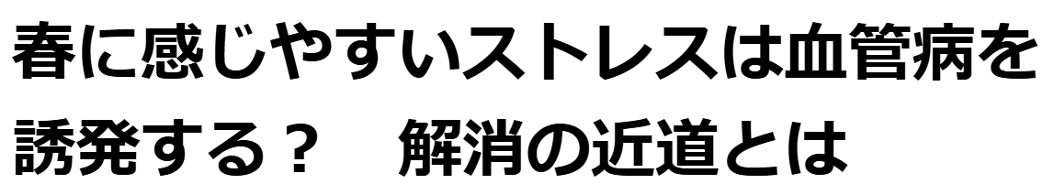
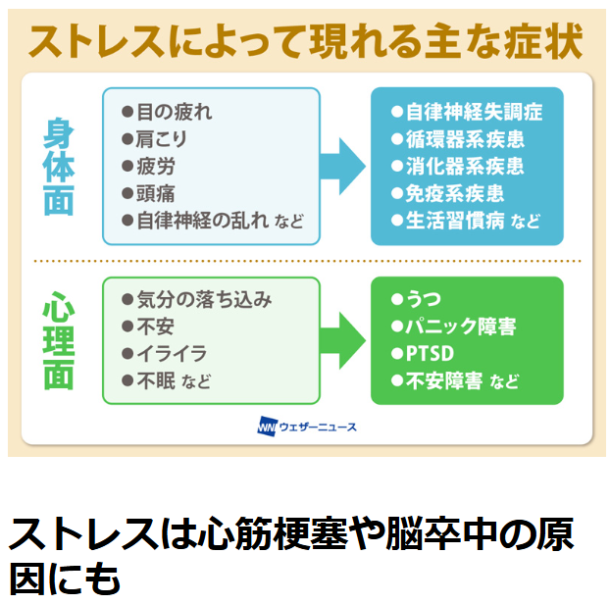
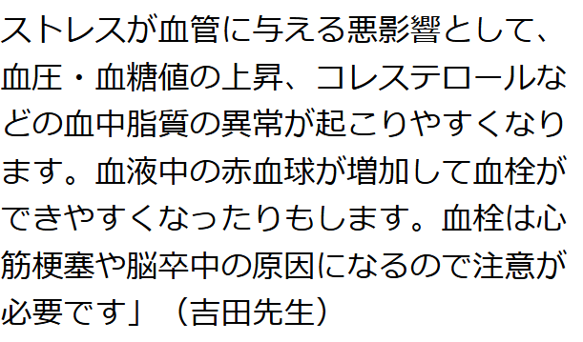
4
Ⅰ．春はこの病気に気を付けよう！
journal
（１）春に気を付ける病気は「脳卒中（含脳梗塞）」...前ぶれを知って予防を！
１．脳卒中（含む脳梗塞）の発症が多い季節は、冬・夏場、そして春！
寒さの厳しい季節は、脳卒中が増える時期として知られています。冷たい空気に交感神経が刺激され、血管が収縮し、血圧を上昇させるからです。特に問題となるのは、朝の血圧が高くなる早朝高血圧です。
なかでも、朝の血圧が急激に上がる「モーニングサージ」タイプの人は、脳卒中の危険性が高いことがわかってきました。
1
3
季節ごとの脳梗塞患者割合
隠れ脳梗塞check
（％）
（１）紙を用意し、5ミリ間隔のうずまきを5周ほど書く。
（２）次に、（１）で描いたうずまきの中心から、線の間を通して、
5秒以内に外へ抜けるてください！
試してみよう
1ヵ所？
2ヵ所？
①
③ 冬 春 夏 秋
12-2月 ／ 6‐8月
中心
出典：国立循環器病研究ｾﾝﾀｰ
2ヵ所以上はみだしたり重なったりしていたら要注意！
大脳基底核や小脳に「隠れ脳梗塞」を起こしている可能性あり！
2
2ヵ所以上はみだしたり、 重なったりしていたら要注意！
「隠れ脳梗塞」を起こしている可能性あり！
脳梗塞にみられる前ぶれとは
脳卒中は、脳の血管が詰まる「脳梗塞」、脳の血管が破れる「脳出血」、脳の表面を走る動脈瘤が破れる「くも膜下出血」の３つのタイプに大別されます。以前は脳出血の割合が多かったのですが、最近は脳梗塞が75%を占めています。
手や足の力が急に抜ける
片方の手や足がしびれたり、動きにくくなったりする
片方の目が一時的に見えにくくなる
ろれつが回らなくなり、言葉が出てこなくなる
4
脳卒中の予防
早朝高血圧が原因の脳卒中は、特に起床後1～2時間が危険な時間帯です。起床後は目覚めてすぐにあわただしく活動しないようにしてください。布団の中で10分ほど過ごしてからゆっくり起き上がり、トイレや洗面所などの寒い場所に行くときはカーディガンを羽織ったり、厚手の靴下をはくなどをして、少しでも血圧の上昇を抑える工夫をしましょう。
血管性疾患（脳卒中･心臓病）が多いアメリカでは、早朝高血圧の目安を、収縮期血圧135mmHg以上、拡張期血圧85mmHg以上としています。これが国際基準となり、日本でもこの基準を元に早朝高血圧の診断が進められています。

Slide 5
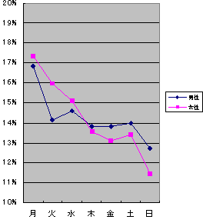
5
Ⅰ．春はこの病気に気を付けよう！
② 1.2倍
③ 1.5倍
（２）ストレスといえば、「休み明け」！休み明けに気をつける病気とは！？
脳卒中・心筋梗塞等です！
英国の研究によると、月曜日は、他の曜日よりも 20％ も心筋梗塞を起こす確率が高いことがわかっています。
また、国内で行われた調査で、月曜日は、他の曜日よりも 1.5倍 脳卒中を起こす確率が高いという結果が出ています。
② 倍
③ 倍
詳細
40-59歳の全脳卒中ではいちばん少ない日曜日を基準とすると月曜日発症者数は1.4倍、脳梗塞では1.5倍でした。
60歳以上の全脳卒中では月曜日が日曜日の1.2倍、木曜日が1.1倍で、月曜日に次いで木曜日が多いことが明らかになりました。
40-59歳の全脳卒中ではいちばん少ない日曜日を基準とすると月曜日発症者数は1.4倍、脳梗塞では1.5倍でした。
60歳以上の全脳卒中では月曜日が日曜日の1.2倍、木曜日が1.1倍で、月曜日に次いで木曜日が多いことが明らかになりました。
原因
これらは脳卒中発症には気候のみならず、社会生活に関係したストレス等が関係する可能性を示しており、
休み明けにかけての過労、深酒、喫煙をひかえるなど生活上の注意の大切さを示すものかも！！
気をつける時間は
日本の統計では、午前8時～10時の間に病院へ救急搬送される方が多いというデータが出ていますが、
米国の研究で、血液を凝固させるPAI-1というタンパク質が、 にピークとなっていることが判明
2つの研究で時間に差異はあるものの、やはり月曜日の午前中というのは、とても注意が必要な時間帯
④
④ 6時30分
対策
そうならないために
日曜日には遠出など無理をせず、ゆったり過ごす
日曜日の夜は入浴などリラックスして過ごし、早めに就寝する
日曜日の夜は飲酒を控えめにする
月曜日の朝は血圧を必ず測定し、体に異常を感じたら早めに受診をする
曜日別脳卒中等発症率
公益社団法人鳥取県医師会
エビデンス
BMJ (British medical Journal) Open誌2015年3月24日号
公益社団法人鳥取県医師会（40歳以上で再発を除いた１万４百あまりの情報を分析／1985年から2001年末までの17年間）
京都府医師会脳卒中登録事業委員会が行った、1999年～2009年の11年間にわたる脳卒中のコホート研究

Slide 6
6
Ⅰ．春はこの病気に気を付けよう！
日本人の約4人に1人!が密接な関係!!
journal
（３）日本人の約4人に一人が、循環器病、もしくは循環器病と密接な関係のある病気にかかっています！
循環器病とは、心臓・血管・リンパ管などの体液を身体に循環させるための機関のことです。循環器病には、心疾患と脳血管疾患、動脈疾患などがあります。循環器病と密接な関係のある病気に、高血圧性疾患と糖尿病、脂質異常症、慢性腎臓病などがあります。循環器病の患者数約510万人と循環器病と密接な関係のある病気の患者数約2,553万人を合わせて、約3,063万人。日本人の約4人に1人が対象と考えられます！
Ⅰ．循環器病および循環器病と密接な関係のある病気の患者数
循環器病 |  |  | 510万人
 | 心疾患 |  |  | 305万人
 |  | 狭心症 |  |  | 85万人
 |  | 急性心筋梗塞 |  |  | 7万人
 |  | その他 |  |  | 212万人
 | 脳血管疾患 |  |  | 174万人
 |  | くも膜下出血 |  |  | 6万人
 |  | 脳梗塞 |  |  | 119万人
 |  | その他 |  |  | 48万人
 | 動脈疾患 |  |  | 31万人
 |  | 大動脈瘤及び乖離 |  |  | 10万人
 |  | その他 |  |  | 21万人
循環器病と 密接な関係 |  |  | 2,553万人
 | 高血圧性疾患 |  |  | 1,511万人
 | 糖尿病 |  |  | 579万人
 | 脂質異常症 |  |  | 401万人
 | 慢性腎臓病 |  |  | 62万人
（参考） | がん |  | 365万人

Slide 7
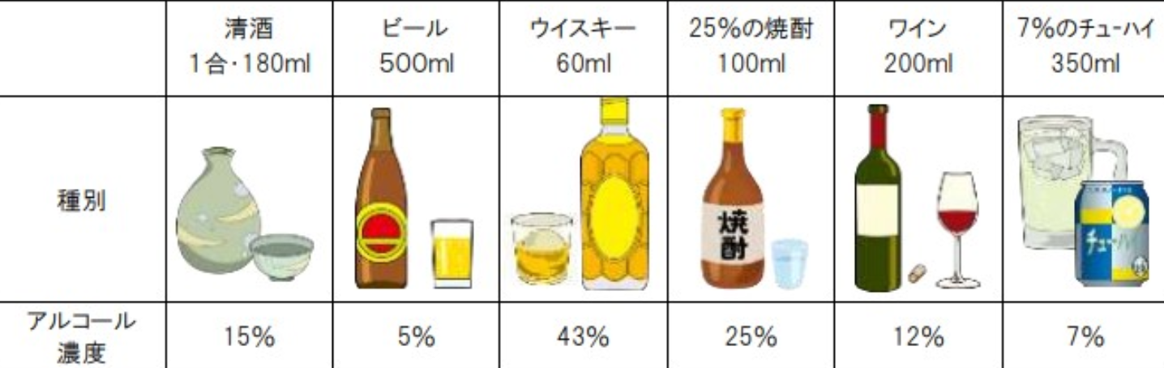
7
Ⅰ．春はこの病気に気を付けよう！
⑤ 摂取量(ml) ×アルコール濃度（度数/100）×0.8（アルコールの比重）
例）ビール 500ml（5％）の場合の純アルコール量：500(ml) × 0.05 × 0.8 = 20(g)
（４）飲酒ががんや脳卒中等に影響！？少量でもリスクと説く、厚労省「飲酒ガイドライン」を紹介！
厚生労働省は、飲酒のリスクや体への影響をまとめた初のガイドライン、「健康に配慮した飲酒に関するガイドライン」を発表しました。 このガイドラインは、年齢や性別、体質、疾病別で異なる飲酒による健康リスクを示したほか、酒量より「純アルコール」の摂取量に着目することが重要としています。今日は、このガイドラインで語られているポイントを紹介します！ぜひ、ご確認いただき活動にご活用ください！
１．まずは飲酒の把握の仕方を確認しよう！
お酒に含まれる純アルコール量は、下記の計算式で数値化できます。飲酒をする場合には、お酒に含まれる純アルコール量（ｇ）を認識し、自身のアルコール摂取量を把握することで、疾病発症等のリスクを避けるための具体的な目標設定を行うなど、自身の健康管理にも活用しましょう！
お酒に含まれる純アルコール量の算出式
3．アルコールの代謝と飲酒による身体等への影響について
摂取量(ml) ×アルコール濃度（度数/100）×0.8（アルコールの比重）
例）ビール 500ml（5％）の場合の純アルコール量：500(ml) × 0.05 × 0.8 = 20(g)
⑤
飲酒による身体等への影響について、エビデンスの一部をご紹介
（１）年齢の違いによる影響
２．疾病別の発症リスクと純アルコール量
高齢層は若い時と比べて、体内の水分量の減少等で同じ量のアルコールでも酔いやすくなり、飲酒量が一定量を超えると認知症の発症の可能性が高まります。 あわせて、飲酒による転倒・骨折、筋肉の減少（サルコペニア※等）の危険性が高まります。※サルコペニアとは、加齢に伴う骨格筋量低下に加え、筋力及び/又は身体機能が低下した状態のこと
若年層（～20歳代の若年者）についても、脳の発達の途中であり、多量飲酒によって脳の機能が落ちるとのデータがあるほか、健康問題（高血圧等）のリスクが高まる可能性もあります。
これ以上の飲酒をすると発症等のリスクが上がると考えられるもの
⑥
No | 疾病名 | 飲酒量（純アルコール量（ｇ））
No | 疾病名 | 男性 |  | 女性
 |  | 研究結果 | （参考） | 研究結果 | （参考）
1 | 脳卒中（出血性） | 150g/週 | （20g/日） | 少しでも
2 | 脳卒中（脳梗塞） | 300g/週 | （40g/日） | 75g/週 | （11g/日）
3 | 虚血性心疾患・心筋梗塞 | 研究中 |  | 研究中
4 | 高血圧 | 少しでも |  | 少しでも
5 | 胃がん | 少しでも |  | 150g/週 | （20g/日）
6 | 肺がん(喫煙者) | 300g/週 | （40g/日） | データなし
7 | 肺がん(非喫煙者) | 関連なし |  | データなし
8 | 大腸がん | 150g/週 | （20g/日） | 150g/週 | （20g/日）
9 | 食道がん | 少しでも |  | データなし
10 | 肝がん | 450g/週 | （60g/日） | 150g/週 | （20g/日）
11 | 前立腺がん（進行がん） | 150g/週 | （20g/日） | データなし
12 | 乳がん | データなし |  | 100g/週 | （14g/日）
⑥ 認知症
（２）性別の違いによる影響
女性は、一般的に男性と比較して体内の水分量が少なく、分解できるアルコ ール量も男性に比べて少ないことや、エストロゲン（女性ホルモンの一種）等の はたらきにより、アルコールの影響を受けやすいことが知られています。
このため、女性は、男性に比べて少ない量かつ短い期間での飲酒でアルコール関連肝硬変になる場合があるなど、アルコールによる身体への影響が大きく現れる可能性もあります。
健康増進に向けて国が定めた基本計画では、生活習慣病のリスクを高める1日当たりの純アルコール量について、男性は40g以上、女性は20g以上と示しています。20gはビール1本（500ml）、日本酒1合（180ml）に相当します！
健康増進に向けて国が定めた基本計画では、生活習慣病のリスクを高める1日当たりの純アルコール量について、男性は40g以上、女性は20g以上と示しています。20gはビール1本（500ml）、日本酒1合（180ml）に相当します！
※厚労省のデータに基づく。1日当たりの数値は、研究結果の数値を7割った場合の参考地（厚労省ママ）
参考）「健康に配慮した飲酒に関するガイドライン」（厚労省）：https://www.mhlw.go.jp/content/12200000/001211974.pdf

Slide 8

8
Ⅰ．春はこの病気に気を付けよう！
⑦ ピーナッツ
journal
（５）雑誌「女性自身」でも紹介！？脳梗塞のリスクを抑える意外な方法！国立がん研究センター
多目的コホート研究（JPHC研究）からの成果報告
国立がん研究センターなどの研究チームが、45～74歳の約7万5000人を約17年間にわたって追跡した調査結果を発表
その結果、 を毎日一定数食べていた人が、脳血管疾患と心疾患の発症リスクが低くなっていた！
⑦
⑦
ピーナッツ の摂取量が多いと脳卒中、特に脳梗塞の発症リスクの低下と関連
追跡期間中に3,599人が脳卒中を、849人が虚血性心疾患に罹患しました。ピーナッツ摂取量が多いほど、脳卒中、脳梗塞、循環器疾患の発症リスクが低く、最も少ないグループに比べて、最も多いグループでは、脳卒中で16％、脳梗塞で20％、循環器疾患で13％、発症リスクが低いとの関連がみられました（図１）。
⑧ 体重÷2粒
栄養を取りこぼさない⑦の食べ方
（図1）ピーナッツ摂取量と脳卒中、虚血性心疾患、循環器疾患の発症リスクとの関連
「薄皮つき」で食べる
  ピーナッツの薄皮には血管を若返らせるポリフェノールが豊富
1日に食べる目安は、 （粒）
体重が60キログラムの人なら、1日30粒を目安に
食べよう
朝イチに食べる
朝食時に取ることで、午前から正午にかけて体の
酸化を防ぐ
しっかりかんで食べる
血管の老化の原因のひとつである血糖値の急上昇を
予防する
バタピー、塩ピーは避ける
オススメは薄皮つきの素焼き。ただし食べすぎは肥満
を招くので注意
※ピーナッツ1粒・・・約0.6グラム～、4kcal
多変量調整ハザード比
13%
低下
16%
低下
13%
低下
16%
低下
20%
低下
20%
低下
⑧
ピーナッツ摂取量(中央値。g/日）
本研究では、ピーナッツ摂取量が循環器疾患及び脳卒中（特に、脳梗塞）の発症リスク低下と関連することを明らかにしました！今回の結果は、米国での先行研究（ハーバード大学が30年かけて12万人以上を対象にした研究）とほぼ同様の結果でした。他にも、ピーナッツに含まれる不飽和脂肪酸、ミネラル、ビタミン、食物繊維等の栄養素は、血圧値の低下や血中の脂質異常の改善、血管の老化現象の一種である動脈硬化を防ぐといった血管の老化の抑制、さらには、血糖値の急上昇をゆるやかにする働きから血管にダメージを与える糖尿病を予防する効果もあるといわれています！すごっ！！
参考）国立がん研究センター、ピーナッツ摂取と脳卒中および虚血性心疾患発症との関連：https://epi.ncc.go.jp/jphc/outcome/8780.html

Slide 9
9
Ⅰ．春はこの病気に気を付けよう！
journal
（６） 「循環器系疾患」や「死亡リスク」を抑制する方法は！？
答え・・・「ペットを飼う」
犬を飼っていない人に比べ、飼っている人では、循環器疾患（狭心症、心筋梗塞、脳卒中など）による死亡と、総死亡（あらゆる原因による死亡）のリスクが低いことが、スウェーデンの中高年の国民を対象に行われた研究で示されました
参考論文）英科学誌ｻｲｴﾝﾃｨﾌｨｯｸ･ﾘﾎﾟｰﾂに掲載された調査結果。調査は、ｽｳｪｰﾃﾞﾝのｳﾌﾟｻﾗ大学で、ｽｳｪｰﾃﾞﾝの国家ﾃﾞｰﾀﾍﾞｰｽや双子登録ﾌﾟﾛｼﾞｪｸﾄからｻﾝﾌﾟﾙとして
抽出された40～80歳のｽｳｪｰﾃﾞﾝ人340万人以上を対象に、12年間にわたり調査
答え・・・「ペットを飼う」
犬を飼っていない人に比べ、飼っている人では、循環器疾患（狭心症、心筋梗塞、脳卒中など）による死亡と、総死亡（あらゆる原因による死亡）のリスクが低いことが、スウェーデンの中高年の国民を対象に行われた研究で示されました
参考論文）英科学誌ｻｲｴﾝﾃｨﾌｨｯｸ･ﾘﾎﾟｰﾂに掲載された調査結果。調査は、ｽｳｪｰﾃﾞﾝのｳﾌﾟｻﾗ大学で、ｽｳｪｰﾃﾞﾝの国家ﾃﾞｰﾀﾍﾞｰｽや双子登録ﾌﾟﾛｼﾞｪｸﾄからｻﾝﾌﾟﾙとして
抽出された40～80歳のｽｳｪｰﾃﾞﾝ人340万人以上を対象に、12年間にわたり調査
①ペットを飼ている人は、13.1％（総数3,432,153人）
⑨ 23%
⑩ 20%
③1人暮らしだと、さらに軽減効果が高まる！
循環器系
のリスク
36%
リスク減
総死亡
のリスク
33%
リスク減
②ペットを飼っている人のリスク
循環器系
のリスク
23%
リスク減
総死亡
のリスク
20%
リスク減
⑨ ％
⑩ ％
今回の結果について、「循環器疾患やそれらによる死亡、総死亡のリスクを高めることが示唆されている精神的なストレス（社会的隔離や、うつ、孤独など）が、犬を飼うことにより減る可能性があること、犬と過ごすことによって、身体活動量が増え、屋外で過ごす時間も増加することが、死亡リスク低減をもたらすのではないか」との考えを示しています！
性別や年齢にかかわらず一貫して認められました!
さらに深掘り
もうひとつの「トロント大学のキャロライン・クレイマー博士とそのチーム」が行った研究結果では、
犬を飼っている人が何らかの原因で早期に死亡する可能性は、犬を飼っていない人よりも24％低いことがわかった。
また、犬を飼っている人は心臓発作後に死亡する確率は65％低く、さらに心血管疾患による死亡の可能性は31％低かった
なお、研究対象は、犬を飼っている人に関するこれまでの10本の研究結果から、飼い主がなんらかの原因で死ぬ確率を調べてﾒﾀ分析を行った結果。研究対象は、1950～2019年5月の約70年間、およそ3兆8370億0500万人
もうひとつの「トロント大学のキャロライン・クレイマー博士とそのチーム」が行った研究結果では、
犬を飼っている人が何らかの原因で早期に死亡する可能性は、犬を飼っていない人よりも24％低いことがわかった。
また、犬を飼っている人は心臓発作後に死亡する確率は65％低く、さらに心血管疾患による死亡の可能性は31％低かった
なお、研究対象は、犬を飼っている人に関するこれまでの10本の研究結果から、飼い主がなんらかの原因で死ぬ確率を調べてﾒﾀ分析を行った結果。研究対象は、1950～2019年5月の約70年間、およそ3兆8370億0500万人
参考）2017年11月17日付のScientific Reports誌電子版等

Slide 10
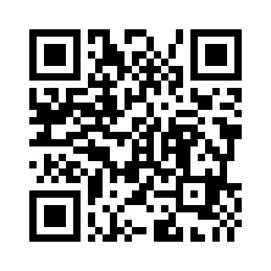
10
Ⅰ．春はこの病気に気を付けよう！
第一生命：ブライトWay
30歳男性、10歳更新、月払口座振替扱（2018年2月）、保険料払込免除特約付加
万一
終身保険（主契約）
30万円
死亡の場合の総受け取り額
3,030万円
（内訳）
終身保険
アシストセブン
アシストセブンプラス
重い病気
アシストセブン
2,900万円
更新
80歳まで
アシストセブンプラス
100万円
医のいちばんNEO
30万円
2,900万円
100万円
病気
・ケガ
日額1万円
8大生活習慣病入院特約D
日額1万円
先進医療保険
付加
※ 医のいちばんNEO（手術）
  災害入院給付金または疾病入院給付金が支払われる入院中に受けられたとき 入院給付金日額の20倍
  災害入院給付金または疾病入院給付金が支払われる入院中以外に受けられたとき 入院給付金日額の5倍
払込保険料
15,851円
▲30歳契約
▲40歳契約
65歳
主契約払い込み終了
▲80歳
大量の契約が更新の時期を迎えており問題に

Slide 11
11
Ⅰ．春はこの病気に気を付けよう！
明治安田生命：ベストスタイル
30歳男性、10年更新、月払口座振替扱、健康サポート・キャッシュバック特約付加、がん保険料払込免除特約付加
万一
定期保険特約
死亡の場合の総受け取り額
契約時 4,000万円
（内訳）
定期保険特約
家計補償年金特約
（120万円×25年）
1,000万円
更新※90歳まで可
家計保障年金特約
更新※年金支払満了期間まで
年金年額 120万円（55歳）
生活サポート終身年金特約
就業不能
年金年額 120万円
更新※90歳まで可
給与・家計サポート特約
1,000万円
3,000万円
10万円×12ヵ月
更新※65歳まで
重い病気
がん保障特約
200万円
更新
※90歳まで可
がん・上皮内新生物保障特約
40万円
特定自費診療がん薬物治療保障特約
付加
払込保険料
16,903円
★キャッシュバックをふまえた実質負担額
*****円
循環器病継続保障特約
200万円
循環器病重症化予防支援特約
100万円
特定重度疾病継続保障特約
200万円
特定重度疾病重症化予防支援特約
100万円
入院治療保障特約
病気
・ケガ
Ⅲ型
入院初期一時金給付特約
10万円
新・入院特約
日額 5,000円
退院後通院治療保障特約
Ⅲ型
外来時手術保障特約
5万円
先進医療特約
（通算 2,000万円）
▲30歳契約
▲40歳契約
▲65歳
▲90歳

Slide 12
12
Ⅰ．春はこの病気に気を付けよう！
（７）実際にかかる費用から、「必要な保障額」を知ろう！＜心筋こうそく編＞
❶＜領収書（例）＞55歳男性、心筋こうそくで12月3日から12月12日まで入院された方の領収書（例）
患者番号 | 氏名 |  |  | 請求期間（入院の場合）
1231234 | ケイズ らぼ さま |  |  | 2024年12月3日～2024年12月12日
受診 | 入院・外来 | 領収書No. | 発行日 | 費用区分 | 負担割合 | 本人・家族 | 区分
外科 | 入院 | 12345 | 2021年8月20日 | 協会けんぽ | 3割 | 本人・家族 | 一般
保険 | 初・再受診料 | 入院料等 | 医学管理等 | 在宅医療 | 検査 | 画像診断 | 投薬
 | 270点 | 40,093点 | 950点 |  | 50点 |  | 1,169点
 | 注射 | ﾘﾊﾋﾞﾘﾃｰｼｮﾝ | 精神科専門療法 | 処置 | 手術 | 麻酔 | 放射線治療
 |  |  |  |  | 220,287点
 | 病理診断 | 診断群分類(DPC) | 食事療養 | 生活療養
保険外 負担 | 選定医療等 | その他 |  |  | 保険 | 保険(食事) | 保険外負担
 |  |  |  | 合計 | 2,628,190円 | 12,800円 | 円
 | （内訳） | （内訳） |  | 負担額 | 788,500円 | 9,200円 | 円
 |  |  |  | 領収額合計 | 797,700円
心筋こうそくの症例をもとに、
第一生命の「ブライトWay」と
明治安田生命の「ベストスタイル」とで、
どのくらいの給付金が支払われるか
計算してみましょう！
❷「加入されている保険」と、「おすすめの保険」で、給付金額の違いを計算してみよう※！
加入されている保険
おすすめの保険
※上記領収書（例）は、実際の領収書（時期含め）をもとに、当社が個人情報等を加工した内容となっております。また領収書は、発行される病院等によっても形式等異なる場合がございます。あわせてご了承ください。

Slide 13
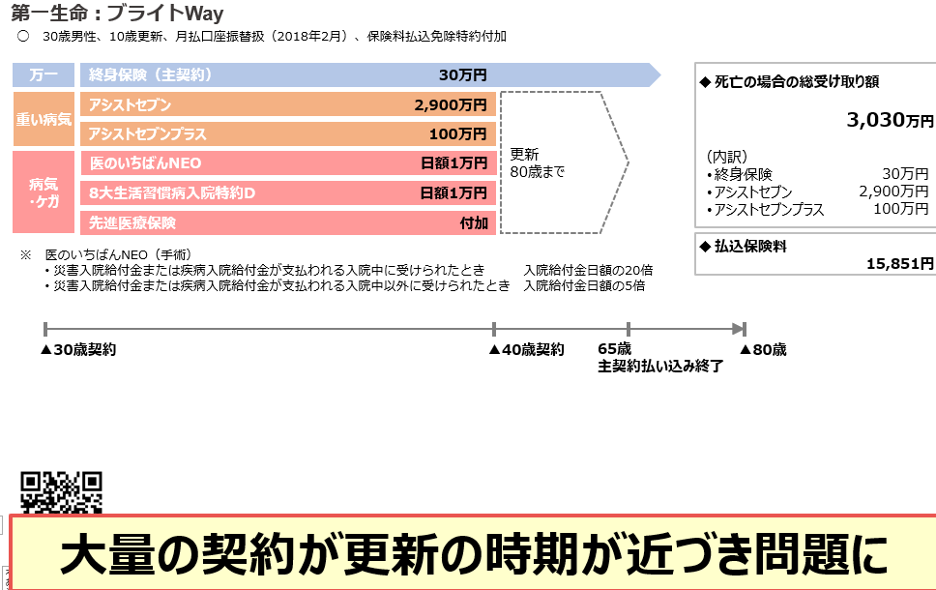
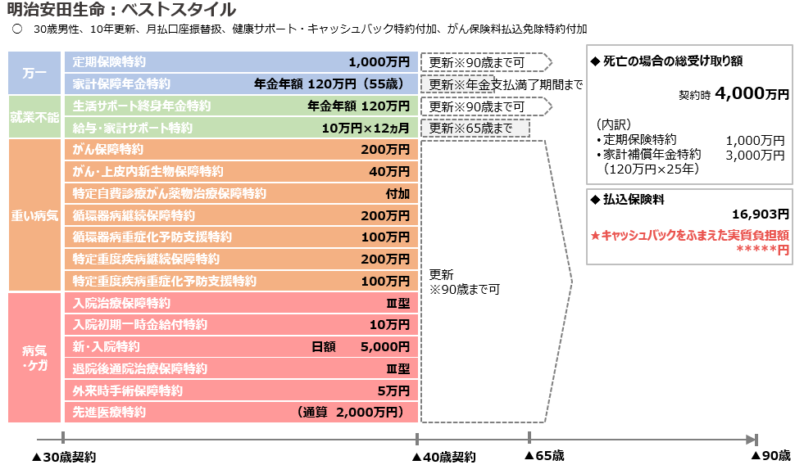
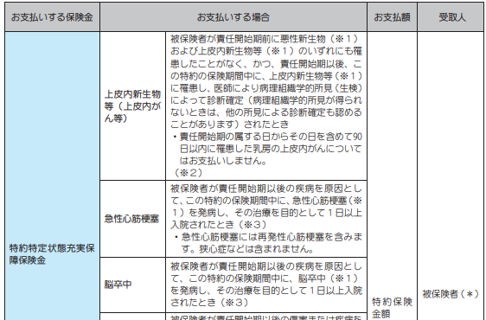
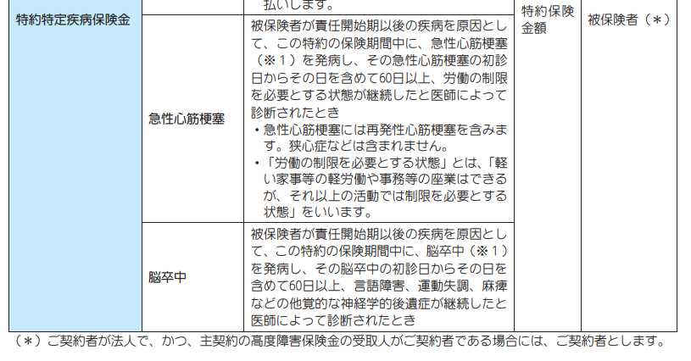
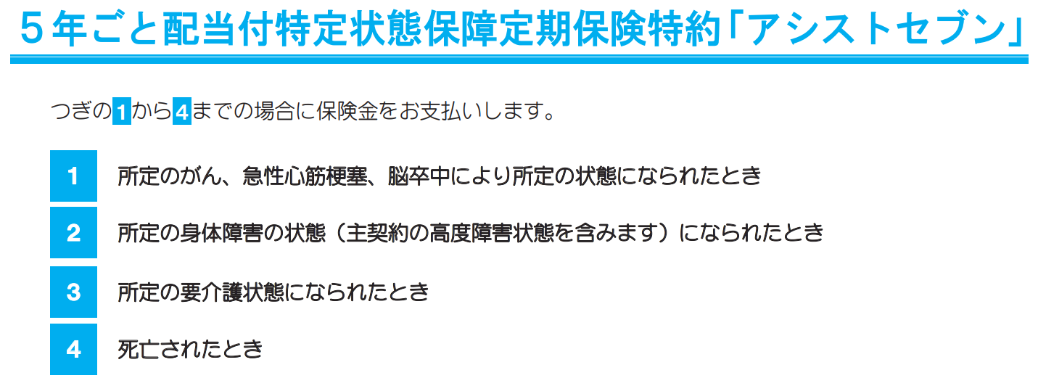
13
13
Ⅰ．春はこの病気に気を付けよう！
①．実際にかかる費用から、「必要な保障額」を知ろう！＜心筋こうそく編＞
加入されている保険
おすすめの保険
1．医のいちばんNEO
入院：10,000円×10日
手術：10,000円×20倍
1．新・入院保障特約
5,000円×10日
50,000円
300,000円
2．入院治療保障特約Ⅲ型
262,819点×3円
788,457円
2．8大生活習慣病入院特約D
入院：10,000円×10日
100,000円
3．入院初期一時金給付特約
100,000円
3．アシストセブンプラス
1,000,000円
4．循環器病継続保障特約
2,000,000円
5．循環器病重症化予防支援特約
1,000,000円
キャッシュバック①
17,995円
実質負担額
15,403円
＋
（退院後通院治療保障
（通院治療一時金
＊＊＊＊円）
10,000円）
1,400,000円
3,938,457円＋
②．くわえて、残る一時金の保障は！？
②．くわえて、残る一時金の保障は！？
アシストセブンプラスの保障は消滅
その分の死亡保障も消滅
がんを含め、
その他の生活習慣病の一時金の保障が残る

Slide 14
14
Ⅰ．春はこの病気に気を付けよう！
journal
（８）会社ごとの脳卒中や急性心筋こうそく（狭心症）の一時金の保障
 | 2011 | 2012 | 2013 | 2014 | 2015 | 2016 | 2017 | 2018 | 2019 | 2020 | 2021 | 2022 | 2023 | 2024 | 2025
日本 生命
第一 生命
住友 生命
みらいのカタチ
3大疾病保障保険(4月)
みらいのカタチ
継続サポート3大疾病保障保険（4月）
みらいのカタチ
新3大疾病保障保険（4月）
対象：保険金額の10％
ブライトWay
アシストセブン・アシストセブンプラス（12月）
ジャスト
特定疾病定期保険・特定疾病充実保障定期保険（3月）
ジャスト
3大疾病・介護・身体障害保険/軽度3大疾病・介護・身体障害保険（7月）
Ⅱ型のみ
未来デザイン1UP
特定重度生活習慣病保障特約（9月）
プライムフィット
/特定3疾病継続保障特約（9月）
対象:最大100万円
脳卒中
・急性心筋こうそく
A
責任開始期以後の疾病を原因として、この特約の保険期間中に、脳卒中を発病し、その脳卒中の初診日から60日以上、言語障害、運動失調、麻痺などの他覚的な神経学的後遺症が継続したと医師によって診断されたとき
B
（左記に加え）60日以上後遺症が継続したと診断されたとき、 または所定の手術を受けたとき
C
（左記に加え）責任開始日以後に発病した疾病を原因として、脳卒中を発病し、 その治療を目的として入院をしたとき
狭心症など
支払い対象
参考）各社のホームページより

Slide 15
15
Ⅰ．春はこの病気に気を付けよう！
journal
（９）判明！高額療養費制度見直しの内容
政府の「高額療養費制度」の見直し案が判明しました。2025年8月から3回に分けて自己負担の限度額を引き上げる内容です。
第1段階として25年8月、現在主に5つある所得区分を維持したまま、自己負担の限度額を2.7〜15%引き上げます。26年8月には所得区分を各区分3つに分け13区分としそれぞれの上位2区分で限度額を上げ、27年8月には同じ区分で限度額をさらに引き上げる見直しとなります。
一連の制度改正により、加入者全体の保険料負担は減少し、1人あたりの保険料負担は年1,100〜5,000円軽くなる想定となっています。
高額療養費制度見直しの内容（70歳未満、月額、世帯単位）
年収 | 現行 | 2025年8月～ | 2026年8月～ | 2027年8月～
 |  |  |  |  | 引き上げ率 | 月をまたいだ場合
1650万円 | 25.26万円 | 約29.0万円 |  | 約44.4万円 | 76% | 約88.8万円
1410万円 |  |  |  | 約36.0万円 | 43% | 約72.0万円
1160万円 |  |  |  | 約29.0万円 | 15% | 約58.0万円
1040万円 | 16.74万円 | 約18.8万円 |  | 約25.2万円 | 51% | 約50.4万円
950万円 |  |  |  | 約22.0万円 | 32% | 約44.0万円
770万円 |  |  |  | 約18.8万円 | 13% | 約37.6万円
650万円 | 8.01万円 | 約8.8万円 |  | 約13.8万円 | 73% | 約27.6万円
510万円 |  |  |  | 約11.3万円 | 42% | 約22.6万円
370万円 |  |  |  | 約8.8万円 | 10% | 約17.6万円
260万円 | 5.76万円 | 約6.06万円 |  | 約7.9万円 | 38% | 約15.8万円
200万円 |  |  |  | 約7.0万円 | 21% | 約14.0万円
～200万円以下 |  |  |  | 約6.6万円 | 5% | 約13.2万円
住民税非課税世帯 | 3.54万円 | 約3.63万円 |  | 約3.6万円 | 3% | 約7.3万円
月をまたいだ場合
約88.8万円
約72.0万円
約58.0万円
約50.4万円
約44.0万円
約37.6万円
約27.6万円
約22.6万円
約17.6万円
約15.8万円
約14.0万円
約13.2万円
約7.3万円
各区分を 3区分ずつに細分化、計13区分とする。
それぞれの 上位2区分で限度額を上げる。
※27年8月にはさらに 引き上げる。
参考）高額療養、平均年収で月5.8万円増 25年度社保費38兆円（2024年12月24日／日経新聞）：https://www.nikkei.com/article/DGXZQOUA241ED0U4A221C2000000/

Slide 16
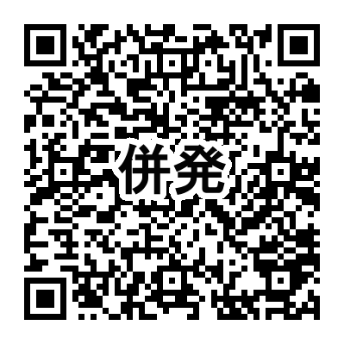
16
Ⅰ．春はこの病気に気を付けよう！
（１０）大動脈解離を発症！その後脳梗塞の併発や大動脈解離再発を乗り越えた「福原さん」の体験談
日経新聞の特集で、ご自身の大病（大動脈解離再発、脳梗塞併発）の経験から、心臓弁膜症ネットワークを設立された、同ネットワーク代表理事の福原斉（ふくはらひとし／1959年生）さんの記事（3回連載）をご紹介！福原さんの再発・併発の経験から、日ごろ留意するポイントなどを確認しましょう！
脳梗塞※1 （2020/2023年）
罹患数:119.9万人 死亡数:57,568人 ／3.7％※2
大動脈解離 （2023年）
死亡数:20,025人 ／1.3％※2
福原さんが語る「再発・併発」について
当記事はこちら
１．大動脈解離を発症 54歳（2013年8月）
2013年8月、お盆明けの暑い日の午後3時ごろだった。仕事が一段落し、職場の個室でアイスクリームを食べていると、胸と背中に錐（きり）で刺されたような激しい痛みが走った。次第にバリッと何かが裂けていくような感じに変わり、痛みはだんだん下がっていく。
大動脈解離は心臓から送り出す血液が最初に通る大動脈の内側の壁が裂ける疾患だ。裂けた部分と血管壁の隙間に血液が流れ込み、背中などに激しい痛みが起きる。
診断は急性大動脈解離。会社では国内外の経理を担当していた。海外出張も多く、現地の飲食で重責のストレスを発散していた。体重はほぼ90キログラムまで増えたが、高血圧は薬でコントロールしており、メタボな体形以外は問題がないと思っていた。まさかの発症だった。
17日間の入院後、自宅でも静養し、発症から約1カ月で復職❶できた。
２．脳梗塞を発症 55歳（2014年10月）
発症から1年余りが過ぎた2014年10月、今度は脳梗塞を発症した。
私の血管は治療した部分以外の大動脈や頸（けい）動脈も広範囲にわたって内壁が裂け、血流が悪くなっていた。血管内に血の塊（血栓）ができ、脳血管を詰まらせた❷ようだ。
このときもラッキーがあった。自宅で発症し、風呂場から出たところ、足に力が入らなくなり、その場でへたり込んだ。その姿を次女が見て「お父さんがおかしい」と妻に伝えてくれた。すぐに近くの市民病院に救急搬送された。発症直後で血栓を溶かす薬で治療できた❸ 。
３．その後（課題）
その後、大動脈解離の手術を受けた東京医大病院に転院したところ、主治医は「もう一回手術をしましょう」と提案した。経過観察していた弓部大動脈にも人工血管とステントを入れるという。「このまま仕事を続ける自信はない」。年末に退職する❹ことを決めた。
2人の娘の教育費もまだ必要だった。妻に相談すると「今ある分で生活しましょう」と受け止めてくれた。
４．大動脈解離を再発 58歳（2017年）
年明けの1月、2回目の手術を受けた。人工血管への置換と、その先の部分には血管の内側から網状の筒（ステント）を挿入し、血管が破れるリスクを低下させた。このほか大動脈弁の機能が低下し、大動脈弁閉鎖不全症にもなっていた。大動脈の内壁が解離して弁の部分まで到達していた。大動脈弁を機械弁に交換し、心臓弁膜症の患者にもなった。
体への不安から退職した後は地元の東京都町田市で里山の再生・保全活動に参加していた。活動中、「何か背中が痛いな」と思うようになった。近くの内科を受診すると「里山活動をしているから筋肉痛では」と言われた。「そうかなぁ」と思いつつ、痛みは収まらない❺。
手術を受けた東京医科大学病院の定期受診で相談してCT撮影した。帰宅後、夕方に医師から電話が入った。「別の大動脈の解離が進んでおり、あす入院してください。緊急手術をします」ということだった。
１．大動脈解離を発症 54歳（2013年8月）
2013年8月、お盆明けの暑い日の午後3時ごろだった。仕事が一段落し、職場の個室でアイスクリームを食べていると、胸と背中に錐（きり）で刺されたような激しい痛みが走った。次第にバリッと何かが裂けていくような感じに変わり、痛みはだんだん下がっていく。
大動脈解離は心臓から送り出す血液が最初に通る大動脈の内側の壁が裂ける疾患だ。裂けた部分と血管壁の隙間に血液が流れ込み、背中などに激しい痛みが起きる。
診断は急性大動脈解離。会社では国内外の経理を担当していた。海外出張も多く、現地の飲食で重責のストレスを発散していた。体重はほぼ90キログラムまで増えたが、高血圧は薬でコントロールしており、メタボな体形以外は問題がないと思っていた。まさかの発症だった。
17日間の入院後、自宅でも静養し、発症から約1カ月で復職❶できた。
※1…脳血管疾患の総患者数は174.4万人
※2…死亡数総数に占める割合
２．脳梗塞を発症 55歳（2014年10月）
発症から1年余りが過ぎた2014年10月、今度は脳梗塞を発症した。
私の血管は治療した部分以外の大動脈や頸（けい）動脈も広範囲にわたって内壁が裂け、血流が悪くなっていた。血管内に血の塊（血栓）ができ、脳血管を詰まらせた❷ようだ。
このときもラッキーがあった。自宅で発症し、風呂場から出たところ、足に力が入らなくなり、その場でへたり込んだ。その姿を次女が見て「お父さんがおかしい」と妻に伝えてくれた。すぐに近くの市民病院に救急搬送された。発症直後で血栓を溶かす薬で治療できた❸。
1
大動脈解離を発症した場合、脳梗塞を併発しやすい！？
2
入院は17日！その後は静養（および通院）、そして復職まで1ヵ月！保障は万全ですか？
３．その後（課題）
その後、大動脈解離の手術を受けた東京医大病院に転院したところ、主治医は「もう一回手術をしましょう」と提案した。経過観察していた弓部大動脈にも人工血管とステントを入れるという。「このまま仕事を続ける自信はない」。年末に退職する❹ことを決めた。
2人の娘の教育費もまだ必要だった。妻に相談すると「今ある分で生活しましょう」と受け止めてくれた。
3
今どき手術は必要としない？
その治療、一時金の保障は
支払われる！？
４．大動脈解離を再発 58歳（2017年）
年明けの1月、2回目の手術を受けた。人工血管への置換と、その先の部分には血管の内側から網状の筒（ステント）を挿入し、血管が破れるリスクを低下させた。このほか大動脈弁の機能が低下し、大動脈弁閉鎖不全症にもなっていた。大動脈の内壁が解離して弁の部分まで到達していた。大動脈弁を機械弁に交換し、心臓弁膜症の患者にもなった。
体への不安から退職した後は地元の東京都町田市で里山の再生・保全活動に参加していた。活動中、「何か背中が痛いな」と思うようになった。近くの内科を受診すると「里山活動をしているから筋肉痛では」と言われた。「そうかなぁ」と思いつつ、痛みは収まらない❺。
手術を受けた東京医科大学病院の定期受診で相談してCT撮影した。帰宅後、夕方に医師から電話が入った。「別の大動脈の解離が進んでおり、あす入院してください。緊急手術をします」ということだった。
4
退職もしくは就業調整は必須子どもの養育費などもふまえ、
就業不能の備えも検討！
5
そのままで放置しなくてよかった！
セカンドオピニオンの視点！

Slide 17
17
Ⅰ．春はこの病気に気を付けよう！
journal
❶．大動脈解離を発症した場合、脳梗塞を併発しやすい！？
ご加入の保障は、消えるタイプですか？
日本人の死因（2023年）※老衰除く
死亡者数総計 | 1,575,936
悪性新生物＜腫瘍＞ | 382,492 | 27.6%
心疾患（高血圧性を除く） | 231,056 | 16.7%
脳血管疾患 | 104,518 | 7.5%
ーうち脳梗塞 | （57,568） | 4.2%
肺炎 | 75,749 | 5.5%
腎不全 | 30,203 | 2.2%
大動脈瘤および解離 | 20,025 | 1.4%
糖尿病 | 15,436 | 1.1%
高血圧性疾患 | 11,391 | 0.8%
肝硬変（アルコール性を除く） | 8,479 | 0.6%
明治安田生命：300万円
新型コロナウイルス感染症 | 38,080 | 2.7%
インフルエンザ | 1,382 | 0.1%
自殺 | 21,016 | 1.5%
交通事故 | 3,568 | 0.3%
アルツハイマー病 | 25,451 | 1.8%
パーキンソン病 | 13,697 | 1.0%
その他 |  | 29.1%
図を活用した、消えない保障を訴求！

Slide 18
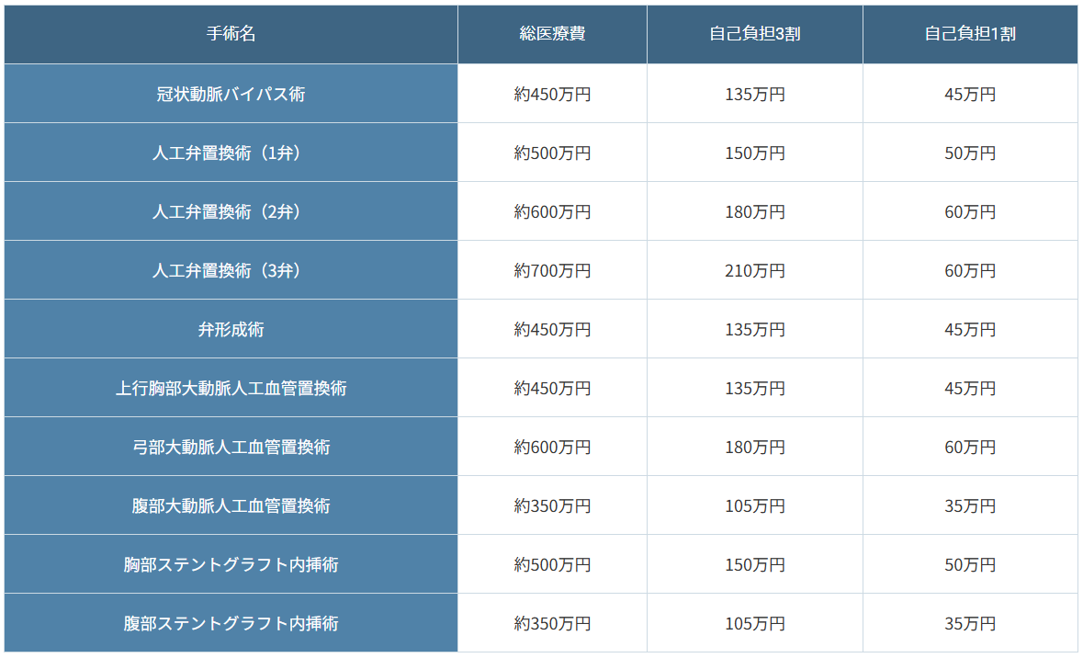
18
Ⅰ．春はこの病気に気を付けよう！
journal
❷．入院は17日！その後は静養（通院）、そして復職まで1ヵ月！保障は万全ですか？
手術費用について（心臓血管外科）
給与・家計サポート
入院、手術となった場合、治療にかかる費用の総額（総医療費）はおおよそ下記の通りです。
総医療費は高額となりますが、「高額療養費制度」を活用することで、負担を軽減できます。
治療費は高額になることも
高額療養費制度は、今後負担増の方向
参考）https://fujisawatokushukai.jp/department/cardiovascular/cost/

Slide 19
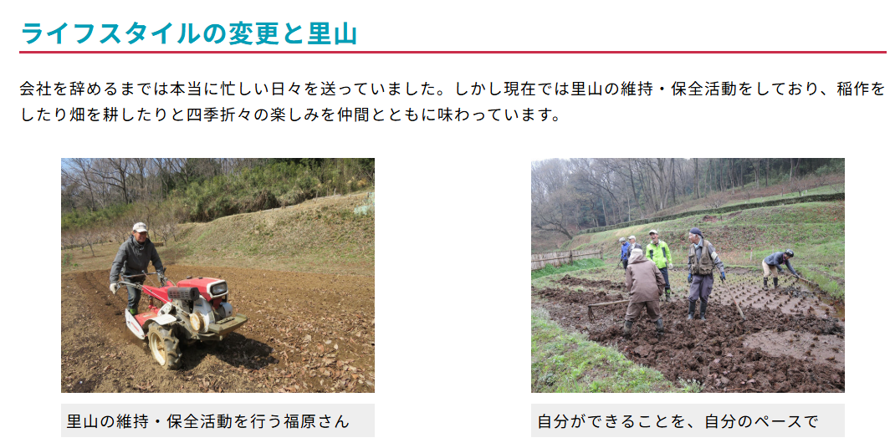
19
Ⅰ．春はこの病気に気を付けよう！
journal
❹．退職もしくは就業調整は必須！
収入が
減る…
子どもの養育費などもふまえ、就業不能の備えも検討！
30万円
10万円
10万円
×12ヵ月
=120万円
×
20年
＝2,400万円
20万円
福原斉さん、会社では国内外の経理を担当していた。
海外出張も多く、現地の飲食で重責のストレスを発散していた。
体への不安から退職した後は地元の東京都町田市で里山の再生・保全活動に参加していた
就業不能の保障を訴求！

Slide 20
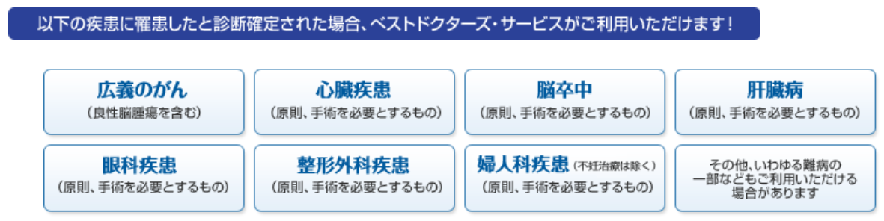
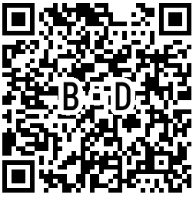
20
Ⅰ．春はこの病気に気を付けよう！
journal
❺．そのままで放置しなくてよかった！セカンドオピニオンの視点！
条件なく使えるのは、T-PEC社のセカンドオピニオンサービス！
日本生命
アフラック
太陽生命
フコク生命
ドクターオブドクターズネットワーク利用者（相談･紹介･手配）主な病名50（2002年4月～2023年3月）
17／50
条件なく使える病気は1/3
※各社ホームページより抜粋

Slide 21
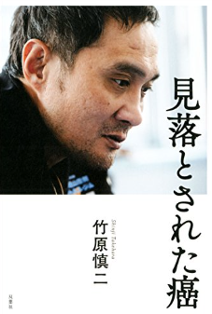
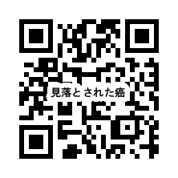

21
Ⅰ．春はこの病気に気を付けよう！
journal
（参考）「見落とされた癌（竹原慎二さん著／元プロボクサー）」からセカンドオピニオンの重要性を確認
(1)．著書「見落とされた癌」とはどんな本？
初期症状を医師に訴えながらも、ずっと放っておかれた膀胱癌。そして、「余命１年」宣告。それでも諦めず、セカンドオピニオン、サードオピニオン、フォースオピニオンと受け続けた。医者は絶対ではない。医者に遠慮してはいけない。自分のたったひとつしかない命なのだからーー。死んでもいいから世界チャンピオンになりたいと願った現役時代。死ぬのは怖いと癌とひたすら闘った現在。元ミドル級世界チャンピオン・竹原慎二が起こした、もう一つの奇跡の物語
(2)．書評
あらためて、「セカンドオピニオンサービス」の必要性を確認！
上記書評はもちろん、「FRIDAY digital」に掲載された、竹原慎二が明かす「がんステージ４と最悪の日々からのカムバック」／2021年11月28日」で語られている記事も引用しながら、「セカンドオピニオンサービスの必要性」がわかる竹原さんの体験を下記に記します！
販売情報は、
QRコード
にてご確認
ください
竹原慎二さんが明かす「がんステージ４と最悪の日々からのカムバック」
竹原慎二（49）さんは体調不良に苦しんでいた。頻尿や残尿感が続き、就寝中に何度もトイレに立つ。「明らかにおかしい」と思い、当時の主治医に何度も相談した。だが、そのたびに「とくに悪いところはない」「慢性の膀胱炎か前立腺でしょう。不摂生が原因だよ」と笑い飛ばされた。
血便でようやく精密検査、結果ステージ4で、5年後生存率は25％以下の診断。
主治医の言葉を信じて１年以上もがんを放置していたことに気づき、悔しさが溢れる。ところが……がんだとわかってからも、主治医は発見が遅れたことを謝るわけでも、病状を心配するわけでもなく軽い対応でショックに追い打ち。（のちの検査すらしない主治医を提訴。3年近い裁判を経て、結果は敗訴）
あまりのショックに、竹原さんは「膀胱がんステージ４」という診断を受け止められず、また主治医の信頼も毀損したことから、 がんの名医を訪ね、セカンドオピニオン、サードオピニオンも求めた。
しかし、どの病院に行っても、どの医師に診てもらっても答えは同じ。『膀胱がんのステージ４です。最悪、あと１年の命』と。『膀胱は全摘出したほうがいい』と言われて、帰りの車の中で声をあげて泣く日々。
そんな中、最後のフォースオピニオンで、信頼できる医師と出会う。
当時、まだ日本に２台しかなかった手術支援ロボット『ダヴィンチ』による手術（ 竹原さんの自己負担は250万円）。
結果は、成功。現在は術後5年を超え、「根治」と医師に告げられるまでに至る
竹原慎二（49）さんは体調不良に苦しんでいた。頻尿や残尿感が続き、就寝中に何度もトイレに立つ。「明らかにおかしい」と思い、当時の主治医に何度も相談した。だが、そのたびに「とくに悪いところはない」「慢性の膀胱炎か前立腺でしょう。不摂生が原因だよ」と笑い飛ばされた。
血便でようやく精密検査、結果ステージ4で、5年後生存率は25％以下の診断。
主治医の言葉を信じて１年以上もがんを放置していたことに気づき、悔しさが溢れる。ところが……がんだとわかってからも、主治医は発見が遅れたことを謝るわけでも、病状を心配するわけでもなく軽い対応でショックに追い打ち。（のちの検査すらしない主治医を提訴。3年近い裁判を経て、結果は敗訴）
あまりのショックに、竹原さんは「膀胱がんステージ４」という診断を受け止められず、また主治医の信頼も毀損したことから、 がんの名医を訪ね、セカンドオピニオン、サードオピニオンも求めた。
しかし、どの病院に行っても、どの医師に診てもらっても答えは同じ。『膀胱がんのステージ４です。最悪、あと１年の命』と。『膀胱は全摘出したほうがいい』と言われて、帰りの車の中で声をあげて泣く日々。
そんな中、最後のフォースオピニオンで、信頼できる医師と出会う。
当時、まだ日本に２台しかなかった手術支援ロボット『ダヴィンチ』による手術（ 竹原さんの自己負担は 250万円）。
結果は、成功。現在は術後5年を超え、「根治」と医師に告げられるまでに至る
後悔しないためにも、セカンドオピニオンサービスが重要であることがよくわかります！自分の大切な人のためにも、こういった情報提供を継続していきましょう～！
※参考・引用）「見落とされた癌／竹原慎二著（2017年」：、FRIDAY digital（2021年11月28日）：https://friday.kodansha.co.jp/article/215173

Slide 22
22
Ⅰ．春はこの病気に気を付けよう！
journal
今日のまとめ：春に気をつける病気は何でしょう？
SAT | ポイント | テーマ | ページ
創客 | それは、循環器系の病気なんです。 | 「脳卒中（含む脳梗塞）は春も気を付ける！」...前ぶれを知って予防を | ４
創客 | 特に休み明けはなおさらなんです。 | 休み明けに気をつける病気とは | ５
アプローチ | 実は日本人の4人に1人が循環器系の病気になっているんです。 | 日本人の約4人に一人が、循環器病、 もしくは循環器病と密接な関係のある病気にかかっています！ | ６
アプローチ | お酒を飲む人も気を付ける必要があるんですよね | 飲酒ががんや脳卒中等に影響！？少量でもリスクと説く、厚労省「飲酒ガイドライン」を紹介！・・・飲み会のシーズンだからこそ、意識しよう！ | ７
アプローチ | 循環器系を抑制する方法があるんです① | 雑誌「女性自身」でも紹介！？脳梗塞のリスクを抑える意外な方法！ 国立がん研究センター | ８
アプローチ | 循環器系を抑制する方法があるんです② | 「循環器系疾患」や「死亡リスク」を抑制する方法は！？ | ９
提案 | でもなるときはなるんです。そんなときはどの保険がいい？ | 実際にかかる費用から、「必要な保障額」を知ろう！＜心筋こうそく編＞ | 13
提案 | 今の保険って、いつ加入されていますか？ | 会社ごとの脳卒中や急性心筋こうそく（狭心症）の一時金の保障 | 14
その他に 波及 | 実体験をもとに、再発・併発を保障する必要性を訴求する！ | 再発・併発を保障する必要性を、視覚で訴える！ | 17
 |  | 17日入院、復職まで1ヵ月！保障は万全ですか？ | 18
 |  | 今どき手術は必要としない！？その治療、一時金の保障は支払われる！？ | 14
 |  | 収入が減るリスク、備えていますか！？ | 19
 |  | 放置しなくてよかった！セカンドオピニオンサービスの活用！ | 20

Slide 23
23
Ⅱ．新NISAの提案を受けましたか！？
・・・からの積み立て系商品の訴求

Slide 24

24
Ⅱ．新NISAの提案を受けましたか！？・・・からの積み立て系商品の訴求
journal
①ー１．iDeCoとは
iDeCo（イデコ）とは、公的年金（国民年金・厚生年金）とは別に給付を受けられる私的年金制度の一つです。 公的年金と異なり、加入は任意で、加入の申込、掛金の拠出、掛金の運用の全てをご自身で行い、掛金とその運用益との合計額をもとに給付を受け取ることができます。
１．積み立てのイメージと商品の特徴
自分で掛け金額を拠出します
  自分で掛け金額を拠出して積み立てていきます（5,000円／月から1,000円単位）。
自分で商品を決めて運用
  自分で選んだ運用商品（定期預金や投資信託等）で掛金を運用します。よって、選択した商品によって、元本を下回る場合があります。
運用結果によって年金資産を受け取り
  受取額は、拠出した掛金の合計額や運用成績によって、一人ひとり異なります。
給付額は
変動
年金原資
・・・
ポイント
掛金
給付
掛金は、全額 所得控除の対象
  「小規模企業共済等掛金控除」の対象となり、所得税・住民税が軽減されます。
運用期間中の運用益は全額非課税となります
  一般的な金融商品の運用益には税金がかかりますが、iDecoなら非課税で再投資されます。
受け取り時に所得控除が適用されます
  年金で受け取る場合は、「公的年金等控除」、一時金の場合は「退職所得控除」となります。
加入
受取開始
①
２．加入対象と拠出限度額
iDeCo
②
3階 | 私的年金 |  |  | 企業型DC 2.75万円／月
 |  |  | 企業型DC 5.5万円／月 | 企業型DC※ 2.75万円／月 | iDeCo 1.2万円/月 |  | iDeCo 1.2万円/月
3階 | 私的年金 |  | うちiDeco最大 2.0万円/月 | 厚生年金基金 確定給付型年金（DB) |  | iDeCo 2.3万円/月 | 退職等年金給付 その他企業年金 | iDeCo 2.3万円/月
2階 | 被用者年金 |  | 厚生年金
1階 | 基礎年金 | 国民年金（老齢基礎年金）
 |  | 自営業者等 | 会社員等 |  |  |  | 公務員 | 専業主婦・夫
 |  | 第1号被保険者 | 第2号被保険者 |  |  |  |  | 第3号被保険者
足して
6.8万円/月
うちiDeCo
1.2万円/月
うちiDeCo
2.0万円/月
国民年金
基金
iDeCo
参考資料

Slide 25
25
Ⅱ．新NISAの提案を受けましたか！？・・・からの積み立て系商品の訴求
journal
①ー２．iDeCoとは
3．留意点
4．手数料等
❶ 60歳 まで中途引き出しや途中解約はできません
  原則、震災等でも確定拠出年金の資産を引き出すことができません。
➋ 60歳から受け取りたくても、運用期間が10年以上が必要
  通算加入期間（運用期間）が、10年に満たない場合は受け取り開始年齢が繰り下げられます。
❸ 運用商品が少ない
  運用管理機関によって、用意されている商品のラインナップが異なります（NISAより少ない）。
❹ 加入時に登録手数料が発生します
  詳細は右表をご確認ください。
❺ 毎月、口座管理手数料 が必要です
  途中で保険料を支払わなくなった場合等、保険料の支払いを停止することが可能です。しかし、その場合も毎月の管理手数料は継続します。
❻ 投資信託商品は、資産残高に対し手数料（信託報酬）がかかります
  投資信託を選択された場合、信託報酬はもちろん、信託財産留保額がかかる商品もあります。
❼ 運用結果によっては、積立額が元本を下回る可能性があります
  商品によりますが、主に投資信託を活用するケースが多いためリスクがあります。
❽ 国民年金保険料滞納者や免除者は利用できません
  支払中に滞納等が発生した場合は、滞納中に支払った保険料は返還され且つ、管理費用は継続され、返還に対する手数料もかかることとなります。
❾ 退職所得控除の恩恵は注意が必要
  前年以前、14年 以内に他の退職金の支払いを受けている場合は合算等されます。
❿ 対象年齢が20歳から
  お子さまの積み立てや、相続対策等の活用はできない。
⓫ 掛金に、職業別の上限がある
  前ページ2．にある通り、掛け金額に上限が設定されており、柔軟な積み立てができない。
⓬ 自分で金融機関を選び、商品を選択し、自身で手続きをする必要がある
  どの金融機関を窓口とするか、から商品選択、手続きまで基本的にすべてを自己完結する必要。
口座管理手数料等
③
登録手数料 | 国民年金基金 連合会手数料 | (初回のみ) 2,829円
管理手数料 （月掛の場合） |  | 545円/月 | 6,540円/年
 | うち国民年金基金 連合会手数料 | 105円/回 | 1,260円/年
 | うち事務委託先 金融機関手数料 | 374円/月 | 4,488円/年
 | うち運営管理機関 手数料 | 66円/月 | 792円/年
④
投資信託で運用していた場合
保有 | 信託報酬等 | 0.09～2.00％～ ※商品に準ずる
売却等 | 信託財産 留保額 | 0.0 ～0.30％～ ※商品に準ずる
⑤
参考）口座管理手数料等の考え方
条件：毎月10,000円を40歳から60歳まで投資信託で積み立てた場合
口座管理料等
2,829円（初回）＋545円×12ヵ月×20年（毎年）＝133,629円
信託報酬
（信託報酬は1％で、運用益が無いと仮定） ＝241,000円※
10000円×12ヵ月×20年＝2,400,000円の資産に対しての概算
（月単位で試算）

Slide 26
26
Ⅱ．新NISAの提案を受けましたか！？・・・からの積み立て系商品の訴求
journal
②ー１．新NISAとは
NISA（少額投資非課税制度）とは、株式や投資信託の配当金や分配金、値上がりで得られた売却益が非課税になる、個人の資産形成を応援する制度です。2024年から新NISAに生まれかわり、より利便性や優位性が向上するに至りました。
１．積み立てのイメージと商品の特徴
自分で掛け金額を拠出します
  自分で掛け金額を拠出して運用します（100円から最大360万円/年、計1,800万円）。
自分で商品を決めて運用
  自分で選んだ運用商品（上場株式や投資信託等）で掛金を運用します。よって、選択した商品によって、元本を下回る場合があります。
ポイント
掛金：
最大360万円/年
最大：取得対価
1800万円まで
投資から得た利益が非課税
  株式や投資信託の配当金や分配金、値上がりで得られた売却益が非課税となります。
運用期間（保有期間）が 無制限、 に選択できます
  保有期間に制限が無い為、長期資産形成は勿論、短期間での引き出しも可能です。
⑥
開始
→保有期間は無期限
⑦
２．NISAの新旧比較
改正前
改正後
NISA | 一般NISA | つみたてNISA
対象者 | 18歳以上 | 居住者等（18歳以上）
年間投資上限額 | 120万円 | 40万円
生涯非課税限度額 | 600万円 | 800万円
非課税期間 | 最長5年間 | 最長20年間
投資可能期間 | 2023年まで | 2042年まで
投資可能商品 | 上場株式、上場新株予約権付社債、公募等株式投資信託等 | (一定の）公募等株式投資信託
新・NISA
18歳以上
最大 360 万円 | ＜つみたて投資枠＞120万円 ＜ 成長投資枠 ＞ 240万円
1,800 万円 (内成長投資枠 1,200 万円）
無期限
2024年1月1日以降（恒久化）
＜つみたて投資枠＞（一定の）公募等株式投資信託(注1) ＜ 成長投資枠 ＞上場株式、公募等株式投資信託等 (注2)

Slide 27
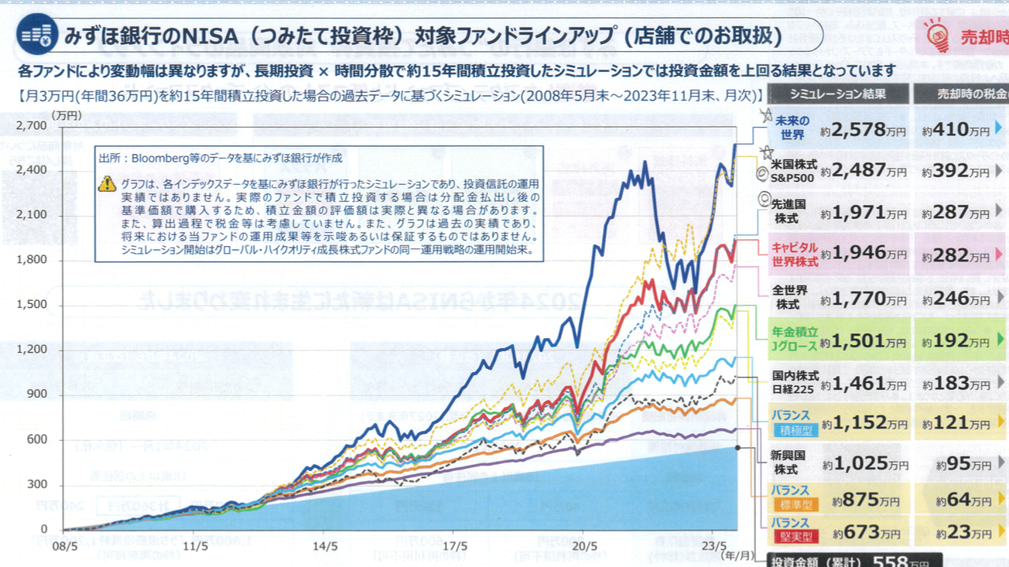
27
Ⅱ．新NISAの提案を受けましたか！？・・・からの積み立て系商品の訴求
journal
②ー２．新NISAとは
3．留意点
4．手数料等
❶ 自分で金融機関を選び、商品を選択し、自身で手続きをする必要がある
  どの金融機関を窓口とするか、から商品選択、手続きまで基本的にすべてを自己完結する必要。
➋ 金融機関によって運用商品が異なり、商品も限定されている。
  運用管理機関によって、用意されている商品のラインナップが異なります。
  ネット系証券会社等だと上場株式の取り扱いがありますが、大手銀行では投資信託に限られる等。
  また、2023年までの一般NISAでは選択できた「信託期間20年未満の投資信託」や、「毎月分配型の投資信託」、「高レバレッジ型の投資信託」等は、新NISAでは選択できなくなりました。
❸ 投資信託商品は、資産残高に対し手数料（信託報酬）がかかります
  投資信託を選択された場合、信託報酬はもちろん、信託財産留保額がかかる商品もあります。
❹ 運用結果によっては、積立額が元本を下回る可能性があります
  商品によりますが、主に投資信託を活用するケースが多いためリスクがあります。
❺ 損益通算や損失の繰越控除ができない
  特定口座や一般口座との損益通算（利益と損失の相殺）ができません。
❻ NISA口座は1人1口座のみ
  運用したい商品が無い等で、口座を変更する場合1年単位で変更が可能です。ただし、運用中の商品を、変更した金融機関のNISA口座に移管することはできません。
  既に商品を購入している場合は年内での変更はできず、翌年以降の変更になります。
❼ 対象年齢が18歳から
  お子さまの積み立てや、相続対策等の活用はできない。
❽ 掛金は最大360万円/年、1,800万円/累計が上限
  大口の資産運用としては制限がある。
❾ 現行NISAから新NISAへのロールオーバーはできない
  新NISA口座は、従来のNISA口座とは別枠の扱いとなるため、新NISA口座への移管は不可能となります。よって、お客さまは、「非課税期間中に売却する」、もしくは「非課税期間終了後に課税口座へ払い出す」といった選択が必要になります。
  ついては、時期と市場のタイミングによってに不利益を生じる可能性があります。
❿ 商品によっては、為替リスクや信用リスク（国）等を含む
  外国の株式や債券で運用する投資信託には基本的に、為替変動リスクがあります。
❶ 自分で金融機関を選び、商品を選択し、自身で手続きをする必要がある
  どの金融機関を窓口とするか、から商品選択、手続きまで基本的にすべてを自己完結する必要。
➋ 金融機関によって運用商品が異なり、商品も限定されている。
  運用管理機関によって、用意されている商品のラインナップが異なります。
  ネット系証券会社等だと上場株式の取り扱いがありますが、大手銀行では投資信託に限られる等。
  また、2023年までの一般NISAでは選択できた「信託期間20年未満の投資信託」や、「毎月分配型の投資信託」、「高レバレッジ型の投資信託」等は、新NISAでは選択できなくなりました。
❸ 投資信託商品は、資産残高に対し手数料（信託報酬）がかかります
  投資信託を選択された場合、信託報酬はもちろん、信託財産留保額がかかる商品もあります。
❹ 運用結果によっては、積立額が元本を下回る可能性があります
  商品によりますが、主に投資信託を活用するケースが多いためリスクがあります。
❺ 損益通算や損失の繰越控除ができない
  特定口座や一般口座との損益通算（利益と損失の相殺）ができません。
❻ NISA口座は1人1口座のみ
  運用したい商品が無い等で、口座を変更する場合1年単位で変更が可能です。ただし、運用中の商品を、変更した金融機関のNISA口座に移管することはできません。
  既に商品を購入している場合は年内での変更はできず、翌年以降の変更になります。
❼ 対象年齢が18歳から
  お子さまの積み立てや、相続対策等の活用はできない。
❽ 掛金は最大360万円/年、1,800万円/累計が上限
  大口の資産運用としては制限がある。
❾ 現行NISAから新NISAへのロールオーバーはできない
  新NISA口座は、従来のNISA口座とは別枠の扱いとなるため、新NISA口座への移管は不可能となります。よって、お客さまは、「非課税期間中に売却する」、もしくは「非課税期間終了後に課税口座へ払い出す」といった選択が必要になります。
  ついては、時期と市場のタイミングによってに不利益を生じる可能性があります。
❿ 商品によっては、為替リスクや信用リスク（国）等を含む
  外国の株式や債券で運用する投資信託には基本的に、為替変動リスクがあります。
投資信託で運用していた場合
保有 | 信託報酬等 | 0.09～2.00％～ ※商品に準ずる
売却等 | 信託財産 留保額 | 0.0 ～0.30％～ ※商品に準ずる
参考）口座管理手数料等の考え方
条件：毎年100万円を18年間、計1,800万円投資信託で運用した場合
信託報酬
（信託報酬は1％で、運用益が無いと仮定） ＝1,710,000円※
100万円×18年＝1,800万円の資産に対しての概算（年単位で計算）
⑧

Slide 28
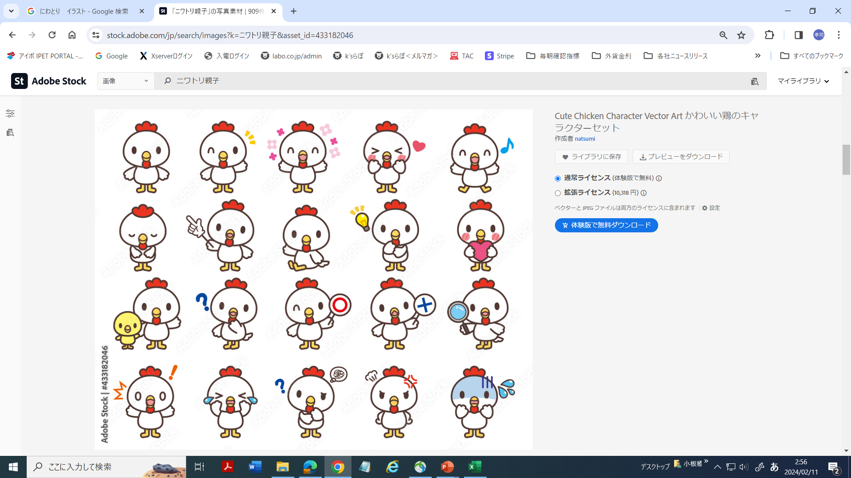
28
Ⅱ．新NISAの提案を受けましたか！？・・・からの積み立て系商品の訴求
journal
西暦 | 主な出来事 | 株価 | 10年後 |  |  | 20年後(1984年から) |  |  | 30年後(1984年から)
西暦 |  |  |  |  | 対比 |  |  | 対比 |  |  | 対比
1984 |  | 9,893.82 | 1994 | 19,723.06 | 199% | 2004 | 11,488.76 | 116% | 2014 | 17,450.77 | 176%
1985 |  | 11,542.60 | 1995 | 19,868.15 | 172% | 2005 | 16,111.43 | 140% | 2015 | 19,033.71 | 165%
1986 |  | 13,113.32 | 1996 | 19,361.35 | 148% | 2006 | 17,225.83 | 131% | 2016 | 19,114.37 | 146%
1987 | 10月19日ブラックマンデー | 18,701.30 | 1997 | 15,258.74 | 82% | 2007 | 15,307.78 | 82% | 2017 | 22,764.94 | 122%
1988 |  | 21,564.00 | 1998 | 13,842.17 | 64% | 2008 | 8,859.56 | 41% | 2018 | 20,014.77 | 93%
1989 | 12月29日38,915.87円を記録 | 30,159.00 | 1999 | 18,934.34 | 63% | 2009 | 10,546.44 | 35% | 2019 | 23,656.62 | 78%
1990 |  | 23,848.71 | 2000 | 13,785.69 | 58% | 2010 | 10,228.92 | 43% | 2020 | 27,444.17 | 115%
1991 |  | 22,983.77 | 2001 | 10,542.62 | 46% | 2011 | 8,455.35 | 37% | 2021 | 28,791.71 | 125%
1992 |  | 16,924.95 | 2002 | 8,578.95 | 51% | 2012 | 10,395.18 | 61% | 2022 | 26,094.50 | 154%
1993 |  | 17,417.24 | 2003 | 10,676.64 | 61% | 2013 | 16,291.31 | 94% | 2023 | 33,464.17 | 192%
1994 |  | 19,723.06 | 2004 | 11,488.76 | 58% | 2014 | 17,450.77 | 88% | 2024 | 39,894.54 | 202%
1995 | 1ドル79円75銭を記録 | 19,868.15 | 2005 | 16,111.43 | 81% | 2015 | 19,033.71 | 96% | 平均 |  | 143%
1996 |  | 19,361.35 | 2006 | 17,225.83 | 89% | 2016 | 19,114.37 | 99%
1997 |  | 15,258.74 | 2007 | 15,307.78 | 100% | 2017 | 22,764.94 | 149%
1998 |  | 13,842.17 | 2008 | 8,859.56 | 64% | 2018 | 20,014.77 | 145%
1999 |  | 18,934.34 | 2009 | 10,546.44 | 56% | 2019 | 23,656.62 | 125%
2000 |  | 13,785.69 | 2010 | 10,228.92 | 74% | 2020 | 27,444.17 | 199%
2001 | 9月11日米同時多発テロ | 10,542.62 | 2011 | 8,455.35 | 80% | 2021 | 28,791.71 | 273%
2002 |  | 8,578.95 | 2012 | 10,395.18 | 121% | 2022 | 26,094.50 | 304%
2003 | 3月20日イラク戦争 | 10,676.64 | 2013 | 16,291.31 | 153% | 2023 | 33,464.17 | 313%
2004 |  | 11,488.76 | 2014 | 17,450.77 | 152% | 2024 | 39,894.54 | 347%
2005 |  | 16,111.43 | 2015 | 19,033.71 | 118% | 平均 |  | 139%
2006 |  | 17,225.83 | 2016 | 19,114.37 | 111%
2007 |  | 15,307.78 | 2017 | 22,764.94 | 149%
2008 | 9月15日リーマンショック | 8,859.56 | 2018 | 20,014.77 | 226%
2009 |  | 10,546.44 | 2019 | 23,656.62 | 224%
2010 |  | 10,228.92 | 2020 | 27,444.17 | 268%
2011 |  | 8,455.35 | 2021 | 28,791.71 | 341%
2012 | 12月安部新政権によるアベノミクス | 10,395.18 | 2022 | 26,094.50 | 251%
2013 | 株式譲渡益等の軽減税率廃止20％ | 16,291.31 | 2023 | 33,464.17 | 205%
2014 |  | 17,450.77 | 2024 | 39,894.54 | 229%
2015 | 8月上海指数下落（チャイナショック） | 19,033.71 |  | 平均 | 132%
2016 | 6月英国EU離脱 | 19,114.37
2017 |  | 22,764.94
2018 | 3月トランプ政権対中追加関税発動 | 20,014.77
2019 |  | 23,656.62
2020 | 2月新型コロナウイルス | 27,444.17
2021 |  | 28,791.71
2022 | 2月ロシアのウクライナ侵攻 | 26,094.50
2023 |  | 33,464.17
2024 | 新NISA開始 | 39,894.54
月別株価（直近）
 |  | 1月対比
2024年 1月 | 36,286.71
2024年 2月 | 39,166.19 | 107%
2024年 3月 | 40,369.44 | 111%
2024年 4月 | 38,405.66 | 105%
2024年 5月 | 38,487.90 | 106%
2024年 6月 | 39,583.08 | 109%
2024年 7月 | 39,101.82 | 107%
2024年 8月 | 38,647.75 | 106%
2024年 9月 | 37,919.55 | 104%
2024年10月 | 39,081.25 | 107%
2024年11月 | 38,208.03 | 105%
2024年12月 | 39,894.54 | 109%
2025年 1月 | 39,572.49 | 109%
2025年 2月 | 37,155.50 | 102%
2025年 3月 | 35,617.56 | 98%
2025年 4月
100株
98
万円
100株
197
万円
100株
114
万円
30年かけて
何％上昇したか
(＋9回,ー2回)
2024年1月
対比
株式譲渡益等に
軽減税率10％
20年かけて
何％上昇したか
(＋11回,ー10回)
だいぶ減った・・・
10年前に売却して おけばよかった・・・
たくさん
増えた～
10年かけて
何％上昇したか
(＋17回,ー14回)
35,624.48円（2025年4月1日）
×143％⇒50,943円

Slide 29
29
Ⅱ．新NISAの提案を受けましたか！？・・・からの積み立て系商品の訴求
journal
③．比較してみる１／２
iDeCoと新NISA、そして保険の積み立てについて、ポイントを整理して比較した表をご紹介いたします。
それぞれに特徴がありますので、お客さまの志向やご要望、予算等に沿った商品を訴求していきましょう！
 |  | iDeco | 新NISA | 年金かけはし | つみたてドル建終身 | 外貨建・そなえてふやす 介護終身保険
目的 |  | 老後資金 | 住宅購入・教育資金・資産形成 | 老後資金・教育資金 | 中長期の積み立て・相続対策他 | 資産形成・介護の備え
積み立て のイメージ
投資対象商品 |  | 投資信託、定期預金等 | 【つみたて投資枠】長期・積立・分散投資に適した一定の投資信託 【成長投資枠】上場株式・投資信託等 | ー | ー | ー
 | 商品数 | △ | ○ | ー | ー | ー
対象年齢 |  | 原則20歳以上60歳未満 （条件付きで65歳未満も可） | 18歳以上 | 被保険者：20歳～55歳 | 被保険者： 0歳～満85歳 ご契約者 ：満18歳～満85歳 | 被保険者：満40歳～満85歳 ご契約者 ：満18歳～満85歳
運用・拠出の上限額 |  | 年間：～14.4～81.6万円 ※職業や企業年金の有無により異なる | 年間：～360万円 累計：1,800万円
引き出し 可能期間 |  | 原則60歳以降 | いつでも可 | 解約による対応可 払済年金保険 | 解約により対応可 | 解約により対応可
手数料 |  | ・加入・移換・還付手数料 ・口座管理手数料 （投資信託の場合） ・信託報酬や信託財産留保額 | （投資信託の場合） ・信託報酬や信託財産留保額 | ー | 支払用為替レート（ドル→円） | 支払用為替レート（ドル→円）
払方 |  | 月払が原則 （年拠出も可能だが制約多） | 月払いが原則も、年拠出上限枠の範囲内で自由 | 月掛・新年掛 | 月掛・新年掛 | 一時払
 |  | iDeCo | 新NISA | 年金かけはし | つみたてドル建終身 | 外貨建・そなえてふやす 介護終身保険
目的 |  | 老後資金 | 住宅購入・教育資金・資産形成 | 老後資金・教育資金 | 中長期の積み立て・相続対策他 | 資産形成・介護の備え
積み立て のイメージ
投資対象商品 |  | 投資信託、定期預金等 | 【つみたて投資枠】長期・積立・分散投資に適した一定の投資信託 【成長投資枠】上場株式・投資信託等 | ー | ー | ー
 | 商品数 | △ | ○ | ー | ー | ー
対象年齢 |  | 原則20歳以上60歳未満 （条件付きで65歳未満も可） | 18歳以上 | 被保険者：20歳～55歳 | 被保険者： 0歳～満85歳 ご契約者 ：満18歳～満85歳 | 被保険者：満40歳～満85歳 ご契約者 ：満18歳～満85歳
運用・拠出の上限額 |  | 年間：～14.4～81.6万円 ※職業や企業年金の有無により異なる | 年間：～360万円 累計：1,800万円 | 10,000円/月（12万円/年）～（年金年額3,000万円分） | 5,000円/月（6万円/年）～ （死亡保険金額の通算限度-） | 100万円～50,000万円
引き出し 可能期間 |  | 原則60歳以降 | いつでも可 | 解約による対応可 払済年金保険 | 解約により対応可 | 解約により対応可
手数料 |  | ・加入・移換・還付手数料 ・口座管理手数料 （投資信託の場合） ・信託報酬や信託財産留保額 | （投資信託の場合） ・信託報酬や信託財産留保額 | ー | 支払用為替レート（ドル→円） | 支払用為替レート（ドル→円）
払方 |  | 月払が原則 （年拠出も可能だが制約多） | 月払いが原則も、年拠出上限枠の範囲内で自由 | 月掛・新年掛 | 月掛・新年掛 | 一時払

Slide 30
30
Ⅱ．新NISAの提案を受けましたか！？・・・からの積み立て系商品の訴求
journal
③．比較してみる！２／２
 |  | iDeCo | 新NISA | 年金かけはし | つみ立てドル建て終身 | 外貨建・そなえてふやす 介護終身保険
税制優遇
 | 掛金
 |  | 全額所得控除 小規模企業共済等掛金控除 | なし | 個人年金保険料控除 | 一般の生命保険料控除 | 一般の生命保険料控除
 | 運用
 |  | 運用益が非課税 ・・・とはいっても・・・ | 運用益や配当等が非課税 | （受取時に繰り延べ） | （受取時に繰り延べ） | （受取時に繰り延べ）
 | 受取時
 |  | 一時金：退職所得控除 年金 ：公的年金等控除 | ー | 一括払い：一時所得 年金 ：雑所得 | 一時所得 | 一時所得
 | 死亡時
 |  | 500万円×法定相続人の数 | 相続財産に上乗せ | 500万円×法定相続人の数 | 500万円×法定相続人の数 | 500万円×法定相続人の数
主な 優位点 |  | 税制の優遇（上記）がある 受取人を指定できる（手続きが必要） | 税制の優遇（上記）がある いつでも引き出し可能 | 税制の優遇（上記）がある 受取人を指定できる 一定の期間を経過することで元本以上を保証 | 税制の優遇（上記）がある 受取人を指定できる 一定の期間を経過することで元本以上を保証 相続対策等に活用できる | 税制の優遇（上記）がある 受取人を指定できる 介護の保障がある 一定の期間を経過することで元本以上を保証
主な 留意点 |  | 60歳まで原則引き出し不可 掛金の上限が限られている 口座管理手数料等がある 将来にわたって元本を下回る可能性がある 商品によっては為替リスク等他 | 将来にわたって元本を下回る可能性がある 商品によっては為替リスク等他 | インフレへの対応に制限 | 為替リスクがある | 為替リスクがある MVAがある
◎ | ✖ | ○ | △ | ▲
△ | ○ | ー | ー | ー
◎ | ー | ○ | ○ | ○
○ | ✖ | ○ | ○ | ○

Slide 31
31
Ⅱ．新NISAの提案を受けましたか！？・・・からの積み立て系商品の訴求
かんたんに自己紹介
結論１：年代によって資産のポートフォリオを検討する！
年代 | 金融資産保有額 | 運用のポートフォリオ
 | 金融資産保有額 | 預貯金や保険 | 投資 | その他
20代 | 187万円 | 57.2% | 38.5% | 4.3%
30代 | 702万円 | 68.2% | 27.5% | 4.3%
40代 | 891万円 | 62.4% | 31.4% | 6.1%
50代 | 1,305万円 | 63.8% | 30.7% | 5.6%
60代 | 2,265万円 | 60.3% | 36.6% | 3.1%
70代 | 2,069万円 | 61.0% | 37.5% | 1.5%
受け皿（商品） |  | つみたてドル建て終身・iDeco | 介護終身・新NISA
参考）三菱UFJ銀行HP：https://www.bk.mufg.jp/column/shisan_unyo/b0101.html
結論２：年間の積立金額から検討する！
年間の積立金額を「100万円以上」で考えている
YES
NO
外貨建・そなえてふやす介護終身
※年間100万円ずつ貯める選択肢も
つみたてドル建て終身
10年後の返戻率:148.4％※
20年後の返戻率:125.0％※
新NISA
iDeCo
10年後の株価上昇率平均
:132.2％（過去履歴から）
20年後の株価上昇率平均
:68.6％(ﾄﾞﾙｺｽﾄ平均法/年)
NISAやiDeCoより、保険の積み立てが優位!
参考）外貨建て・そなえてふやす介護終身：60歳男性一時払保険料100万円（予定利率4.42％／2025年4月1日）リンクはこちら🔗。
つみたてドル建終身：40歳男性20年払込月掛保険料10,000円（予定利率3.20％／2025年4月1日）リンクはこちら🔗。

Slide 32
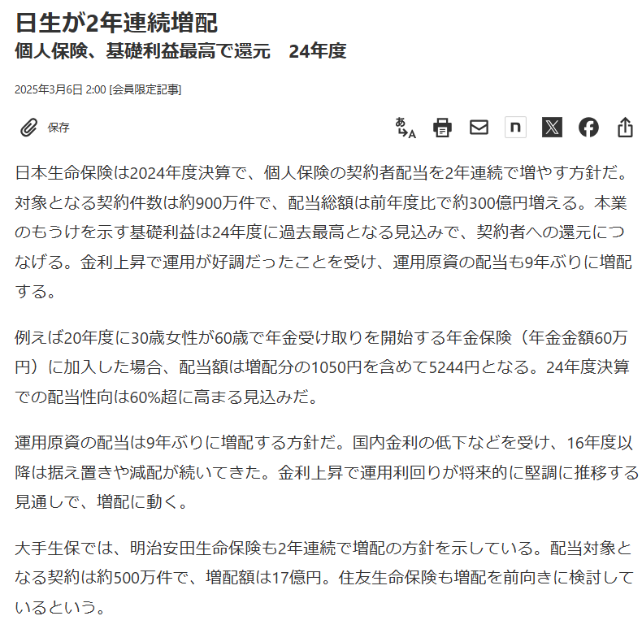
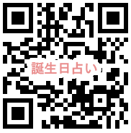
today’s Topix
日付：2025年 4月 3日（水）
今日の行き先
No | TOPIX | 媒体 | 解説 | 活用・リストアップのヒント
1 | 富国生命 100億円増配 24年度決算過去最大 について | 日経 7 | 富国生命は2024年度決算で、個人保険の契約者向けの配当金を約100億円増やす。 増配額は前年度比2倍で、データを確認できる1976年以降で最大となる。24年度は運用関連の収益が伸び、本業のもうけを示す基礎利益は過去最大となる見込みだ。好調な業績を背景に、契約者への還元を拡充する。 24年度は運用関連の収益が過去最高となる見通しで、好調な業績や強固な自己資本を踏まえ、契約者向け配当金を拡充させることを決めた。 | 保険会社の話題として活用 自社の健全性や他社との違い、優位性等を説明等 話題をきっかけに、自社の保障の優位性やポイントを説明、保障の訴求につなげる
 |  | 生命保険・ ニュース
2 | 投資マネー、米から逃避 トランプ関税で動揺 について | 日経 1 | 米国株から投資マネーが流出している。世界の主要指数のなかで株価下落幅が大きく、米国株で運用するファンドからは週間でおよそ3兆円が流出した。米国への投資呼び込みを狙う関税強化が裏目に出て、「米国株1強」の構図が揺らぎ始めた。投資家はテック企業が成長する中国や欧州に資金を振り向けている。 トランプ氏が「米国の黄金時代が始まる」と宣言した大統領就任式から2カ月あまり。ハイテク株比率の高いナスダック総合指数は12%下落し、3月31日におよそ半年ぶりの安値をつけた。関税問題で対立するカナダ（1%安）やメキシコ（5%高）よりも下げがきつい。 「米1強から米中2軸、あるいは多極的な世界に移行する可能性がある」と、資産の国際分散の重要性が今後より強まると専門家は分析する。 | 本日の大見出しとして情報をアップデート 投資や積み立ての話題 積み立てのポートフォリオの確認（とくに米国株）から、リバランスへのアドバイス お客さまの志向に応じた低リスク商品や、外貨建て商品を訴求
 |  | 大見出し ・投資
3 | 帯状疱疹接種で認知症減？ 20%少なく について | 日経 38 | 帯状疱疹（ほうしん）ワクチンの接種で認知症が減らせる可能性を示したと、米スタンフォード大などのチームが2日付の英科学誌ネイチャーに発表した。 79歳への接種を始めた英ウェールズの高齢者約28万人分の医療データを分析。接種後の7年間で認知症の発症リスクが20%減少していた。女性のほうが大きくリスクが減っていた。 | 介護（特に認知症）の話題として活用 認知症保険のニード喚起と保障の訴求（若年層にも）
 |  | 認知症・ 特定の病気
4 | 遺児家庭の所得、 平均の半分未満 について | 日経 39 | 病気や災害で親を亡くすなどして「あしなが育英会」の奨学金を受給している高校生がいる。 当世帯の年間の平均可処分所得は187.8万円で、全世帯平均の半分に満たないと公表。 調査は2024年10月にオンラインと郵送で同育英会が実施し、高校奨学生の保護者2334人から回答を得た。82%が母親で、父親11%、祖父母5%など。国の調査で可処分所得の全世帯平均は405.8万円だった。 | お客さま情報の再収集（世帯情報や趣味・趣向等） 左記情報等から、万一の時の必要額を再確認、シミュレーションの最新化、保障の訴求
 |  | ライフ・ ｼﾐｭﾚｰｼｮﾝ
市況情報※
今日は何の日
  資産運用の日⇒
  日本橋開通記念日
  シミ対策の日
  シーサーの日
フィデリティ投信株式会社が制定。
四(し)三(さん)で「しさん」の語呂合せ
日経平均/前日比 | 35,725.87/ | 101.39 | 定期預金金利(1,000万以上/10年) |  | 0.400%
TOPIX | 2,650.29/ | ▲11.44 | 国債（5年）/前日差 | 1.075%/ | ▲0.030
ダウ平均 | 42,225.32/ | 235.36 | 国債（10年） | 1.465%/ | ▲0.035
上海総合指数 | 3,350.13/ | 1.69 | 米国債（10年） | 4.173%/ | ▲0.035
ドル円 | 149.65-67 | 3銭安 | 中国国債(10年） | 1.835%/ | ▲0.026
誕生日うらない
本日生まれの方の特徴：
知的で思慮深い冷静な人
誕生日
カラー
赤色
長所
探究心が旺盛
感情に左右されない
論理的な思考を持つ
短所
都合の悪いことは忘れる
人間関係が苦手
美的センスがない
誕生花：
スイセン
花言葉：
自己愛・神秘
上記解説等は個人の見解となっています。詳細は、各種媒体等をご確認下さい。日本経済新聞社（https://www.nikkei.com/）。定期購読はこちら（https://www.nikkei.com/r123/）
※前営業日の数値を基準
詳細はこちら

Slide 33
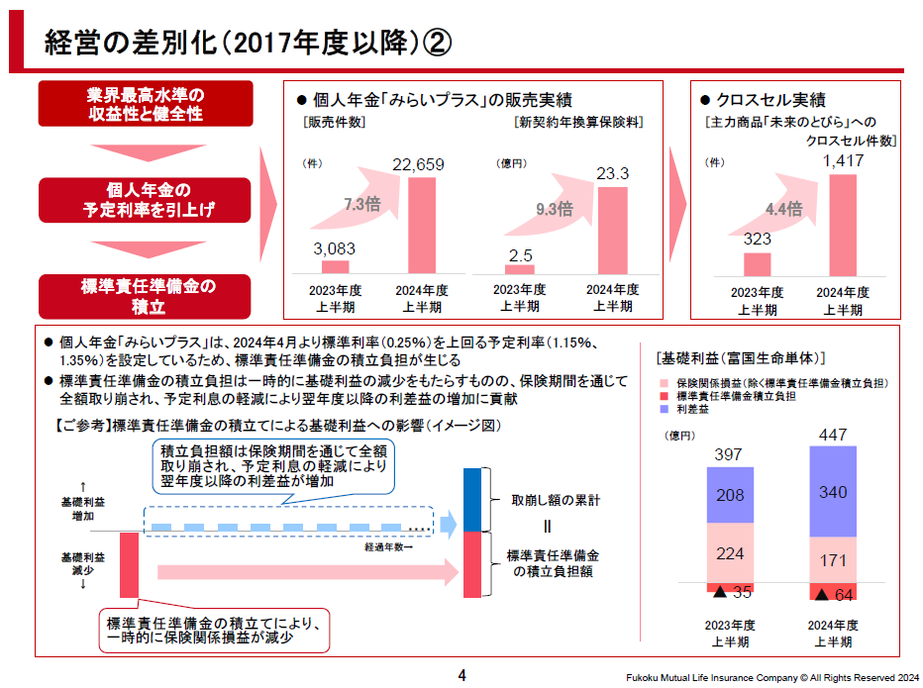
journal
本日の深掘りウォッチ：会社別 「保険金据置利率および配当金積立利率」一覧（2025年4月時点）
今日は、各社の保険金据置利率と配当金積立利率をご紹介！
最近は、据置利率等も、日銀の金利政策に合わせてあげていく方向性ですが、それでも決して「高くない」のが現状です。
自社・他社問わず、据え置いたままでいるお客さまに対し、より予定･積立利率の高い商品をご案内する等展開していきましょう！
No | TOPIX | 媒体 | 解説 | 活用・リストアップのヒント
1 | 富国生命 100億円増配 24年度決算過去最大 について | 日経 7 | 富国生命は2024年度決算で、個人保険の契約者向けの配当金を約100億円増やす。 増配額は前年度比2倍で、データを確認できる1976年以降で最大となる。24年度は運用関連の収益が伸び、本業のもうけを示す基礎利益は過去最大となる見込みだ。好調な業績を背景に、契約者への還元を拡充する。 24年度は運用関連の収益が過去最高となる見通しで、好調な業績や強固な自己資本を踏まえ、契約者向け配当金を拡充させることを決めた。 | 保険会社の話題として活用 自社の健全性や他社との違い、優位性等を説明等 話題をきっかけに、自社の保障の優位性やポイントを説明、保障の訴求につなげる
 |  | 生命保険・ ニュース
Ⅰ．会社別 「保険金据置利率および配当金積立利率」一覧（2025年4月3日時点）
参考）各社ホームページより。
会社名 | 直前の利率 |  | 2025年4月1日～ |  | 直近変更の 日付 | 各社リンク | 備考
会社名 | 保険金 据置利率 | 配当金 積立利率 | 保険金 据置利率 | 配当金 積立利率
日本生命 | 0.01% | 0.01% | 0.01% | 0.01% | 2025年4月2日 | ■
第一生命 | 0.10% | 0.10% | 0.30% | 0.30% | 2025年4月1日 | ■
明治安田生命 | 0.001% | 0.001% | 0.20% | 0.20% | 2025年4月2日 | ■
住友生命 | 0.10% | 0.10% | 0.30% | 0.30% | 2025年4月2日 | ■
フコク生命 | 0.10% | 0.10% | 0.10% | 0.10% | 2025年4月1日 | ■
朝日生命 | 0.01% | 0.01% | 0.01% | 0.01% | 2025年2月 | ■
ソニー生命 | 0.01% | 0.01% | 0.01%※ | 0.01% | 2025年4月2日 | ■ | ※円建の保険 （米国ドル建保険は3.20％）
プルデンシャル生命 | 0.01% | 0.01% | 0.01%※ | 0.01% | 2024年4月22日 | ■ | ※円建の保険 （米国ドル建保険は0.50％）
アフラック生命 | 0.05% | 0.05% | 0.05% | 0.05% | 2025年4月 | ■
2025年4月1日～
保険金 据置利率 | 配当金 積立利率
0.01% | 0.01%
0.30% | 0.30%
0.20% | 0.20%
0.30% | 0.30%
0.10% | 0.10%
0.01% | 0.01%
0.01%※ | 0.01%
0.01%※ | 0.01%
0.05% | 0.05%
積み立て商品から、主力商品へR販が絶好調!
据置（配当）と積み立て商品を比較！

Slide 34
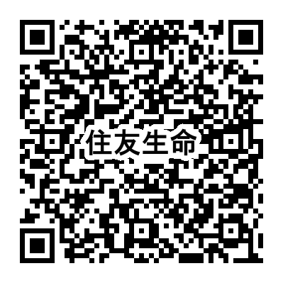
34
（参考）4月展開の他社新商品の特徴
journal
１．新商品「 Ｃｈａｋｉｎ（チャキン／住友生命）」のニュースリリースを紹介！
住友生命保険相互会社（取締役 代表執行役社長 高田 幸徳、以下「住友生命」）は、2025年３月10日より、ダイレクトチャネル※１専用商品「Ｃｈａｋｉｎチャキン（無配当災害死亡保障付積立保険）」を発売します。
Ｃｈａｋｉｎは主に投資未経験者の若年層を応援するもので、投資よりもリスクが少なく、貯金よりもお金が増える「貯金以上、投資未満。」という今までにない新しい概念をコンセプトにした商品です。（原文ママ）
当商品のニュース
リリースはコチラ⇒
他の保険会社との主な比較
住友生命 | 明治安田生命
～5年目までの受取率が高い（5年目：101％） | 同じような商品：明治安田生命じぶんの積立 5年目超～の受取率が高い！（7年目：103.2％、10年目106.3％）
❶．主な特長・ポイント：業界初※！「Chakin」だけの3つのポイント
【安心】いつでも100％以上戻ってくる！
【増える】1カ月目から毎月増える
【手軽】スマホだけで申込完結！
インターネットのみで申込みが完結し、「１か月目から毎月増える」かつ「 いつでも 100 ％以上戻ってくる 」 生命保険商品は業界初です。
❸．保障内容
❷．仕組み図
給付金 | 支払事由 | 支払金額
満期保険金 | 保険期間満了時まで生存したとき | 満期保険金額 （積立金額）
災害 死亡給付金 | 次のいずれかに該当したとき 不慮の事故を直接の原因としてその事故の日から180日以内に死亡したとき 住友生命所定の感染症により死亡したとき | 積立金額の 1.1倍相当額
死亡給付金 | 災害死亡給付金が支払われずに 死亡したとき | 積立金額
経過年数 | １年 | ３年 | ５年 | ７年 | 10年
返戻率 | 100.2% | 100.6% | 101.0% | 103.0% | 106.1%
払込保険料累計額 | 120,000 | 360,000 | 600,000 | 600,000 | 600,000
積立金額 | 120,260 | 362,224 | 606,128 | 618,311 | 637,046
差額 | 260 | 2,224 | 6,128 | 18,311 | 37,046
❹．契約年齢範囲など
契約年齢範囲 | 18～69歳
設定可能な保険料 | 5,000円～15,000円／月額 ※1,000円単位で設定可能
保険料払込方法 | 初回保険料：PayPay・ペイジー・コンビニ払い 2回目以降の保険料：口座振替
生命保険料控除 | 一般生命保険料控除の対象
いつでも100％以上戻ってくる安心感は、他の生命保険会社が展開する積み立て系商品の中でも大きな優位点といえますね！先行している明治安田生命の「じぶんの積立」との違いは、5年までの短期間の増え幅を重視するか、5年超の増え幅を重視するかという点といえます。短期の積み立ては、より流動性が高く、利率としても1％を超える預金等もありますので、私たちがご案内する商品としては、より長期の目線を踏まえてご案内したいですよね！
参考・引用） https://www.asahi-life.co.jp/company/newsrelease/20250312.pdf、 https://www.meijiyasuda.co.jp/profile/news/release/2022/pdf/20230217_01.pdf

Slide 35
35
Ⅱ．新NISAの提案を受けましたか！？・・・からの積み立て系商品の訴求
journal
本日の深掘りウォッチ：会社別、主な外貨建（米国ドル）・円貨建商品の利率（含む前回差）（4月1～15日）
今日は、各商品の予定（積立）利率の更新日（毎月1･16日）! 各社の外貨建（米国ドル）円貨建の主要商品とその各利率をご紹介させていただきますので、最近の傾向を参考に、お客さまの積み立てのアドバイスを実施していきましょう！
Ⅰ．会社別 主な外貨建保険（米国ドル）・円貨建ての「積立利率①/予定利率②」一覧（青背景は円貨建て）
参考）各社ホームページより。ホームページのリンクは各「商品名」を押下。
保険会社 | 商品名 |  | 期間 | 契約 年齢等 | 積立利率① /予定利率② |  |  |  | 市場価格調整
 |  |  |  |  |  |  | 前回 | 差
日本生命 | ニッセイ外貨保険プラン 一時払外貨建養老保険 ドリームロード | 米ドル建 | 10年 | 0‐80歳 | 4.25% | ② | 4.20% | 0.05% | あり
 | ニッセイ一時払終身 | 円貨建 | 終身 | 3-90歳 | 1.00% | ② | 1.00% | 0.00% | なし
第一生命 （第一ﾌﾛﾝﾃｨｱ生命） | 積立利率変動型終身保険（20）（通貨指定型） プレミアプレゼント3 | 米ドル建 | 終身 | 20-80歳 | 4.80% | ① | 4.66% | 0.14% | あり
 |  |  |  | 81-90歳 | 3.90% | ① | 3.70% | 0.20%
 |  | 円貨建 | 終身 | 20-75歳 | 1.99% | ① | 1.97% | 0.02% | あり
 |  |  |  | 76-90歳 | 1.56% | ① | 1.55% | 0.01%
明治安田生命 | 明治安田の一時払養老保険 | 米ドル建 | 10年 他7･15 | 契:18-85歳 被: 0-85歳 | 4.42% | ② | ー | ー | あり
 |  | 円貨建 | 10年 他7･15 | 契:18-85歳 被: 0-85歳 | 1.66% | ② | ー | ー | あり
 | 明治安田の一時払終身保険 ※予定利率更新米ドル建は10年、円貨建は15年を表示 | 米ドル建 | 終身 | 契:18-90歳 被: 0-90歳 | 4.25% | ② | ー | ー | あり
 |  | 円貨建 | 終身 | 契:18-90歳 被: 0-90歳 | 2.18% | ② | ー | ー | あり
住友生命 | ふるはーとJロードグローバルⅢ（健康告知なしプラン） | 米ドル建 | 終身 | 30‐90歳 | 5.20% | ② | 5.30% | ▲0.10% | あり
 | スミセイの終身保険一時払い※2024年12月1日より改定 | 円貨建 | 終身 | 15-80歳 | 1.25% | ② | 1.00% | 0.25% | なし
フコク生命 | 一時払終身保険「グッとアップ」（有配当・告知不要型） | 円貨建 | 終身 | 15-80歳 | 1.50% | ② | ー | ー | なし
プルデンシャル生命 | 米国ドル建積立利率更改型一時払終身保険（無告知型） | 米ドル建 | 終身 |  | 4.16% | ① | 4.02% | 0.14% | あり
かんぽ生命 | 一時払終身保険（告知不要型）「つなぐ幸せ」 | 円貨建 | 終身 | 55-85歳 | 0.95% | ② | 0.95% | 0.00% | なし

Slide 36
36
Ⅱ．新NISAの提案を受けましたか！？・・・からの積み立て系商品の訴求
journal
本日の深掘りウォッチ：主要生命保険会社の「2024年度第上期」決算資料を特集
2024年度上期 決算資料 主要生命保険会社 一覧
＜前提＞各社単体の決算を特集（連結ではない）。※各媒体に掲載の数値は、「連結」か「単体」か確認。
かんぽ生命が新契約を大きく伸ばす。一方、一時払終身保険販売を主とした、新契約の増加に伴う初年度に係る標準責任準備金の積増負担の増加の影響等により、基礎利益は前年同期を下回る。
※日本生命と、第一生命、朝日生命の「新契約件数」は、複数の保険契約を組み合わせて加入している商品について、それぞれの保険契約を１件として記載
会社名 | 保険料等収入 |  | 基礎利益 |  | ソルベンシー ・マージン比率 |  | 【連結】 ソルベンシー ・マージン比率 |  | 年換算保険料 |  |  |  | 件数 |  |  |  | 各社 サイト リンク
 |  |  |  |  |  |  |  |  | 保有 |  | 新契約 |  | 保有 |  | 新契約
 | 億円 | 前年 同期比 | 億円 | 前年 同期比 | ％ | 前年度 末差 | ％ | 前年度 末差 | 億円 | 前年度 末比 | 億円 | 前年 同期比 | 千件 | 前年度 末比 | 千件 | 前年 同期比
日本生命 | 24,465 | 93.9% | 4,324 | 127.3% | 970.8 | ▲9.2 | 1,021.1 | ▲4.6 | 37,101 | 99.2% | 1,147 | 93.6% | 34,472 | 99.0% | 1,955 | 109.5% | ■
第一生命 | 10,745 | 93.7% | 1,601 | 112.2% | 864.2 | ▲0.8 | 900.1 | 0.1 | 19,549 | 100.3% | 559 | 275.1% | 24,742 | 100.8% | 1,226 | 107.1% | ■
かんぽ生命 | 18,879 | 172.1% | 1,162 | 88.2% | 1,016.0 | ▲0.8 | 1,024.8 | 1.6 | 23,580 | 98.5% | 1,131 | 276.3% | 13,516 | 99.1% | 521 | 205.1% | ■
明治安田生命 | 14,789 | 109.9% | 2,497 | 110.3% | 1,010.9 | 16.4 | 1,045.2 | ▲3.7 | 21,358 | 98.8% | 639 | 106.4% | 12,698 | 99.8% | 565 | 104.6% | ■
住友生命 | 11,080 | 104.4% | 1,734 | 133.2% | 708.3 | ▲9.3 | 602.9 | ▲36.6 | 22,429 | 99.1% | 509 | 97.8% | 10,910 | 99.4% | 386 | 92.6% | ■
フコク生命 | 2,562 | 97.3% | 448 | 112.6% | 1,112.3 | ▲34.7 | 1,154.1 | ▲35.6 | 3,628 | 99.5% | 84 | 114.3% | 3,658 | 99.7% | 183 | 103.8% | ■
朝日生命 | 1,779 | 97.1% | 293 | 155.7% | 1,006.4 | 11.9 | 1,045.6 | 9.4 | 4,694 | 98.6% | 98 | 102.8% | 7,623 | 99.2% | 312 | 96.4% | ■
ソニー生命 | 9,442 | 120.4% | 615 | 72.6% | 2,015.2 | 127.6 | 2,035.4 | 127.8 | 12,425 | 103.0% | 878 | 122.8% | 9,158 | 100.4% | 370 | 110.1% | ■
プルデンシャル生命 | 7,877 | 110.1% | 209 | 95.2% | 773.8 | 24.5 | 785.0 | 26.0 | 8,474 | 96.5% | 371 | 113.8% | 4,580 | 100.6% | 179 | 124.3% | ■
アフラック生命 | 6,599 | 102.6% | 2,307 | 101.1% | 1,162.9 | 27.3 | 1,182.5 | 30.8 | 13,012 | 99.3% | 284 | 101.4% | 22,457 | 99.0% | 404 | 99.5% | ■

Slide 37
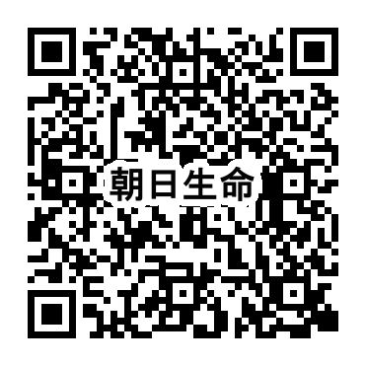
37
（参考２）4月展開の他社新商品の特徴
journal
２．新商品「がん自由診療特約（朝日生命）」のニュースリリースを紹介！
朝日生命保険相互会社は、2025年4月2日より、「がん自由診療特約」を発売します。
近年では医療技術の進歩によって、がんに対する治療の選択肢が広がっており、抗がん剤についても各国で開発が進められています。しかし、日本国内で未承認・適応外の医薬品を用いる治療の場合には、治療費は公的医療保険の適用外となり、経済的な理由から治療の幅を狭めざるを得ないケースもあります。当商品は、希望するがん治療を諦めることがないよう、所定の「自由診療による抗がん剤治療」※にかかる費用を月額給付にて保障します。（原文ママ）
当商品のニュース
リリースはコチラ⇒
❺．保険料例
❶．主な特長・ポイント
がん自由診療給付金月額100万円、
保険期間・保険料払込期間：10年、
月払口座・クレジットカード料率
日本では未承認・適応外の医薬品を用いた「自由診療による抗がん剤治療」を、最大100万円の月額で保障！
最長30か月を保障するため、治療が長期化した場合も安心！
「がん自由診療特約」は、「生活習慣病保険」「医療保険（2010）」「がん保険（2015）」に付加できる特約！
契約年齢 | 男性 | 女性
20歳 | 77円 | 87円
30歳 | 86円 | 139円
40歳 | 131円 | 303円
50歳 | 226円 | 410円
60歳 | 480円 | 534円
❷．仕組み図
特約
がん自由診療特約
（10年更新）
更新
（80歳まで）
❸．支払事由
給付金 | 支払事由 | 支払金額 | 支払限度額
がん自由診療 給付金 | がんの治療を目的として、日本国内の病院または診療所において、所定の「自由診療による抗がん剤治療」を受けたとき | がん自由診療 給付金月額 | 月１回 通算30か月
主契約
生活習慣病保険 等
更新
（80歳まで）
契約
満了
更新※
保険期間
※主契約が定期タイプの場合80歳まで
❹．契約年齢範囲、取扱金額、保険期間
❻．他の保険会社との主な比較
契約年齢範囲 | 15～85歳
取扱金額 | 50万円、または100万円／月額
朝日生命 | 明治安田生命
がん自由診療特約 月額最大100万円を、最長30ヵ月 ＝最大3,000万円までお支払い （100万円×30ヵ月） | 特定自費診療がん薬物治療保障特約 特定のがん薬物治療の薬剤に係る費用と同額を 通算１億円までお支払い 保険料は、40歳53円（男性）、87円（女性）🔗
高額且つ公的医療保険の適用外である、未承認および適応外薬について保障の対象となるということは、がん治療の選択肢を広げるうえで大きなポイントとなりますよね！ 一方で、がんの未承認および適応外薬の184種類※のうち、1ヵ月100万円以下の同薬は、53／184種類であり、28.8％しかカバーできていません。また、先行する明治安田生命の保障（支払事由）と比較すると、支払う最大保険金額、および保険料でも後れを取っており、もう一押し欲しかった！といえるかもしれません
参考・引用） https://www.asahi-life.co.jp/company/newsrelease/20250312.pdf、 https://www.meijiyasuda.co.jp/profile/news/release/2022/pdf/20230217_01.pdf

Slide 38
Ⅲ．明治安田生命は、がんの保障に優位性がある！
38
「国内で薬機法上未承認・適応外である医薬品・適応のリスト」（承認年月日順）※2023.7データ
がんの治療の多くは、公的医療保険制度の範囲で受けることができる治療（がんの3大治療（手術・放射線治療・薬物治療）で保険診療を実施します。一方、それ以外に、新しい技術として保険診療外となる先進医療や自費診療があり、そんな自費診療の一つに、海外で承認されていながら、日本では承認されていない薬、また、使い方（適応症）で適応外である薬※による診療があります。これらは自費診療となり、多くが高額な費用負担を強いられることとなります。とはいえ、海外では承認されている等、効果の見込める可能性もあり、がん患者やその家族から、その治療を選択される方も多くいます。
この資料は、そんな「国内で薬機法上未承認・適応外である医薬品・適応のリスト」を紹介します。ご確認ください！
「国内で薬機法上未承認・適応外である医薬品・適応のリスト」（承認年月日順）※2023.7.31データ 1／15
整理 番号 | 一般名 （国内） | 商品名 （国内） | 国内企業 | 開発 状況 | がん種 | 効能：日本語簡略訳 （FDA承認効能） | 厚労省 承認 | 米国 承認 | 米国 承認日 | 国内外の 開発状況 | NCCN※ | 1ヵ月（1ｻｲｸﾙ/28日） あたりの薬剤費（円）
1 | ドスタルリマブ | - | グラクソ・ スミスクライン | 未着手 | 子宮 | dMMRの再発または進行子宮体癌 （化学療法との併用） | 未承認薬 | 承認済み | 2023年 7月 |  | ○ | 1,778,257
2 | タラゾパリブ | - | ファイザー | 開発中 | 泌尿器 | HRR関連遺伝子変異のある去勢抵抗性前立腺癌 （エンザルタミドと併用） | 未承認薬 | 承認済み | 2023年 6月 |  | ○ | 2,101,688
3 | グロフィタマブ | - | 中外製薬 | 開発中 | 血液 | 再発・難治性のびまん性大細胞型B細胞リンパ腫 | 未承認薬 | 承認済み | 2023年 6月 |  | ○ | 3,270,075
4 | ニボルマブ | オプジーボ | 小野薬品 工業 | 未着手 | 小児 | 切除不能、又は転移性の悪性黒色腫 ＜12歳以上の小児への適応拡大＞ | 適応外薬 | 承認済み | 2017年 7月 |  | ○ | 732,810
5 | エコリタマブ |  | ジェンマブ | 開発中 | 血液 | 再発・難治性のびまん性大細胞型B細胞リンパ腫 | 未承認薬 | 承認済み | 2023年 5月 |  | ○ | 3,654,134
6 | ニラパリブ ・アビラテロン |  |  | 未着手 | 泌尿器 | "BRCA遺伝子変異を有する去勢抵抗性前立腺癌 ＜EMA承認効能＞ | 未承認薬 | 未承認 |  |  | × | 4,500,000
7 | ペムブロリズマブ | キイトルーダ | MSD | 開発中 | 泌尿器 | シスプラチン不耐の局所進行、転移性の尿路上皮癌 ＜エンホルツマブベドチンとの併用＞ | 適応外薬 | 承認済み | 2023年 4月 |  | ○ | 571,995
8 | エンホルツマブ ベドチン | パドセブ | アステラス | 開発中 | 泌尿器 | シスプラチン不耐の局所進行、転移性の尿路上皮癌 ＜ペムブロリズマブとの併用＞ | 適応外薬 | 承認済み | 2023年 4月 |  | ○ | 822,996
9 | トラメチニブ | メキニスト | ノバルティス ファーマ | 開発中 | 小児 | 1歳以上の小児のBRAF V600E変異陽性の低悪性度神経膠腫 ＜タフィンラーとの併用＞ | 適応外薬 | 承認済み | 2023年 3月 |  | × | 743,512
10 | ダブラフェニブ | タフィンラー | ノバルティス ファーマ | 開発中 | 小児 | 1歳以上の小児のBRAF V600E変異陽性の低悪性度神経膠腫 ＜メキニストとの併用＞ | 適応外薬 | 承認済み | 2023年 3月 |  | × | 879,184
11 | レチファンリマブ | - | - | 未着手 | 皮膚 | 切除不能、又は転移性のメルケル細胞がん | 未承認薬 | 承認済み | 2023年 3月 |  | ○ | 1,708,800
参考）国立がん研究センター： https://www.ncc.go.jp/jp/senshiniryo/iyakuhin/index.html
※NCCNガイドラインのエビデンスレベル2A以上
本資料は、個人の見解をまとめたものとなっています。参考にさせていただいたサイトはリンク等を掲載しております。また、当社のコンテンツ・情報につきまして、可能な限り正確な情報を掲載するよう努めておりますが、必ずしもそれらの正確性や安全性等を保証するものではありません。誤情報が入り込んだり、情報が古くなっていることもございます。万が一、当社に掲載された内容によって発生したトラブルや損害等の一切の責任を負いかねます。あらかじめご了承くださいますようお願いいたします。お問い合わせ等は下記URLまでご照会ください。
当コンテンツは、著作権法上の保護を受けています、著作権者の許諾を得ずに、当コンテンツの一部または全部を無断で複写・複製・転載することは禁じられております（https://labo-ks.co.jp/）。 © 2025 k’sらぼ株式会社

Slide 39
Ⅰ．3月の行き先や活動のヒント
Ⅲ．明治安田生命は、がんの保障に優位性がある！
39
「国内で薬機法上未承認・適応外である医薬品・適応のリスト」（承認年月日順）※2023.7.31データ 2／15
整理 番号 | 一般名 （国内） | 商品名 （国内） | 国内企業 | 開発 状況 | がん種 | 効能：日本語簡略訳 （FDA承認効能） | 厚労省 承認 | 米国 承認 | 米国 承認日 | 国内外の 開発状況 | NCCN※ | 1ヵ月（1ｻｲｸﾙ/28日） あたりの薬剤費（円）
12 | サシツズマブ ゴビテカン | - | ギリアド・サイ エンシズ | 開発中 | 乳腺 | 2つ以上の治療歴がある転移性のホルモン陽性HER2陰性乳がん | 未承認薬 | 承認済み | 2023年2月 |  | ○ | 2,626,661
13 | ピルトブルチニブ | - |  | 未着手 | 血液 | BTK阻害薬を含む2つ以上の治療歴のあるマントル細胞リンパ腫 | 未承認薬 | 承認済み | 2023年1月 |  | ○ | 2,520,000
14 | エラセストラント | - |  | 未着手 | 乳腺 | 1つ以上の内分泌治療の治療歴があるER陽性HER2陰性ESR1変異のある乳がん | 未承認薬 | 承認済み | 2023年1月 |  | ○ | 2,564,280
15 | ペムブロリズマブ | キイトルーダ | MSD | 未着手 | 肺 | Stage IB (T2a ≥4 cm), II, or IIIA の非小細胞肺癌の術後補助療法 | 適応外薬 | 承認済み | 2023年1月 |  | × | 571,995
16 | ツカチニブ | - | MSD | 開発中 | 大腸 | RAS野生型HER2陽性で、化学療法後に増悪した切除不能または転移性結腸直腸癌 | 未承認薬 | 承認済み | 2023年1月 |  | ○ | 2,821,680
17 | ナドフラゲン フィラデノベック | - |  | 未着手 | 泌尿器 | BCG不応性の筋層浸潤のない膀胱がん | 未承認薬 | 承認済み | 2022年12月 |  | ○ | No data
18 | アダグラシブ | - |  | 未着手 | 肺 | KRAS G12C変異を有する局所進行または転移性の非小細胞肺がん | 未承認薬 | 承認済み | 2022年12月 |  | ○ | 2,509,830
19 | オラパリブ | リムパーザ | アストラゼネカ | 開発中 | 泌尿器 | BRCA遺伝子変異を有する去勢抵抗性前立腺癌 ＜アビラテロンとの併用＞ | 適応外薬 | 承認済み | 2023年5月 |  | × | 580,731
20 | アテゾリズマブ | テセントリク | 中外製薬 | 開発中 | 骨軟部 | 根治切除不能または転移性の蜂巣状軟部肉腫 | 適応外薬 | 承認済み | 2022年12月 |  | ○ | 751,889
21 | オルタシデニブ | - |  | 未着手 | 血液 | IDH1変異を有する再発または難治性の急性骨髄性白血病 | 未承認薬 | 承認済み | 2022年12月 |  | ○ | 3,864,000
22 | ミルベツキシマブ ソラブタンシン | - | - | 未着手 | 卵巣 | 1～3つの化学療法歴があるFRα陽性のプラチナ抵抗性卵巣・卵管・腹膜がん | 未承認薬 | 承認済み | 2022年11月 |  | ○ | 3,980,800
23 | ザヌブルチニブ | - | ベイジーン | 未着手 | 血液 | "慢性リンパ性白血病・小細胞性リンパ腫 | 未承認薬 | 承認済み | 2023年1月 |  | ○ | 1,738,440
24 | セミプリマブ | リブタヨ | サノフィ | 未着手 | 肺 | PD-L1陽性の切除不能な進行・再発の非小細胞肺がん(プラチナベースの化学療法との併用） | 適応外薬 | 承認済み | 2022年11月 |  | ○ | 600,583
※NCCNガイドラインのエビデンスレベル2A以上
参考）国立がん研究センター： https://www.ncc.go.jp/jp/senshiniryo/iyakuhin/index.html
本資料は、個人の見解をまとめたものとなっています。参考にさせていただいたサイトはリンク等を掲載しております。また、当社のコンテンツ・情報につきまして、可能な限り正確な情報を掲載するよう努めておりますが、必ずしもそれらの正確性や安全性等を保証するものではありません。誤情報が入り込んだり、情報が古くなっていることもございます。万が一、当社に掲載された内容によって発生したトラブルや損害等の一切の責任を負いかねます。あらかじめご了承くださいますようお願いいたします。お問い合わせ等は下記URLまでご照会ください。
当コンテンツは、著作権法上の保護を受けています、著作権者の許諾を得ずに、当コンテンツの一部または全部を無断で複写・複製・転載することは禁じられております（https://labo-ks.co.jp/）。 © 2025 k’sらぼ株式会社

Slide 40
Ⅰ．3月の行き先や活動のヒント
Ⅲ．明治安田生命は、がんの保障に優位性がある！
40
「国内で薬機法上未承認・適応外である医薬品・適応のリスト」（承認年月日順）※2023.7.31データ 3／15
整理 番号 | 一般名 （国内） | 商品名 （国内） | 国内企業 | 開発 状況 | がん種 | 効能：日本語簡略訳 （FDA承認効能） | 厚労省 承認 | 米国 承認 | 米国 承認日 | 国内外の 開発状況 | NCCN※ | 1ヵ月（1ｻｲｸﾙ/28日） あたりの薬剤費（円）
25 | セルペルカチニブ | レットヴィモ | 日本イーライリリー | 開発中 | 分子マーカー | 前治療歴のある、RET融合遺伝子を有する局所進行または転移性の固形がん | 適応外薬 | 承認済み | 2022年9月 |  | ○ | 391,132
26 | トラスツズマブ デルクステカン | エンハーツ | 第一三共 | 開発中 | 肺 | HER2変異を有する非小細胞肺癌 | 適応外薬 | 承認済み | 2022年9月 |  | ○ | 659,244
27 | テクリスタマブ | - | ヤンセン ファーマ | 開発中 | 血液 | プロテアソーム阻害剤、免疫調節剤、抗CD38モノクローナル抗体を含む4種類以上の治療歴を有する再発／難治性多発性骨髄腫 | 未承認薬 | 承認済み | 2022年10月 |  | ○ | 8,665,920
28 | メルファラン フルフェナミド | - | - | 未着手 | 血液 | プロテアソーム阻害剤、免疫調節剤、抗CD38モノクローナル抗体を含む4種類以上の治療歴を有する再発／難治性多発性骨髄腫 | 未承認薬 | 承認 取下げ |  |  | × | No data
29 | セリネクソル | - | 小野薬品 | 開発 断念 | 血液 | 1種類以上の治療歴を有する多発性骨髄腫 | 未承認薬 | 承認済み | 2020年12月 |  | ○ | 3,348,840
30 | クリゾチニブ | ザーコリ | ファイザー | 未着手 | 血液 | ALK陽性の未分化大細胞リンパ腫 | 適応外薬 | 承認済み | 2022年7月 |  | ○ | 652,394
31 | クリゾチニブ | ザーコリ | ファイザー | 未着手 | 血液 | ALK陽性の炎症性筋線維芽細胞腫 | 適応外薬 | 承認済み | 2022年7月 |  | ○ | 652,394
32 | トラメチニブ | メキニスト | ノバルティス ファーマ | 未着手 | 分子マーカー | 前治療で増悪した、もしくは代替治療がないBRAF V600E変異を有する固形がん＜タフィンラーとの併用＞ | 適応外薬 | 承認済み | 2022年6月 | 患者申出療養を実施 | ○ | 827,635
33 | ダブラフェニブ | タフィンラー | ノバルティス ファーマ | 未着手 | 分子マーカー | 前治療で増悪した、もしくは代替治療がないBRAF V601E変異を有する固形がん＜メキニストとの併用＞ | 適応外薬 | 承認済み | 2022年6月 | 患者申出療養を実施 | ○ | 816,368
34 | モスネツズマブ | ‐ | 中外製薬 | 開発中 | 血液 | 2つ以上の治療歴のある濾胞性リンパ腫 | 未承認薬 | 承認済み | 2022年12月 |  | × | 2,138,613
35 | アザシチジン | ビダーザ | 日本新薬 | 開発中 | 小児 | 新たに若年性骨髄単球性白血病と診断された生後1カ月以上の小児 | 適応外薬 | 承認済み | 2022年5月 | 第2相治験 | × | 271,243
36 | カボザンチニブ | カボメティクス | 武田薬品 工業 | 未着手 | 甲状腺 | VEGFR治療で増悪した、放射線ヨード不応性または非適格の局所進行性または転移性の分化型甲状腺癌 | 適応外薬 | 承認済み | 2021年9月 |  | ○ | 625,324
37 | アルペリシブ | - | ノバルティス ファーマ | 未着手 | 小児 | 2歳以上のPIK3CA-related overgrowthspectrum（PROS）重症患者 | 未承認薬 | 承認済み | 2022年4月 |  | × | 7,800,000
※NCCNガイドラインのエビデンスレベル2A以上
参考）国立がん研究センター： https://www.ncc.go.jp/jp/senshiniryo/iyakuhin/index.html
本資料は、個人の見解をまとめたものとなっています。参考にさせていただいたサイトはリンク等を掲載しております。また、当社のコンテンツ・情報につきまして、可能な限り正確な情報を掲載するよう努めておりますが、必ずしもそれらの正確性や安全性等を保証するものではありません。誤情報が入り込んだり、情報が古くなっていることもございます。万が一、当社に掲載された内容によって発生したトラブルや損害等の一切の責任を負いかねます。あらかじめご了承くださいますようお願いいたします。お問い合わせ等は下記URLまでご照会ください。
当コンテンツは、著作権法上の保護を受けています、著作権者の許諾を得ずに、当コンテンツの一部または全部を無断で複写・複製・転載することは禁じられております（https://labo-ks.co.jp/）。 © 2025 k’sらぼ株式会社

Slide 41
Ⅰ．3月の行き先や活動のヒント
Ⅲ．明治安田生命は、がんの保障に優位性がある！
41
「国内で薬機法上未承認・適応外である医薬品・適応のリスト」（承認年月日順）※2023.7.31データ 4／15
整理 番号 | 一般名 （国内） | 商品名 （国内） | 国内企業 | 開発 状況 | がん種 | 効能：日本語簡略訳 （FDA承認効能） | 厚労省 承認 | 米国 承認 | 米国 承認日 | 国内外の 開発状況 | NCCN※ | 1ヵ月（1ｻｲｸﾙ/28日） あたりの薬剤費（円）
38 | テベンタフスプ | - | - | 未着手 | 皮膚 | 切除不能、又は転移性のぶどう膜悪性黒色腫 | 未承認薬 | 承認済み | 2022年1月 |  | ○ | 9,460,800
39 | ビピポチド テトラシタン | - | ノバルティス ファーマ | 開発中 | 泌尿器 | 進行性PSMA陽性転移性去勢抵抗性前立腺がん | 未承認薬 | 承認済み | 2022年3月 |  | ○ | 41,616,000
40 | レラトリマブ ニボルマブ | - | - | 開発中 | 皮膚 | 切除不能、又は転移性の悪性黒色腫 | 未承認薬 | 承認済み | 2022年3月 |  | ○ | 3,419,404
41 | シルタカブタジン オート ルーセル | - | ヤンセン ファーマ | 開発中 | 血液 | プロテアソーム阻害剤、免疫調節剤、抗CD38モノクローナル抗体を含む4種類以上の治療歴を有する再発／難治性多発性骨髄腫 | 未承認薬 | 承認済み | 2022年2月 |  | ○ | 57,474,000
42 | リツキシマブ | リツキサン | 全薬工業 | 未着手 | 小児 | ６歳以上の小児の未治療の進行期CD20陽性びまん性大細胞型B細胞リンパ腫（DLBCL）、成熟B細胞性急性白血病（B-AL）他 | 適応外薬 | 承認済み | 2021年12月 |  | ○ | 422,146
43 | シロリムス | - | - | 未着手 | 骨軟部 | 局所進行・転移性の悪性血管周囲上皮細胞腫(PEComa) | 未承認薬 | 承認済み | 2021年11月 |  | ○ | 2,269,883
44 | ブレクスカブタジェン アウトルーセル | - | ギリアド ・サイエンシズ | 未着手 | 血液 | 再発または難治性の急性リンパ性白血病 | 未承認薬 | 承認済み | 2021年10月 |  | × | 50,880,000
45 | チソツマブ ベドチン | - | Seagen | 開発中 | 子宮 | 化学療法後に進行した再発または転移性の子宮頸がん | 未承認薬 | 承認済み | 2021年9月 |  | ○ | 3,167,520
46 | カボザンチニブ | カボメティクス | 武田薬品 工業 | 未着手 | 甲状腺 | VEGF標的治療をに進行したヨード不応の局所進行または転移性分化型甲状腺がん | 適応外薬 | 承認済み | 2021年9月 |  | ○ | 672,638
47 | モボセルチニブ | - | 武田薬品 工業 | 開発中 | 肺 | 白金系抗悪性腫瘍剤による化学療法後に進行したEGFR エクソン20挿入変異を有する局所進行または転移性の小細胞肺がん | 未承認薬 | 承認済み | 2021年9月 | EMA22,7,20取り下げ | ○ | 3,000,000
48 | ザヌブルチニブ | - | ベイジーン | 開発中 | 血液 | 1つ以上の治療歴のある再発または難治性の辺縁帯リンパ腫 | 未承認薬 | 承認済み | 2021年9月 |  | ○ | 1,738,440
49 | ザヌブルチニブ | - | ベイジーン | 開発中 | 血液 | 原発性マクログロブリン血症 | 未承認薬 | 承認済み | 2021年8月 |  | ○ | 1,738,440
50 | イボシデニブ | - | - | 未着手 | 胆管 | IDH1変異を有する局所進行または転移性の胆管がん | 未承認薬 | 承認済み | 2021年8月 |  | ○ | 3,862,632
※NCCNガイドラインのエビデンスレベル2A以上
参考）国立がん研究センター： https://www.ncc.go.jp/jp/senshiniryo/iyakuhin/index.html
本資料は、個人の見解をまとめたものとなっています。参考にさせていただいたサイトはリンク等を掲載しております。また、当社のコンテンツ・情報につきまして、可能な限り正確な情報を掲載するよう努めておりますが、必ずしもそれらの正確性や安全性等を保証するものではありません。誤情報が入り込んだり、情報が古くなっていることもございます。万が一、当社に掲載された内容によって発生したトラブルや損害等の一切の責任を負いかねます。あらかじめご了承くださいますようお願いいたします。お問い合わせ等は下記URLまでご照会ください。
当コンテンツは、著作権法上の保護を受けています、著作権者の許諾を得ずに、当コンテンツの一部または全部を無断で複写・複製・転載することは禁じられております（https://labo-ks.co.jp/）。 © 2025 k’sらぼ株式会社

Slide 42
Ⅰ．3月の行き先や活動のヒント
Ⅲ．明治安田生命は、がんの保障に優位性がある！
42
「国内で薬機法上未承認・適応外である医薬品・適応のリスト」（承認年月日順）※2023.7.31データ 5／15
整理 番号 | 一般名 （国内） | 商品名 （国内） | 国内企業 | 開発 状況 | がん種 | 効能：日本語簡略訳 （FDA承認効能） | 厚労省 承認 | 米国 承認 | 米国 承認日 | 国内外の 開発状況 | NCCN※ | 1ヵ月（1ｻｲｸﾙ/28日） あたりの薬剤費（円）
51 | ドスタルリマブ | - | グラクソ・スミ スクライン | 開発中 | 分子マーカー | dMMRの再発または進行固形がん | 未承認薬 | 承認済み | 2021年8月 |  | ○ | 1,778,257
52 | ベルズティファン | - | MSD | 未着手 | 小児 | フォン・ヒッペル・リンドウ病関連腎細胞がん、中枢神経系血管芽腫、膵神経内分泌がん | 未承認薬 | 承認済み | 2021年8月 | 第Ii相試験が実施 | ○ | 3,389,796
53 | クリサンタスパーゼ | - | - | 未着手 | 血液 | 大腸菌由来アスパラギナーゼに過敏症を有する急性リンパ性白血病、急性リンパ芽球性リンパ腫 | 未承認薬 | 承認済み | 2021年6月 |  | ○ | 9,273,600
54 | アバプリチニブ | - | - | 未着手 | 血液 | 全身性肥満細胞症、血液悪性腫瘍を伴う全身性肥満細胞症、肥満細胞白血病 | 未承認薬 | 承認済み | 2021年6月 |  | ○ | 4,453,320
55 | インフィグラチニブ | - | - | 未着手 | 胆管 | FGFR2融合遺伝子・再構成を有する切除不能の局所進行または転移性の胆管がん | 未承認薬 | 承認済み | 2021年5月 | 第I相 試験を実施 | ○ | 2,709,000
56 | アミバンタマブ | - | ヤンセン ファーマ | 開発中 | 肺 | EGFR変異を有する局所進行または転移性の非小細胞肺がん | 未承認薬 | 承認済み | 2021年5月 |  | ○ | 4,822,140
57 | ペムブロリズマブ | キイトルーダ | MSD | 開発中 | 胃 | 切除不能の局所進行または転移性のHER2陽性胃がん | 適応外薬 | 承認済み | 2021年5月 |  | ○ | 571,995
58 | ロンカスツキシマブ テシリン | - | - | 未着手 | 血液 | 2つ以上の治療歴のある再発・難治性のびまん性大細胞型B細胞リンパ腫 | 未承認薬 | 承認済み | 2021年4月 |  | ○ | 4,085,439
59 | ドスタルリマブ | - | グラクソ・スミ スクライン | 未着手 | 子宮 | プラチナ製剤による治療歴のあるdMMRの再発・進行子宮体がん | 未承認薬 | 承認済み | 2021年4月 |  | ○ | 1,778,257
60 | サシツズマブ ゴビテカン | - | ギリアド ・サイエンシズ | 未着手 | 泌尿器 | プラチナ製剤およびPD-1/PD-L1阻害薬による治療歴のある局所進行・転移性の尿路上皮がん | 未承認薬 | 承認済み | 2021年4月 |  | ○ | 3,001,899
61 | シタラビン； ダウノルビシン | - | 日本新薬 | 未着手 | 小児 | 未治療の治療関連急性骨髄性白血病または骨髄異形成に関連した変化を有する急性骨髄性白血病＜小児＞ | 未承認薬 | 承認済み | 2021年3月 |  | ○ | 7,063,200
62 | セミプリマブ | リブタヨ | サノフィ | 開発中 | 肺 | PD-L1陽性の切除不能な進行・再発の非小細胞肺がん | 適応外薬 | 承認済み | 2021年2月 |  | ○ | 600,583
63 | セミプリマブ | リブタヨ | サノフィ | 未着手 | 皮膚 | ヘッジホッグ経路阻害薬による治療歴のある、または適応とならない局所進行または転移性の基底細胞がん | 適応外薬 | 承認済み | 2021年2月 |  | ○ | 600,583
※NCCNガイドラインのエビデンスレベル2A以上
参考）国立がん研究センター： https://www.ncc.go.jp/jp/senshiniryo/iyakuhin/index.html
本資料は、個人の見解をまとめたものとなっています。参考にさせていただいたサイトはリンク等を掲載しております。また、当社のコンテンツ・情報につきまして、可能な限り正確な情報を掲載するよう努めておりますが、必ずしもそれらの正確性や安全性等を保証するものではありません。誤情報が入り込んだり、情報が古くなっていることもございます。万が一、当社に掲載された内容によって発生したトラブルや損害等の一切の責任を負いかねます。あらかじめご了承くださいますようお願いいたします。お問い合わせ等は下記URLまでご照会ください。
当コンテンツは、著作権法上の保護を受けています、著作権者の許諾を得ずに、当コンテンツの一部または全部を無断で複写・複製・転載することは禁じられております（https://labo-ks.co.jp/）。 © 2025 k’sらぼ株式会社

Slide 43
Ⅰ．3月の行き先や活動のヒント
Ⅲ．明治安田生命は、がんの保障に優位性がある！
43
「国内で薬機法上未承認・適応外である医薬品・適応のリスト」（承認年月日順）※2023.7.31データ 6／15
整理 番号 | 一般名 （国内） | 商品名 （国内） | 国内企業 | 開発 状況 | がん種 | 効能：日本語簡略訳 （FDA承認効能） | 厚労省 承認 | 米国 承認 | 米国 承認日 | 国内外の 開発状況 | NCCN※ | 1ヵ月（1ｻｲｸﾙ/28日） あたりの薬剤費（円）
64 | ウムブラリシブ | - | - | 未着手 | 血液 | 再発または難治性の辺縁帯リンパ腫、濾胞性リンパ腫 | 未承認薬 | 承認済み | 2021年2月 |  | ○ | 1,908,000
65 | クリゾチニブ | ザーコリ | ファイザー | 開発中 | 血液 | 再発または難治性のALK陽性未分化大細胞リンパ腫 | 適応外薬 | 承認済み | 2021年1月 |  | ○ | 652,394
66 | レルゴリクス | レルミナ | 武田薬品 工業 | 開発中 | 泌尿器 | 進行前立腺がん | 適応外薬 | 承認済み | 2020年12月 |  | ○ | 78,282
67 | マルゲツキシマブ | - | - | 未着手 | 乳腺 | 2つ以上の抗HER2療法歴（うち1つは転移性乳がんに対して）のあるHER2陽性の転移性乳がん | 未承認薬 | 承認済み | 2020年12月 |  | ○ | 1,438,821
68 | プラルセチニブ | - | 中外 | 開発中 | 甲状腺 | RET変異を有するヨード不応性の甲状腺がん | 未承認薬 | 承認済み | 2020年12月 | 第I相試験が実施中 | ○ | 2,547,334
69 | ナキシタマブ | - | - | 未着手 | 神経芽腫 | 再発又は難治性の高リスク神経芽腫 | 未承認薬 | 承認済み | 2020年11月 |  | × | 16,625,274
70 | プラルセチニブ | - | 中外 | 開発中 | 肺 | RET融合遺伝子陽性の非小細胞肺がん | 未承認薬 | 承認済み | 2020年 9月 | 第I相試験が実施中 | ○ | 2,547,334
71 | アザシチジン | - | セルジーン | 未着手 | 血液 | 急性骨髄性白血病の一次緩解期における維持療法 | 未承認薬 | 承認済み | 2020年9月 | リンパ腫に対して開発 | ○ | 2,882,732
72 | ベランタマブ マフォドチン | - | グラクソ・スミ スクライン | 開発中 | 血液 | 4つ以上の前治療歴のある再発又は難治性の多発性骨髄腫 | 未承認薬 | 承認 取下げ |  |  | ○ | 2,824,469
73 | タファシタマブ | - | ｲﾝｻｲﾄ･ﾊﾞｲｵｻｲｴﾝｼｽﾞ | 開発中 | 血液 | 自家幹細胞移植の適応とならない再発または難治性のびまん性大細胞型B細胞リンパ腫 | 未承認薬 | 承認済み | 2020年7月 |  | ○ | 3,925,950
74 | アテゾリズマブ | テセントリク | 中外製薬 | 未着手 | 皮膚 | BRAF V600E陽性の切除不能又は転移性の悪性黒色腫 ＜ベムラフェニブとの併用投与＞ | 適応外薬 | 承認済み | 2020年7月 |  | ○ | 751,889
75 | ブレクスカブタジェン アウトルーセル | - | ギリアド ・サイエンシズ | 未着手 | 血液 | 再発または難治性のマントル細胞リンパ腫 | 未承認薬 | 承認済み | 2020年7月 |  | ○ | 50,880,000
76 | セダズリジン; デシタビン | - | 大塚製薬 | 開発中 | 血液 | 骨髄異形成症候群 | 未承認薬 | 承認済み | 2020年7月 |  | ○ | 971,972
※NCCNガイドラインのエビデンスレベル2A以上
参考）国立がん研究センター： https://www.ncc.go.jp/jp/senshiniryo/iyakuhin/index.html
本資料は、個人の見解をまとめたものとなっています。参考にさせていただいたサイトはリンク等を掲載しております。また、当社のコンテンツ・情報につきまして、可能な限り正確な情報を掲載するよう努めておりますが、必ずしもそれらの正確性や安全性等を保証するものではありません。誤情報が入り込んだり、情報が古くなっていることもございます。万が一、当社に掲載された内容によって発生したトラブルや損害等の一切の責任を負いかねます。あらかじめご了承くださいますようお願いいたします。お問い合わせ等は下記URLまでご照会ください。
当コンテンツは、著作権法上の保護を受けています、著作権者の許諾を得ずに、当コンテンツの一部または全部を無断で複写・複製・転載することは禁じられております（https://labo-ks.co.jp/）。 © 2025 k’sらぼ株式会社

Slide 44
Ⅰ．3月の行き先や活動のヒント
Ⅲ．明治安田生命は、がんの保障に優位性がある！
44
「国内で薬機法上未承認・適応外である医薬品・適応のリスト」（承認年月日順）※2023.7.31データ 7／15
整理 番号 | 一般名 （国内） | 商品名 （国内） | 国内企業 | 開発 状況 | がん種 | 効能：日本語簡略訳 （FDA承認効能） | 厚労省 承認 | 米国 承認 | 米国 承認日 | 国内外の 開発状況 | NCCN※ | 1ヵ月（1ｻｲｸﾙ/28日） あたりの薬剤費（円）
77 | ﾍﾟﾙﾂｽﾞﾏﾌﾞﾄﾗｽﾂｽﾞﾏﾌﾞﾋｱﾙﾛﾆﾀﾞｰｾﾞ | - | 中外製薬 | 開発中 | 乳腺 | HER2陽性乳がん補助化学療法 | 未承認薬 | 承認済み | 2020年6月 |  | ○ | 2,033,120
78 | ペムブロリズマブ | キイトルーダ | MSD | 未着手 | 皮膚 | 根治的治療が困難な再発又は転移性の皮膚扁平上皮がん | 適応外薬 | 承認済み | 2020年6月 |  | ○ | 571,995
79 | セリネクソル | - | - | 開発 断念 | 血液 | 2つ以上の前治療歴のある再発又は難治性のびまん性大細胞型B細胞リンパ腫 | 未承認薬 | 承認済み | 2020年6月 |  | ○ | 3,348,840
80 | ゲムツズマブ オゾガマイシン | マイロターグ | ファイザー | 未着手 | 小児 | 再発または難治性のCD33陽性の急性骨髄性白血病の小児 | 適応外薬 | 承認済み | 2020年6月 | 必要性高位の要望あり | ○ | 404,478
81 | ルルビネクテジン | - | ファーママー | 開発中 | 肺 | 白金系抗悪性腫瘍剤の治療歴がある転移性の小細胞肺がん | 未承認薬 | 承認済み | 2020年6月 |  | ○ | 2,505,600
82 | リプレチニブ | - | - | 未着手 | GIST | 3つ以上の治療歴のある進行GIST | 未承認薬 | 承認済み | 2020年5月 |  | ○ | 4,692,600
83 | ポマリドミド | ポマリスト | セルジーン | 未着手 | 骨軟部 | カポジ肉腫 | 適応外薬 | 承認済み | 2020年5月 |  | ○ | 2,500,985
84 | ルカパリブ | - | - | 未着手 | 泌尿器 | BRCA遺伝子変異を有する転移性去勢抵抗性前立腺がん | 未承認薬 | 承認済み | 2020年5月 |  | ○ | 2,084,400
85 | サシツズマブ ゴビテカン | - | ギリアド ・サイエンシズ | 開発中 | 乳腺 | 2つ以上の治療歴がある転移性のトリプルネガティブ乳がん | 未承認薬 | 承認済み | 2020年4月 |  | ○ | 3,001,899
86 | イブルチニブ | イムブルビカ | ヤンセン ファーマ | 未着手 | 血液 | 慢性リンパ性白血病・小細胞性リンパ腫＜リツキシマブとの併用投与の追加＞ | 適応外薬 | 承認済み | 2020年4月 |  | × | 874,398
87 | ツカチニブ | - | MSD | 開発中 | 乳腺 | 1つ以上の抗HER2療法の治療歴がある切除不能または転移性のHER2陽性乳がん | 未承認薬 | 承認済み | 2020年4月 |  | ○ | 2,821,680
88 | マイトマイシン | - | - | 未着手 | 泌尿器 | 低悪性度の上部尿路上皮がん＜経腎盂投与＞ | 未承認薬 | 承認済み | 2020年4月 |  | ○ | 11,148,960
89 | ニボルマブ | オプジーボ | 小野薬品 工業 | 開発中 | 肝 | ソラフェニブによる治療歴がある肝細胞がん ＜イピリムマブとの併用投与の追加＞ | 適応外薬 | 承認済み | 2020年3月 |  | ○ | 170,229
※NCCNガイドラインのエビデンスレベル2A以上
参考）国立がん研究センター： https://www.ncc.go.jp/jp/senshiniryo/iyakuhin/index.html
本資料は、個人の見解をまとめたものとなっています。参考にさせていただいたサイトはリンク等を掲載しております。また、当社のコンテンツ・情報につきまして、可能な限り正確な情報を掲載するよう努めておりますが、必ずしもそれらの正確性や安全性等を保証するものではありません。誤情報が入り込んだり、情報が古くなっていることもございます。万が一、当社に掲載された内容によって発生したトラブルや損害等の一切の責任を負いかねます。あらかじめご了承くださいますようお願いいたします。お問い合わせ等は下記URLまでご照会ください。
当コンテンツは、著作権法上の保護を受けています、著作権者の許諾を得ずに、当コンテンツの一部または全部を無断で複写・複製・転載することは禁じられております（https://labo-ks.co.jp/）。 © 2025 k’sらぼ株式会社

Slide 45
Ⅰ．3月の行き先や活動のヒント
Ⅲ．明治安田生命は、がんの保障に優位性がある！
45
「国内で薬機法上未承認・適応外である医薬品・適応のリスト」（承認年月日順）※2023.7.31データ 8／15
整理 番号 | 一般名 （国内） | 商品名 （国内） | 国内企業 | 開発 状況 | がん種 | 効能：日本語簡略訳 （FDA承認効能） | 厚労省 承認 | 米国 承認 | 米国 承認日 | 国内外の 開発状況 | NCCN※ | 1ヵ月（1ｻｲｸﾙ/28日） あたりの薬剤費（円）
90 | イピリムマブ | ヤーボイ | ﾌﾞﾘｽﾄﾙ･ﾏｲﾔｰｽﾞｽｸｲﾌﾞ | 開発中 | 肝 | ソラフェニブによる治療歴がある肝細胞がん | 適応外薬 | 承認済み | 2020年3月 |  | ○ | 2,797,187
91 | ネラチニブ | - | - | 開発中 | 乳腺 | 2つ以上の治療歴があるHER2陽性の進行・転移性乳がん | 未承認薬 | 承認済み | 2020年2月 |  | ○ | 3,312,000
92 | タゼメトスタット | タズベリク | エーザイ | 開発中 | 骨軟部 | 根治切除不能の転移性または局所進行の類上皮肉腫 | 適応外薬 | 承認済み | 2020年1月 |  | ○ | 672,896
93 | アバプリチニブ | - | - | 未着手 | GIST | PDGFRA exon 18変異（PDGFRA D842Vを含む）を有する切除不能または転移性のGIST | 未承認薬 | 承認済み | 2020年1月 |  | ○ | 4,453,320
94 | ペムブロリズマブ | キイトルーダ | MSD | 開発中 | 泌尿器 | 膀胱全摘の適応がない、または膀胱全摘を希望しない、ＢＣＧ不応性の高リスクかつ筋層浸潤のない膀胱がん | 適応外薬 | 承認済み | 2020年1月 |  | ○ | 571,995
95 | ザヌブルチニブ | - | ベイジーン | 開発中 | 血液 | 1つ以上の治療歴があるマントル細胞リンパ腫 | 未承認薬 | 承認済み | 2019年11月 |  | ○ | 1,738,440
96 | フェドラチニブ | - | サノフィ | 開発 断念 | 血液 | 骨髄線維症 | 未承認薬 | 承認済み | 2019年8月 |  | ○ | 2,989,943
97 | セリネクソル | - | - | 開発 断念 | 血液 | 再発・難治性の多発性骨髄腫 | 未承認薬 | 承認済み | 2019年7月 |  | ○ | 3,348,840
98 | トレオスルファン | - | - | 未着手 | 血液 | 同種造血幹細胞移植の前処置 | 未承認薬 | 未承認 |  |  | × | No data
99 | アルペリシブ | - | ノバルティス | 開発中 | 乳腺 | PIK3CA変異を有するホルモン受容体陽性HER2陰性の進行・再発乳がん | 未承認薬 | 承認済み | 2019年5月 |  | ○ | 2,448,835
100 | ベネトクラクス | ベネクレクスタ | アッヴィ | 開発中 | 血液 | 未治療の慢性リンパ性白血病または小リンパ球性リンパ腫 | 適応外薬 | 承認済み | 2019年5月 |  | ○ | 849,621
101 | イボシデニブ | - | - | 未着手 | 血液 | 75歳以上または強化型寛解導入療法が適応とならないIDH１変異を有する未治療の急性骨髄性白血病 | 未承認薬 | 承認済み | 2019年5月 |  | ○ | 3,862,632
102 | エルダフィチニブ | - | ヤンセン ファーマ | 開発中 | 泌尿器 | 局所進行または転移性尿路上皮がん | 未承認薬 | 承認済み | 2019年4月 |  | ○ | 3,014,497
※NCCNガイドラインのエビデンスレベル2A以上
参考）国立がん研究センター： https://www.ncc.go.jp/jp/senshiniryo/iyakuhin/index.html
本資料は、個人の見解をまとめたものとなっています。参考にさせていただいたサイトはリンク等を掲載しております。また、当社のコンテンツ・情報につきまして、可能な限り正確な情報を掲載するよう努めておりますが、必ずしもそれらの正確性や安全性等を保証するものではありません。誤情報が入り込んだり、情報が古くなっていることもございます。万が一、当社に掲載された内容によって発生したトラブルや損害等の一切の責任を負いかねます。あらかじめご了承くださいますようお願いいたします。お問い合わせ等は下記URLまでご照会ください。
当コンテンツは、著作権法上の保護を受けています、著作権者の許諾を得ずに、当コンテンツの一部または全部を無断で複写・複製・転載することは禁じられております（https://labo-ks.co.jp/）。 © 2025 k’sらぼ株式会社

Slide 46
Ⅰ．3月の行き先や活動のヒント
Ⅲ．明治安田生命は、がんの保障に優位性がある！
46
「国内で薬機法上未承認・適応外である医薬品・適応のリスト」（承認年月日順）※2023.7.31データ 9／15
整理 番号 | 一般名 （国内） | 商品名 （国内） | 国内企業 | 開発 状況 | がん種 | 効能：日本語簡略訳 （FDA承認効能） | 厚労省 承認 | 米国 承認 | 米国 承認日 | 国内外の 開発状況 | NCCN※ | 1ヵ月（1ｻｲｸﾙ/28日） あたりの薬剤費（円）
103 | トラスツズマブ /ヒアルロニダーゼ | - | - | 未着手 | 乳腺 | HER2陽性乳がんにおける補助化学療法 | 未承認薬 | 承認済み | 2019年2月 |  | ○ | 746,169
104 | タグラクソフスプ | - | - | 未着手 | 血液 | 芽球性形質細胞様樹状細胞腫瘍 | 未承認薬 | 承認済み | 2018年12月 |  | ○ | 4,710,504
105 | ダサチニブ | スプリセル | ﾌﾞﾘｽﾄﾙ･ﾏｲﾔｰｽﾞｽｸｲﾌﾞ | 未着手 | 小児 | フィラデルフィア染色体陽性の急性リンパ性白血病の小児 | 適応外薬 | 承認済み | 2018年12月 | 特定臨床研究が実施中 | × | 216,966
106 | カラスパルガーゼ ペゴル | - | 日本 セルヴィエ | 未着手 | 血液 | 急性リンパ性白血病 | 未承認薬 | 承認済み | 2018年12月 |  | ○ | 4,125,457
107 | ペムブロリズマブ | キイトルーダ | MSD | 未着手 | 皮膚 | メルケル細胞がん | 適応外薬 | 承認済み | 2018年12月 |  | ○ | 571,995
108 | グラスデギブ | - | ファイザー | 開発中 | 血液 | 75歳以上、または強化型化学療法の適応とならない未治療の急性骨髄性白血病 | 未承認薬 | 承認済み | 2018年11月 |  | ○ | 2,504,072
109 | パクリタキセル | - | - | 未着手 | 卵巣 | プラチナ感受性一次再発の卵巣・卵管・原発性腹膜がん | 未承認薬 | 未承認 |  |  | × | No data
110 | ペムブロリズマブ | キイトルーダ | MSD | 開発中 | 肝 | ソラフェニブによる治療歴がある肝細胞がん | 適応外薬 | 承認済み | 2018年11月 |  | ○ | 571,995
111 | タラゾパリブ | - | ファイザー | 開発中 | 乳腺 | 生殖細胞系列BRCA遺伝子変異陽性かつHER2陰性の局所進行または転移性乳がん | 未承認薬 | 承認済み | 2018年10月 |  | ○ | 2,101,688
112 | セミプリマブ | リブタヨ | サノフィ | 開発中 | 皮膚 | 転移性の皮膚扁平上皮がん、または根治切除や根治的放射線照射の適応とならない局所進行の皮膚扁平上皮がん | 適応外薬 | 承認済み | 2018年9月 |  | ○ | 600,583
113 | デュベリシブ | - | ヤクルト本社 | 開発 断念 | 血液 | 再発・難治性の慢性リンパ性白血病/小リンパ球性リンパ腫 | 未承認薬 | 承認済み | 2018年9月 |  | ○ | 2,168,917
114 | デュベリシブ | - | ヤクルト本社 | 開発中 | 血液 | 2つ以上の治療歴がある再発・難治性の濾胞性リンパ腫 | 未承認薬 | 承認済み | 2018年9月 |  | ○ | 2,168,917
115 | モキセツモマブ パスドトクス | - | アストラゼネカ | 未着手 | 血液 | プリンヌクレオシドアナログを含む2つ以上の治療歴がある再発・難治性のヘアリーセル白血病 | 未承認薬 | 承認済み | 2018年9月 |  | ○ | 2,383,560
※NCCNガイドラインのエビデンスレベル2A以上
参考）国立がん研究センター： https://www.ncc.go.jp/jp/senshiniryo/iyakuhin/index.html
本資料は、個人の見解をまとめたものとなっています。参考にさせていただいたサイトはリンク等を掲載しております。また、当社のコンテンツ・情報につきまして、可能な限り正確な情報を掲載するよう努めておりますが、必ずしもそれらの正確性や安全性等を保証するものではありません。誤情報が入り込んだり、情報が古くなっていることもございます。万が一、当社に掲載された内容によって発生したトラブルや損害等の一切の責任を負いかねます。あらかじめご了承くださいますようお願いいたします。お問い合わせ等は下記URLまでご照会ください。
当コンテンツは、著作権法上の保護を受けています、著作権者の許諾を得ずに、当コンテンツの一部または全部を無断で複写・複製・転載することは禁じられております（https://labo-ks.co.jp/）。 © 2025 k’sらぼ株式会社

Slide 47
Ⅰ．3月の行き先や活動のヒント
Ⅲ．明治安田生命は、がんの保障に優位性がある！
47
「国内で薬機法上未承認・適応外である医薬品・適応のリスト」（承認年月日順）※2023.7.31データ 10／15
整理 番号 | 一般名 （国内） | 商品名 （国内） | 国内企業 | 開発 状況 | がん種 | 効能：日本語簡略訳 （FDA承認効能） | 厚労省 承認 | 米国 承認 | 米国 承認日 | 国内外の 開発状況 | NCCN※ | 1ヵ月（1ｻｲｸﾙ/28日） あたりの薬剤費（円）
116 | ニボルマブ | オプジーボ | 小野薬品 工業 | 開発中 | 肺 | 白金系抗悪性腫瘍剤と他1つ以上の治療歴がある転移性の小細胞肺がん | 適応外薬 | 承認済み | 2018年8月 |  | ○ | 732,810
117 | イボシデニブ | - | - | 未着手 | 血液 | IDH１変異を有する再発・難治性の急性骨髄性白血病 | 未承認薬 | 承認済み | 2018年7月 |  | ○ | 3,862,632
118 | リボシクリブ | - | ノバルティス ファーマ | 開発 断念 | 乳腺 | ホルモン受容体陽性HER2陰性の進行・転移性閉経前/閉経期乳がん | 未承認薬 | 承認済み | 2018年7月 |  | ○ | 1,965,041
119 | トラメチニブ | メキニスト | ノバルティス ファーマ | 開発中 | 甲状腺 | BRAF V600E変異を有する局所進行 または転移性の甲状腺未分化がん | 適応外薬 | 承認済み | 2018年4月 | 審査中 | ○ | 827,635
120 | ダブラフェニブ | タフィンラー | ノバルティス ファーマ | 開発中 | 甲状腺 | BRAF V600E変異を有する局所進行 または転移性の甲状腺未分化がん | 適応外薬 | 承認済み | 2018年4月 | 審査中 | ○ | 816,368
121 | ルカパリブ | - | - | 開発中 | 卵巣 | BRCA変異を有する卵巣・卵管・腹膜がんに対する初回化学療法後の維持療法 | 未承認薬 | 承認済み | 2018年4月 |  | ○ | 2,084,400
122 | ブリナツモマブ | - | ｱｽﾃﾗｽ･ｱﾑｼﾞｪﾝ･ﾊﾞｲｵﾌ | 未着手 | 血液 | 微小残存病変（MRD）を有する第一寛解または第二寛解の前駆B細胞性急性リンパ性白血病 | 未承認薬 | 承認済み | 2018年3月 | 特定臨床研究が実施中 | ○ | 10,976,336
123 | スニチニブ | スーテント | ファイザー | 未着手 | 泌尿器 | 腎摘後の再発高リスクの腎細胞がんに対する術後療法 | 適応外薬 | 承認済み | 2017年11月 |  | × | 135,625
124 | パデリポルフィン | - | - | 未着手 | 泌尿器 | 前立腺がんに対する光線力学的療法 | 未承認薬 | 未承認 |  |  | × | No data
125 | ブレンツキシマブ ベドチン | アドセトリス | 武田薬品 工業 | 開発中 | 血液 | 1つ以上の治療歴を有する原発性皮膚未分化大細胞リンパ腫またはCD30陽性の菌状息肉症 | 適応外薬 | 承認済み | 2017年11月 | 医師主導治験が実施中 | ○ | 1,897,300
126 | ダサチニブ | スプリセル | ﾌﾞﾘｽﾄﾙ･ﾏｲﾔｰｽﾞｽｸｲﾌﾞ | 未着手 | 小児 | フィラデルフィア染色体陽性の慢性期の慢性骨髄性白血病の小児 | 適応外薬 | 承認済み | 2017年11月 | 特定臨床研究が実施中 | × | 216,966
127 | ベムラフェニブ | ゼルボラフ | 中外 | 未着手 | 血液 | BRAF V600E遺伝子変異陽性のエルドハイム・チェスター病 | 適応外薬 | 承認済み | 2017年11月 |  | ○ | 563,013
128 | アカラブルチニブ | - | アストラゼネカ | 開発中 | 血液 | 1つ以上の治療歴があるマントル細胞リンパ腫 | 未承認薬 | 承認済み | 2017年10月 |  | ○ | 1,790,459
※NCCNガイドラインのエビデンスレベル2A以上
参考）国立がん研究センター： https://www.ncc.go.jp/jp/senshiniryo/iyakuhin/index.html
本資料は、個人の見解をまとめたものとなっています。参考にさせていただいたサイトはリンク等を掲載しております。また、当社のコンテンツ・情報につきまして、可能な限り正確な情報を掲載するよう努めておりますが、必ずしもそれらの正確性や安全性等を保証するものではありません。誤情報が入り込んだり、情報が古くなっていることもございます。万が一、当社に掲載された内容によって発生したトラブルや損害等の一切の責任を負いかねます。あらかじめご了承くださいますようお願いいたします。お問い合わせ等は下記URLまでご照会ください。
当コンテンツは、著作権法上の保護を受けています、著作権者の許諾を得ずに、当コンテンツの一部または全部を無断で複写・複製・転載することは禁じられております（https://labo-ks.co.jp/）。 © 2025 k’sらぼ株式会社

Slide 48
Ⅰ．3月の行き先や活動のヒント
Ⅲ．明治安田生命は、がんの保障に優位性がある！
48
「国内で薬機法上未承認・適応外である医薬品・適応のリスト」（承認年月日順）※2023.7.31データ 11／15
整理 番号 | 一般名 （国内） | 商品名 （国内） | 国内企業 | 開発 状況 | がん種 | 効能：日本語簡略訳 （FDA承認効能） | 厚労省 承認 | 米国 承認 | 米国 承認日 | 国内外の 開発状況 | NCCN※ | 1ヵ月（1ｻｲｸﾙ/28日） あたりの薬剤費（円）
129 | アベマシクリブ | ベージニオ | 日本イーライリリー | 未着手 | 乳腺 | 治療歴があるホルモン受容体陽性HER2陰性の進行・転移性乳がん＜単独投与＞ | 適応外薬 | 承認済み | 2017年9月 |  | ○ | 339,326
130 | コパンリシブ | - | バイエル 薬品 | 開発中 | 血液 | 2つ以上の治療歴がある再発の濾胞性リンパ腫 | 未承認薬 | 承認済み | 2017年9月 |  | ○ | 1,854,144
131 | ゲムツズマブ オゾガマイシン | マイロターグ | ファイザー | 未着手 | 血液 | 未治療のCD33陽性の急性骨髄性白血病＜未治療例＞ | 適応外薬 | 承認済み | 2017年9月 |  | ○ | 606,717
132 | シタラビン ；ダウノルビシン | - | 日本新薬 | 開発中 | 血液 | 未治療の治療関連急性骨髄性白血病または骨髄異形成に関連した変化を有する急性骨髄性白血病 | 未承認薬 | 承認済み | 2017年8月 |  | ○ | 7,063,200
133 | エナシデニブ | - | - | 未着手 | 血液 | IDH2変異を有する再発または難治性の急性骨髄性白血病 | 未承認薬 | 承認済み | 2017年8月 |  | ○ | 3,848,434
134 | イピリムマブ | ヤーボイ | ﾌﾞﾘｽﾄﾙ･ﾏｲﾔｰｽﾞｽｸｲﾌﾞ | 未着手 | 小児 | 12歳以上の進行（切除不能または転移性）悪性黒色腫 | 適応外薬 | 承認済み | 2017年7月 |  | × | 5,594,373
135 | ネラチニブ | - | - | 開発中 | 乳腺 | HER2陽性乳がんに対する術後療法 | 未承認薬 | 承認済み | 2017年7月 |  | ○ | 2,286,641
136 | チボザニブ | - | - | 未着手 | 泌尿器 | 2つ以上の前治療歴がある再発・難治性腎細胞がん | 未承認薬 | 承認済み | 2021年3月 |  | ○ | No data
137 | アベルマブ | バベンチオ | ファイザー | 開発中 | 泌尿器 | 白金系抗悪性腫瘍剤による治療歴がある、又は転移性の尿路上皮がん他 | 適応外薬 | 承認済み | 2017年5月 | 審査中 | ○ | 1,566,088
138 | ミドスタウリン | - | ノバルティス | 開発中 | 血液 | 未治療のFLT3変異陽性の急性骨髄性白血病 | 未承認薬 | 承認済み | 2017年4月 |  | ○ | 1,293,671
139 | ミドスタウリン | - | ノバルティス | 未着手 | 血液 | 全身性肥満細胞症、血液悪性腫瘍を伴う全身性肥満細胞症、肥満細胞白血病 | 未承認薬 | 承認済み | 2017年4月 |  | ○ | 5,174,680
140 | メトトレキサート | - | - | 未着手 | 小児 | 小児急性リンパ性白血病 | 未承認薬 | 承認済み | 2017年4月 |  | ○ | 250,271
141 | アテゾリズマブ | テセントリク | 中外 | 開発中 | 泌尿器 | 白金系抗悪性腫瘍剤による治療が適さない局所進行又は転移性の尿路上皮がん | 適応外薬 | 承認済み | 2017年4月 |  | ○ | 751,889
※NCCNガイドラインのエビデンスレベル2A以上
参考）国立がん研究センター： https://www.ncc.go.jp/jp/senshiniryo/iyakuhin/index.html
本資料は、個人の見解をまとめたものとなっています。参考にさせていただいたサイトはリンク等を掲載しております。また、当社のコンテンツ・情報につきまして、可能な限り正確な情報を掲載するよう努めておりますが、必ずしもそれらの正確性や安全性等を保証するものではありません。誤情報が入り込んだり、情報が古くなっていることもございます。万が一、当社に掲載された内容によって発生したトラブルや損害等の一切の責任を負いかねます。あらかじめご了承くださいますようお願いいたします。お問い合わせ等は下記URLまでご照会ください。
当コンテンツは、著作権法上の保護を受けています、著作権者の許諾を得ずに、当コンテンツの一部または全部を無断で複写・複製・転載することは禁じられております（https://labo-ks.co.jp/）。 © 2025 k’sらぼ株式会社

Slide 49
Ⅰ．3月の行き先や活動のヒント
Ⅲ．明治安田生命は、がんの保障に優位性がある！
49
「国内で薬機法上未承認・適応外である医薬品・適応のリスト」（承認年月日順）※2023.7.31データ 12／15
整理 番号 | 一般名 （国内） | 商品名 （国内） | 国内企業 | 開発 状況 | がん種 | 効能：日本語簡略訳 （FDA承認効能） | 厚労省 承認 | 米国 承認 | 米国 承認日 | 国内外の 開発状況 | NCCN※ | 1ヵ月（1ｻｲｸﾙ/28日） あたりの薬剤費（円）
142 | リボシクリブ | - | ノバル ティス | 開発 断念 | 乳腺 | ホルモン受容体陽性HER2陰性の進行・転移性閉経後乳がん | 未承認薬 | 承認済み | 2017年3月 |  | ○ | 1,965,041
143 | ニボルマブ | オプジーボ | 小野薬品 工業 | 開発中 | 泌尿器 | 白金系抗悪性腫瘍剤による治療歴がある、又は転移性の尿路上皮がん他 | 適応外薬 | 承認済み | 2017年2月 |  | ○ | 732,810
144 | アミノレブリン酸 | アラベル アラグリオ | - | 未着手 | 皮膚 | 手術療法が適さない表在型又は結節型基底細胞がん | 未承認薬 | 未承認 |  |  | ○ | No data
145 | ルカパリブ | - | 小野薬品 | 未着手 | 卵巣 | BRCA変異を有する、2つ以上の化学療法歴がある卵巣・卵管・腹膜がん | 未承認薬 | 承認済み | 2016年12月 | 維持療 法は開発中 | ○ | 2,084,400
146 | 三酸化ヒ素 | トリセノックス | 日本新薬 | 開発要請 | 血液 | 未治療の急性前骨髄性白血病 | 適応外薬 | 承認済み | 2018年1月 | 必要性高位の要望あり | ○ | 668,220
147 | アテゾリズマブ | テセントリク | 中外 | 開発中 | 泌尿器 | 白金系抗悪性腫瘍剤による治療歴がある、又は転移性の尿路上皮がん他 | 適応外薬 | 承認 取下げ | 2016年5月 |  | ○ | 751,889
148 | レンバチニブ | レンビマ | エーザイ | 開発中 | 泌尿器 | 血管新生阻害剤による治療歴がある進行腎細胞がん ＜エベロリムスとの併用投与＞ | 適応外薬 | 承認済み | 2016年5月 |  | ○ | 491,921
149 | アファチニブ | ジオトリフ | ﾆﾎﾝﾍﾞｰﾘｶﾞｰｲﾝｹﾞﾙﾊｲﾑ | 未着手 | 肺 | 白金系抗悪性腫瘍剤による治療歴がある転移性扁平上皮非小細胞肺がん | 適応外薬 | 承認済み | 2016年4月 |  | ○ | 253,280
150 | メルファラン | - | - | 未着手 | 血液 | 多発性骨髄腫における造血幹細胞移植の前処置（多発性骨髄腫の緩和的治療は2021年8月承認取下げ） | 未承認薬 | 承認済み | 2016年3月 |  | ○ | 1,920,000
151 | ダラツムマブ | ダラザレックス | ヤンセン ファーマ | 開発 断念 | 血液 | プロテアソーム阻害剤と免疫調整薬を含む3つ以上の治療歴がある、又はいずれにも難治性の多発性骨髄腫＜単独投与＞ | 適応外薬 | 承認済み | 2015年11月 | 推奨されないと判断 | ○ | 2,130,904
152 | コビメチニブ | - | 中外 | 未着手 | 皮膚 | BRAF V600E又はB600K変異陽性の根治切除不能又は転移性の悪性黒色腫 | 未承認薬 | 承認済み | 2015年11月 |  | ○ | 922,344
153 | タリモジェン ラヘルパレプベク | - | ｱｽﾃﾗｽ･ｱﾑｼﾞｪﾝ･ﾊﾞｲｵ | 開発中 | 皮膚 | 初回手術後に再発した切除不能な悪性黒色腫における局所治療 | 未承認薬 | 承認済み | 2015年10月 |  | ○ | 3,071,844
154 | イピリムマブ | ヤーボイ | ﾌﾞﾘｽﾄﾙ･ﾏｲﾔｰｽﾞｽｸｲﾌﾞ | 開発中 | 皮膚 | 根治切除術が行われ、所属リンパ節転移が確認された皮膚悪性黒色腫における術後療法 | 適応外薬 | 承認済み | 2015年10月 |  | ○ | 6,713,248
※NCCNガイドラインのエビデンスレベル2A以上
参考）国立がん研究センター： https://www.ncc.go.jp/jp/senshiniryo/iyakuhin/index.html
本資料は、個人の見解をまとめたものとなっています。参考にさせていただいたサイトはリンク等を掲載しております。また、当社のコンテンツ・情報につきまして、可能な限り正確な情報を掲載するよう努めておりますが、必ずしもそれらの正確性や安全性等を保証するものではありません。誤情報が入り込んだり、情報が古くなっていることもございます。万が一、当社に掲載された内容によって発生したトラブルや損害等の一切の責任を負いかねます。あらかじめご了承くださいますようお願いいたします。お問い合わせ等は下記URLまでご照会ください。
当コンテンツは、著作権法上の保護を受けています、著作権者の許諾を得ずに、当コンテンツの一部または全部を無断で複写・複製・転載することは禁じられております（https://labo-ks.co.jp/）。 © 2025 k’sらぼ株式会社

Slide 50
Ⅰ．3月の行き先や活動のヒント
Ⅲ．明治安田生命は、がんの保障に優位性がある！
50
「国内で薬機法上未承認・適応外である医薬品・適応のリスト」（承認年月日順）※2023.7.31データ 13／15
整理 番号 | 一般名 （国内） | 商品名 （国内） | 国内企業 | 開発 状況 | がん種 | 効能：日本語簡略訳 （FDA承認効能） | 厚労省 承認 | 米国 承認 | 米国 承認日 | 国内外の 開発状況 | NOON※ | 1ヵ月（1ｻｲｸﾙ/28日） あたりの薬剤費（円）
155 | リツキシマブ/ヒアルロニダーゼ | - | - | 未着手 | 血液 | 濾胞性リンパ腫びまん性大細胞型B細胞リンパ腫慢性リンパ性白血病 | 未承認薬 | 承認済み | 2017年6月 |  | ○ | 1,052,253
156 | ソニデジブ | - | - | 未着手 | 皮膚 | 手術又は放射線治療で再発した局所進行基底細胞がん | 未承認薬 | 承認済み | 2015年7月 |  | ○ | 1,495,442
157 | ニンテダニブ | オフェブ | 日本ﾍﾞｰﾘﾝｶﾞｰｲﾝｹﾞﾙﾊｲﾑ | 開発中 | 肺 | 局所進行、転移性又は局所再発の肺腺がんの一次治療 | 適応外薬 | 未承認 |  |  | × | 490,885
158 | ベリノスタット | - | - | 未着手 | 血液 | 再発・難治性の末梢型T細胞リンパ腫 | 未承認薬 | 承認済み | 2014年7月 |  | ○ | 7,542,560
159 | イデラリシブ | - | ギリアド ・サイエンシズ | 開発中 | 血液 | 再発性の慢性リンパ性白血病/非ホジキンリンパ腫/小リンパ球性リンパ腫 | 未承認薬 | 承認済み | 2014年7月 |  | ○ | 1,579,583
160 | オビヌツズマブ | ガザイバ | 中外 | 未着手 | 血液 | 未治療の慢性リンパ性白血病 | 適応外薬 | 承認済み | 2013年11月 |  | ○ | 611,732
161 | クロメチン | - | - | 未着手 | 血液 | 菌状息肉症型の皮膚T細胞リンパ腫（外用） | 未承認薬 | 承認済み | 2013年8月 |  | ○ | 680,677
162 | レナリドミド | レブラミド | セルジーン | 開発 要請 | 血液 | 2つ以上の前治療に再燃又は増悪のマントル細胞リンパ腫 | 適応外薬 | 承認済み | 2013年6月 | 必要性 高位と判断 | ○ | 848,957
163 | カボザンチニブ | - | - | 未着手 | 甲状腺 | 進行、転移性の甲状腺髄様がん | 未承認薬 | 承認済み | 2012年11月 | 第Ⅰ相 試験終了 | ○ | 2,275,472
164 | オマセタキシン | - | - | 未着手 | 血液 | 2つ以上のチロシンキナーゼ阻害剤に増悪又は不耐の慢性骨髄性白血病 | 未承認薬 | 承認済み | 2012年10月 |  | ○ | 4,471,824
165 | ﾋﾞﾝｸﾘｽﾁﾝ硫酸塩 ﾘﾎﾟｿｰﾑ注射剤 | - | - | 未着手 | 血液 | 二回目以降の再燃又は2つ以上の治療に増悪した急性リンパ性白血病 | 未承認薬 | 承認済み | 2012年9月 |  | ○ | 8,254,412
166 | カルフィルゾミブ | カイプロス | 小野薬品 工業 | 開発 断念 | 血液 | 再発又は難治性の多発性骨髄腫 ＜単独投与＞ | 適応外薬 | 承認済み | 2012年7月 | 推奨されないと判断 | ○ | 624,816
167 | ピキサントロン | - | - | 未着手 | 血液 | 複数回再燃の非ホジキンリンパ腫 | 未承認薬 | 申請 取下げ |  | FDA申請取下げ | × | No data
※NCCNガイドラインのエビデンスレベル2A以上
参考）国立がん研究センター： https://www.ncc.go.jp/jp/senshiniryo/iyakuhin/index.html
本資料は、個人の見解をまとめたものとなっています。参考にさせていただいたサイトはリンク等を掲載しております。また、当社のコンテンツ・情報につきまして、可能な限り正確な情報を掲載するよう努めておりますが、必ずしもそれらの正確性や安全性等を保証するものではありません。誤情報が入り込んだり、情報が古くなっていることもございます。万が一、当社に掲載された内容によって発生したトラブルや損害等の一切の責任を負いかねます。あらかじめご了承くださいますようお願いいたします。お問い合わせ等は下記URLまでご照会ください。
当コンテンツは、著作権法上の保護を受けています、著作権者の許諾を得ずに、当コンテンツの一部または全部を無断で複写・複製・転載することは禁じられております（https://labo-ks.co.jp/）。 © 2025 k’sらぼ株式会社

Slide 51
Ⅰ．3月の行き先や活動のヒント
Ⅲ．明治安田生命は、がんの保障に優位性がある！
51
「国内で薬機法上未承認・適応外である医薬品・適応のリスト」（承認年月日順）※2023.7.31データ 14／15
整理 番号 | 一般名 （国内） | 商品名 （国内） | 国内企業 | 開発 状況 | がん種 | 効能：日本語簡略訳 （FDA承認効能） | 厚労省 承認 | 米国 承認 | 米国 承認日 | 国内外の 開発状況 | NCCN※ | 1ヵ月（1ｻｲｸﾙ/28日） あたりの薬剤費（円）
168 | ビスモデギブ | - | - | 未着手 | 皮膚 | 症状を有する転移性、又は手術や放射線治療が不適の局所進行基底細胞がん | 未承認薬 | 承認済み | 2012年1月 |  | ○ | 1,557,497
169 | シプリューセルT | - | - | 未着手 | 泌尿器 | 去勢抵抗性の転移性前立腺がん | 未承認薬 | 承認済み | 2010年5月 | EMA：承認取下げ | ○ | 9,300,000
170 | ビンフルニン | - | - | 未着手 | 泌尿器 | 白金製剤を含む前治療に増悪した進行又は転移性の尿路上皮がん | 未承認薬 | 未承認 |  |  | × | No data
171 | ミファムルチド | - | 武田薬品 工業 | 未着手 | 骨軟部 | 非転移性で顕微鏡的に完全切除後の骨肉腫 | 未承認薬 | 不承認 |  | FDA不承認 | × | 19,000,000
172 | ヒスタミン 二塩酸塩 | - | - | 未着手 | 血液 | 急性骨髄性白血病の一次緩解期における維持療法 | 未承認薬 | 未承認 |  |  | × | No data
173 | ベバシズマブ | アバスチン | 中外 | 開発中 | 泌尿器 | 転移性腎細胞がん | 適応外薬 | 承認済み | 2009年7月 | 日本開発要望取下げ | ○ | 411,622
174 | イクサベピロン | - | - | 開発 断念 | 乳腺 | アントラサイクリン系又はタキサン系抗悪性腫瘍剤による治療歴がある局所進行又は転移性乳がん | 未承認薬 | 承認済み | 2007年10月 | 日本承認申請取下げ | ○ | 1,476,705
175 | トラベクテジン | ヨンデリス | 大鵬薬品 | 開発中 | 卵巣 | プラチナ感受性再発卵巣がん | 適応外薬 | 未承認 |  |  | × | 461,712
176 | ﾄﾞｷｿﾙﾋﾞｼﾝ塩酸塩ﾘﾎﾟｿｰﾑ注射剤 | ドキシル | ヤンセン ファーマ | 開発要望取下げ | 血液 | 1つ以上の治療歴があり、ボルテゾミブ未治療の多発性骨髄腫 | 適応外薬 | 承認済み | 2007年5月 | 日本開発要望取下げ | ○ | 222,580
177 | デシタビン | - | ﾔﾝｾﾝﾌｧｰﾏ→大塚製薬 | 開発 断念 | 血液 | 骨髄異形成症候群 | 未承認薬 | 承認済み | 2006年5月 | 日本開発 断念 | ○ | 862,344
178 | デシタビン | - | 大塚製薬 | 開発中 | 血液 | 未治療の急性骨髄性白血病 | 未承認薬 | 未承認 |  |  | ○ | 1,077,930
179 | イマチニブ | グリベック | ノバルティス | 未着手 | 皮膚 | 切除不能、再発又は転移性の隆起性皮膚線維肉腫 | 適応外薬 | 承認済み | 2006年10月 |  | ○ | 44,710
180 | ヒストレリン | - | - | 未着手 | 泌尿器 | 進行前立腺がんの緩和的治療 | 未承認薬 | 承認済み | 2004年12月 |  | ○ | 44,866
※NCCNガイドラインのエビデンスレベル2A以上
参考）国立がん研究センター： https://www.ncc.go.jp/jp/senshiniryo/iyakuhin/index.html
本資料は、個人の見解をまとめたものとなっています。参考にさせていただいたサイトはリンク等を掲載しております。また、当社のコンテンツ・情報につきまして、可能な限り正確な情報を掲載するよう努めておりますが、必ずしもそれらの正確性や安全性等を保証するものではありません。誤情報が入り込んだり、情報が古くなっていることもございます。万が一、当社に掲載された内容によって発生したトラブルや損害等の一切の責任を負いかねます。あらかじめご了承くださいますようお願いいたします。お問い合わせ等は下記URLまでご照会ください。
当コンテンツは、著作権法上の保護を受けています、著作権者の許諾を得ずに、当コンテンツの一部または全部を無断で複写・複製・転載することは禁じられております（https://labo-ks.co.jp/）。 © 2025 k’sらぼ株式会社

Slide 52
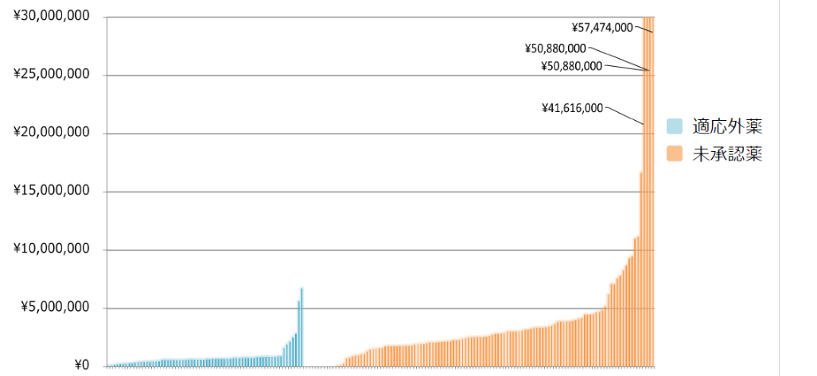
Ⅰ．3月の行き先や活動のヒント
Ⅲ．明治安田生命は、がんの保障に優位性がある！
52
「国内で薬機法上未承認・適応外である医薬品・適応のリスト」（承認年月日順）※2023.7.31データ 15／15
整理 番号 | 一般名 （国内） | 商品名 （国内） | 国内企業 | 開発 状況 | がん種 | 効能：日本語簡略訳 （FDA承認効能） | 厚労省 承認 | 米国 承認 | 米国 承認日 | 国内外の 開発状況 | NCCN※ | 1ヵ月（1ｻｲｸﾙ/28日） あたりの薬剤費（円）
181 | サリドマイド | サレド | 藤本製薬 | 開発中 | 血液 | 未治療の多発性骨髄腫 | 適応外薬 | 承認済み | 2004年3月 |  | ○ | 385,465
182 | テモポルフィン | - | - | 未着手 | 頭頸部 | 治療歴がある進行性頭頚部扁平上皮がんに対する光線力学的療法 | 未承認薬 | 未承認 |  |  | × | No data
183 | トリプトレリン | - | - | 未着手 | 泌尿器 | 進行前立腺がんの緩和的治療 | 未承認薬 | 承認済み | 2000年6月 |  | ○ | 97,589
184 | ベキサロテン | タルグレチン | - | 未着手 | 血液 | 他の治療が適切でない皮膚T細胞性リンパ腫、菌状息肉腫、セザリー症候群の局所治療 | 未承認薬 | 承認済み | 2000年6月 |  | ○ | 3,499,087
※NCCNガイドラインのエビデンスレベル2A以上
２．米国か欧州で承認され、
日本未承認または適応対象外である
がん領域の医薬品の
一ヵ月あたりの薬剤費
（概算、薬剤費以外の診療費用は除く）
最高額は、1ヵ月あたり
5,747万円
（難治性多発性骨髄腫等）
平均額は、1カ月あたり
⑨ 万円
⑩ 万円
＜注釈＞
体格は平成24年度「国民健康・栄養調査」 第2部身体状況調査の結果第11表に基づく
未承認薬については、 米国の平均卸売価格を用いて（1㌦＝100円）算出
参考）国立がん研究センター： https://www.ncc.go.jp/jp/senshiniryo/iyakuhin/index.html
本資料は、個人の見解をまとめたものとなっています。参考にさせていただいたサイトはリンク等を掲載しております。また、当社のコンテンツ・情報につきまして、可能な限り正確な情報を掲載するよう努めておりますが、必ずしもそれらの正確性や安全性等を保証するものではありません。誤情報が入り込んだり、情報が古くなっていることもございます。万が一、当社に掲載された内容によって発生したトラブルや損害等の一切の責任を負いかねます。あらかじめご了承くださいますようお願いいたします。お問い合わせ等は下記URLまでご照会ください。
当コンテンツは、著作権法上の保護を受けています、著作権者の許諾を得ずに、当コンテンツの一部または全部を無断で複写・複製・転載することは禁じられております（https://labo-ks.co.jp/）。 © 2025 k’sらぼ株式会社

Slide 53
Ⅰ．3月の行き先や活動のヒント
（参考３）1ヵ月100万円以下の薬剤費は？
53
No | 1ヵ月（1ｻｲｸﾙ/28日） あたりの薬剤費（円） |  | 100万円 以下に〇
 | 1㌦100円 | 1㌦150円
1 | 1,778,257 | 2,667,386
2 | 2,101,688 | 3,152,532
3 | 3,270,075 | 4,905,113
4 | 732,810 | 1,099,215
5 | 3,654,134 | 5,481,201
6 | 4,500,000 | 6,750,000
7 | 571,995 | 857,993 | 〇
8 | 822,996 | 1,234,494
9 | 743,512 | 1,115,268
10 | 879,184 | 1,318,776
11 | 1,708,800 | 2,563,200
12 | 2,626,661 | 3,939,992
13 | 2,520,000 | 3,780,000
14 | 2,564,280 | 3,846,420
15 | 571,995 | 857,993 | 〇
16 | 2,821,680 | 4,232,520
17 | No data | ー | ー
18 | 2,509,830 | 3,764,745
19 | 580,731 | 871,097 | 〇
20 | 751,889 | 1,127,834
21 | 3,864,000 | 5,796,000
22 | 3,980,800 | 5,971,200
23 | 1,738,440 | 2,607,660
24 | 600,583 | 900,875 | 〇
25 | 391,132 | 586,698 | 〇
26 | 659,244 | 988,866 | 〇
27 | 8,665,920 | 12,998,880
28 | No data | ー | ー
29 | 3,348,840 | 5,023,260
30 | 652,394 | 978,591 | 〇
31 | 652,394 | 978,591 | 〇
No | 1ヵ月（1ｻｲｸﾙ/28日） あたりの薬剤費（円） |  | 100万円 以下に〇
 | 1㌦100円 | 1㌦150円
32 | 827,635 | 1,241,453
33 | 816,368 | 1,224,552
34 | 2,138,613 | 3,207,920
35 | 271,243 | 406,865 | 〇
36 | 625,324 | 937,986 | 〇
37 | 7,800,000 | 11,700,000
38 | 9,460,800 | 14,191,200
39 | 41,616,000 | 62,424,000
40 | 3,419,404 | 5,129,106
41 | 57,474,000 | 86,211,000
42 | 422,146 | 633,219 | 〇
43 | 2,269,883 | 3,404,825
44 | 50,880,000 | 76,320,000
45 | 3,167,520 | 4,751,280
46 | 672,638 | 1,008,957
47 | 3,000,000 | 4,500,000
48 | 1,738,440 | 2,607,660
49 | 1,738,440 | 2,607,660
50 | 3,862,632 | 5,793,948
51 | 1,778,257 | 2,667,386
52 | 3,389,796 | 5,084,694
53 | 9,273,600 | 13,910,400
54 | 4,453,320 | 6,679,980
55 | 2,709,000 | 4,063,500
56 | 4,822,140 | 7,233,210
57 | 571,995 | 857,993 | 〇
58 | 4,085,439 | 6,128,159
59 | 1,778,257 | 2,667,386
60 | 3,001,899 | 4,502,849
61 | 7,063,200 | 10,594,800
62 | 600,583 | 900,875 | 〇
No | 1ヵ月（1ｻｲｸﾙ/28日） あたりの薬剤費（円） |  | 100万円 以下に〇
 | 1㌦100円 | 1㌦150円
63 | 600,583 | 900,875 | 〇
64 | 1,908,000 | 2,862,000
65 | 652,394 | 978,591 | 〇
66 | 78,282 | 117,423 | 〇
67 | 1,438,821 | 2,158,232
68 | 2,547,334 | 3,821,001
69 | 16,625,274 | 24,937,911
70 | 2,547,334 | 3,821,001
71 | 2,882,732 | 4,324,098
72 | 2,824,469 | 4,236,704
73 | 3,925,950 | 5,888,925
74 | 751,889 | 1,127,834
75 | 50,880,000 | 76,320,000
76 | 971,972 | 1,457,958
77 | 2,033,120 | 3,049,680
78 | 571,995 | 857,993 | 〇
79 | 3,348,840 | 5,023,260
80 | 404,478 | 606,717 | 〇
81 | 2,505,600 | 3,758,400
82 | 4,692,600 | 7,038,900
83 | 2,500,985 | 3,751,478
84 | 2,084,400 | 3,126,600
85 | 3,001,899 | 4,502,849
86 | 874,398 | 1,311,597
87 | 2,821,680 | 4,232,520
88 | 11,148,960 | 16,723,440
89 | 170,229 | 255,344 | 〇
90 | 2,797,187 | 4,195,781
91 | 3,312,000 | 4,968,000
92 | 672,896 | 1,009,344
93 | 4,453,320 | 6,679,980
参考）国立がん研究センター： https://www.ncc.go.jp/jp/senshiniryo/iyakuhin/index.html
本資料は、個人の見解をまとめたものとなっています。参考にさせていただいたサイトはリンク等を掲載しております。また、当社のコンテンツ・情報につきまして、可能な限り正確な情報を掲載するよう努めておりますが、必ずしもそれらの正確性や安全性等を保証するものではありません。誤情報が入り込んだり、情報が古くなっていることもございます。万が一、当社に掲載された内容によって発生したトラブルや損害等の一切の責任を負いかねます。あらかじめご了承くださいますようお願いいたします。お問い合わせ等は下記URLまでご照会ください。
当コンテンツは、著作権法上の保護を受けています、著作権者の許諾を得ずに、当コンテンツの一部または全部を無断で複写・複製・転載することは禁じられております（https://labo-ks.co.jp/）。 © 2025 k’sらぼ株式会社

Slide 54
Ⅰ．3月の行き先や活動のヒント
（参考３）1ヵ月100万円以下の薬剤費は？
54
No | 1ヵ月（1ｻｲｸﾙ/28日） あたりの薬剤費（円） |  | 100万円 以下に〇
 | 1㌦100円 | 1㌦150円
94 | 571,995 | 857,993 | 〇
95 | 1,738,440 | 2,607,660
96 | 2,989,943 | 4,484,915
97 | 3,348,840 | 5,023,260
98 | No data | ー | ー
99 | 2,448,835 | 3,673,253
100 | 849,621 | 1,274,432
101 | 3,862,632 | 5,793,948
102 | 3,014,497 | 4,521,746
103 | 746,169 | 1,119,254
104 | 4,710,504 | 7,065,756
105 | 216,966 | 325,449 | 〇
106 | 4,125,457 | 6,188,186
107 | 571,995 | 857,993 | 〇
108 | 2,504,072 | 3,756,108
109 | No data | ー | ー
110 | 571,995 | 857,993 | 〇
111 | 2,101,688 | 3,152,532
112 | 600,583 | 900,875 | 〇
113 | 2,168,917 | 3,253,376
114 | 2,168,917 | 3,253,376
115 | 2,383,560 | 3,575,340
116 | 732,810 | 1,099,215
117 | 3,862,632 | 5,793,948
118 | 1,965,041 | 2,947,562
119 | 827,635 | 1,241,453
120 | 816,368 | 1,224,552
121 | 2,084,400 | 3,126,600
122 | 10,976,336 | 16,464,504
123 | 135,625 | 203,438 | 〇
124 | No data | ー | ー
No | 1ヵ月（1ｻｲｸﾙ/28日） あたりの薬剤費（円） |  | 100万円 以下に〇
 | 1㌦100円 | 1㌦150円
125 | 1,897,300 | 2,845,950
126 | 216,966 | 325,449 | 〇
127 | 563,013 | 844,520 | 〇
128 | 1,790,459 | 2,685,689
129 | 339,326 | 508,989 | 〇
130 | 1,854,144 | 2,781,216
131 | 606,717 | 910,076 | 〇
132 | 7,063,200 | 10,594,800
133 | 3,848,434 | 5,772,651
134 | 5,594,373 | 8,391,560
135 | 2,286,641 | 3,429,962
136 | No data | ー | ー
137 | 1,566,088 | 2,349,132
138 | 1,293,671 | 1,940,507
139 | 5,174,680 | 7,762,020
140 | 250,271 | 375,407 | 〇
141 | 751,889 | 1,127,834
142 | 1,965,041 | 2,947,562
143 | 732,810 | 1,099,215
144 | No data | ー | ー
145 | 2,084,400 | 3,126,600
146 | 668,220 | 1,002,330
147 | 751,889 | 1,127,834
148 | 491,921 | 737,882 | 〇
149 | 253,280 | 379,920 | 〇
150 | 1,920,000 | 2,880,000
151 | 2,130,904 | 3,196,356
152 | 922,344 | 1,383,516
153 | 3,071,844 | 4,607,766
154 | 6,713,248 | 10,069,872
155 | 1,052,253 | 1,578,380
No | 1ヵ月（1ｻｲｸﾙ/28日） あたりの薬剤費（円） |  | 100万円 以下に〇
 | 1㌦100円 | 1㌦150円
156 | 1,495,442 | 2,243,163
157 | 490,885 | 736,328 | 〇
158 | 7,542,560 | 11,313,840
159 | 1,579,583 | 2,369,375
160 | 611,732 | 917,598 | 〇
161 | 680,677 | 1,021,016
162 | 848,957 | 1,273,436
163 | 2,275,472 | 3,413,208
164 | 4,471,824 | 6,707,736
165 | 8,254,412 | 12,381,618
166 | 624,816 | 937,224 | 〇
167 | No data | ー | ー
168 | 1,557,497 | 2,336,246
169 | 9,300,000 | 13,950,000
170 | No data | ー | ー
171 | 19,000,000 | 28,500,000
172 | No data | ー | ー
173 | 411,622 | 617,433 | 〇
174 | 1,476,705 | 2,215,058
175 | 461,712 | 692,568 | 〇
176 | 222,580 | 333,870 | 〇
177 | 862,344 | 1,293,516
178 | 1,077,930 | 1,616,895
179 | 44,710 | 67,065 | 〇
180 | 44,866 | 67,299 | 〇
181 | 385,465 | 578,198 | 〇
182 | No data | ー | ー
183 | 97,589 | 146,384 | 〇
184 | 3,499,087 | 5,248,631
100万円以下は、53／184（28.8％）
参考）国立がん研究センター： https://www.ncc.go.jp/jp/senshiniryo/iyakuhin/index.html
本資料は、個人の見解をまとめたものとなっています。参考にさせていただいたサイトはリンク等を掲載しております。また、当社のコンテンツ・情報につきまして、可能な限り正確な情報を掲載するよう努めておりますが、必ずしもそれらの正確性や安全性等を保証するものではありません。誤情報が入り込んだり、情報が古くなっていることもございます。万が一、当社に掲載された内容によって発生したトラブルや損害等の一切の責任を負いかねます。あらかじめご了承くださいますようお願いいたします。お問い合わせ等は下記URLまでご照会ください。
当コンテンツは、著作権法上の保護を受けています、著作権者の許諾を得ずに、当コンテンツの一部または全部を無断で複写・複製・転載することは禁じられております（https://labo-ks.co.jp/）。 © 2025 k’sらぼ株式会社

Slide 55
Ⅱ．その他

Slide 56
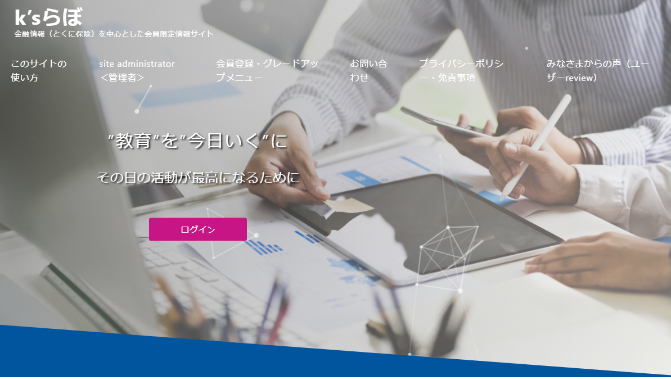
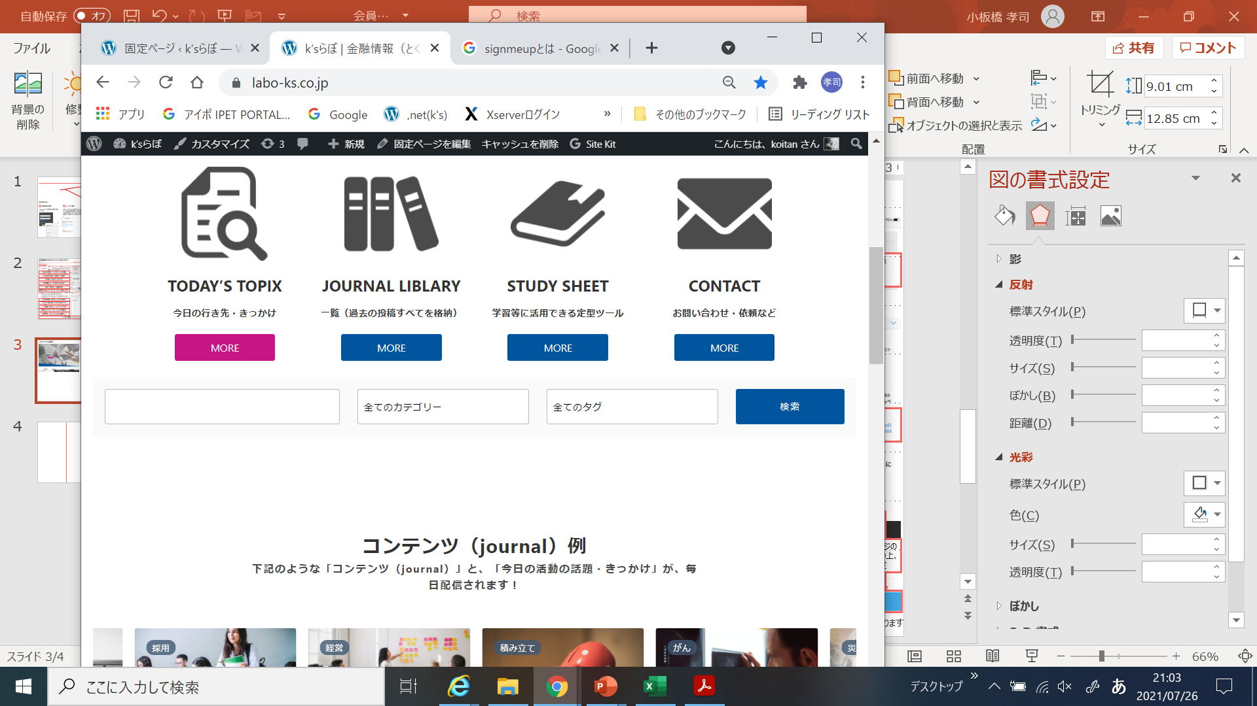
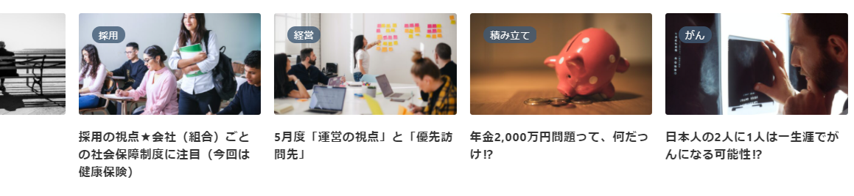
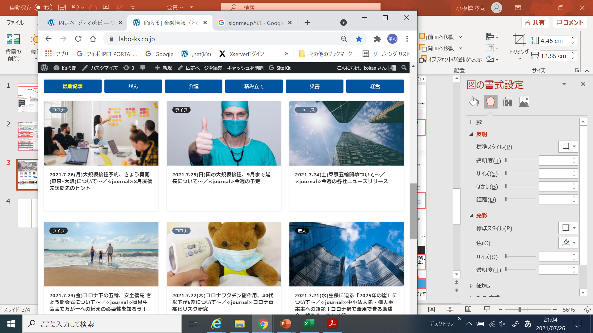
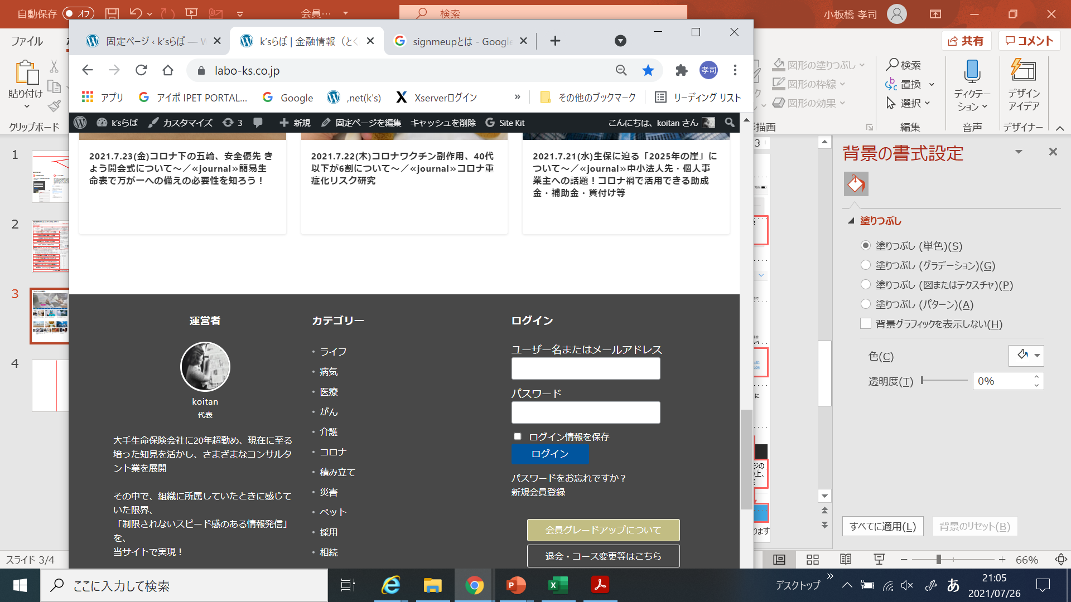
当社のご紹介♪ ｋ‘ｓらぼ
当社のサイト
当社は、
さまざまな「保険」の切り口を提供し、
そして
みなさんの「活動」のお手伝いができるように、
タイムリーな情報を新鮮なうちに、
皆さんのお手元にお届けします。
そんな、
会員さま限定の情報配信サイトを運営しています。
＜URL＞https://labo-ks.co.jp/

Slide 57
k‘sらぼをご紹介
k’sらぼのポイント
1
その日のトピックス（日経新聞等）から
活動につなげる「きっかけ」、
アプローチを拡げる「視点」、提案を後押しする「根拠」を提供！
2
その日の「きっかけ」から、5人をリストアップ
毎日継続することで、1ヵ月110人のリストアップが可能！
（5人×22日（土日除く/1ヵ月）＝110人）
3
上記コンテンツを毎日（平日）朝8時ごろまでに投稿！
あわせてメルマガを配信するので、朝の忙しく貴重な時間に対し、
トピックスを見落とすことなく、販売教育はお任せで、自分の仕事に集中！
4
サイトにアクセスすることで、シームレスな情報の入手が可能
お客さまとの待ち合わせの時間等が、戦略の時間に！

Slide 58
k‘sらぼをご紹介
k’sらぼの加入者さま
※3月1日

Slide 59

k‘sらぼをご紹介
本日ご参加されたみなさんへ
ベーシック (メルマガ)会員 | 1,980円⇒980円 1日30円! |  | 毎日（平日）メルマガをお届けします！ その日のコンテンツが利用可能 2週間無料のお試し期間をお付けいたします！
プレミア会員 | 2,980円 ⇒1,980円 1日60円! |  | 過去の投稿やすべてのコンテンツ・サービスが利用可能です 毎日（平日）のメルマガも届きます
明治安田生命 大阪東支社さま専用
会員登録QRコード

Slide 60
ありがとうございました
当コンテンツは、著作権法上の保護を受けています。許諾を得ずに、当コンテンツの一部または全部を無断で複写・複製・転載することは禁じられております
© 2025 k’sらぼ株式会社
本資料は、個人の見解をまとめたものとなっています。参考にさせていただいたサイトはリンク等を掲載しております。また、当社のコンテンツ・情報につきまして、可能な限り正確な情報を掲載するよう努めておりますが、必ずしもそれらの正確性や安全性等を保証するものではありません。誤情報が入り込んだり、情報が古くなっていることもございます。万が一、当社に掲載された内容によって発生したトラブルや損害等の一切の責任を負いかねます。あらかじめご了承くださいますようお願いいたします。
お問い合わせ等は下記URLまでご照会ください（https://labo-ks.co.jp/）

Slide 61
Ⅰ． 3月に注目の話題
journal
❶．大動脈解離を発症した場合、脳梗塞を併発しやすい！？
ご加入の保障は、消えるタイプですか？
大動脈解離を発症
54歳（2013年8月）
明治安田生命：300万円
8大疾病等：300万円

Slide 62
Ⅰ． 3月に注目の話題
journal
❶．大動脈解離を発症した場合、脳梗塞を併発しやすい！？
ご加入の保障は、消えるタイプですか？
大動脈解離を発症
54歳（2013年8月）
明治安田生命：300万円
8大疾病等：300万円
300万円

Slide 63
Ⅰ． 3月に注目の話題
journal
❶．大動脈解離を発症した場合、脳梗塞を併発しやすい！？
ご加入の保障は、消えるタイプですか？
大動脈解離を発症
54歳（2013年8月）
1年経過
明治安田生命：300万円
8大疾病等：300万円
その他の保障が消滅
300万円
300万円

Slide 64
Ⅰ． 3月に注目の話題
journal
❶．大動脈解離を発症した場合、脳梗塞を併発しやすい！？
ご加入の保障は、消えるタイプですか？
大動脈解離を発症
54歳（2013年8月）
1年経過
脳梗塞を併発
55歳（2014年10月）
明治安田生命：300万円
8大疾病等：300万円
保障が復活
300万円
300万円

Slide 65
Ⅰ． 3月に注目の話題
journal
❶．大動脈解離を発症した場合、脳梗塞を併発しやすい！？
ご加入の保障は、消えるタイプですか？
大動脈解離を発症
54歳（2013年8月）
脳梗塞を併発
55歳（2014年10月）
1年経過
明治安田生命：300万円
8大疾病等：300万円
支払われない
（保障は消滅）
300万円
300万円
300万円

Slide 66
Ⅰ． 3月に注目の話題
journal
❶．大動脈解離を発症した場合、脳梗塞を併発しやすい！？
ご加入の保障は、消えるタイプですか？
大動脈解離を発症
54歳（2013年8月）
脳梗塞を併発
55歳（2014年10月）
1年経過
大動脈解離を再発
58歳（2017年）
明治安田生命：300万円
8大疾病等：300万円
保障が復活
300万円
300万円
300万円

Slide 67
Ⅰ． 3月に注目の話題
journal
❶．大動脈解離を発症した場合、脳梗塞を併発しやすい！？
ご加入の保障は、消えるタイプですか？
1年経過
大動脈解離を発症
54歳（2013年8月）
脳梗塞を併発
55歳（2014年10月）
大動脈解離を再発
58歳（2017年）
明治安田生命：300万円
8大疾病等：300万円
支払われない
（保障は消滅）
300万円
300万円
300万円
300万円

Slide 68
Ⅰ． 3月に注目の話題
journal
❶．大動脈解離を発症した場合、脳梗塞を併発しやすい！？
ご加入の保障は、消えるタイプですか？
1年経過
大動脈解離を発症
54歳（2013年8月）
脳梗塞を併発
55歳（2014年10月）
大動脈解離を再発
58歳（2017年）
明治安田生命：300万円
8大疾病等：300万円
保障が復活
300万円
300万円
300万円
300万円
図を活用した、消えない保障を訴求！

